Slide 1
COVER 줍 화면계획서 v2.0
프로토타입 기준 · 2026-10-03
실제 화면에서
근거 확인까지
기능명세 v1.2 10-01 고정본 + 10-03 채택 항목(§0.3)
Notion 10-03 고정본 · 팀 화면계획서 v1.7 최종 42쪽 묶음
모의 계좌 + 실제 기사 39건의 저장본을 사용한 시연이에요.
규칙 기반 AI 예시 답변이며, 실제 서비스 데이터·생성형 AI가 아니에요.
줍 화면계획서 v2.0 · 프로토타입 기준
01

Slide 2
HISTORY 변경 이력·v1.7 대비
채택 6
불채택 6
1. 장 마감 보드의 회차 비교 → 퇴근 브리핑
2. 모바일 아침 이후 바뀐 내용 → 신규·이어짐·빠짐
3. 근거·원문 접근 상태 → 제공 불가와 실패 분리
4. 차트·사건 시점 겹침 → 인과관계 아님 고지
5. 모바일 AI 탭 → 기존 질문 창 열기
6. 비회원 권한표·관리자 감사 규칙의 형식
1. D-GRP-06 간선 모달 → FS022·D03과 충돌
2. 외부 원인 10종·공급/경쟁 직결선 → 데이터 없음
3. 긍정/부정 가능 배지 → 방향 값 생산자 없음
4. 모듈별 6색·카드 좌측 막대 → 색은 뜻에만
5. 관심 최대 3개 → 무제한·0개 허용
6. 08:00/18:00 → 07:40/18:10 생성 시작
줍 화면계획서 v2.0 · 프로토타입 기준 | 작성 명세 §팀 v1.7 판정 · review.md 머리 Main 정정
02

Slide 3
GUIDE 읽는 법
화면·번호
상태·근거
D: 데스크톱 · M: 모바일 · A: 관리자
AUT 시작 / ONB 설정 / WAT 관심
GRP 지도 / COM 기업 / BRF 브리핑
AI 질문 / MY 내 종목 / ADM 운영
b/c: 추가 상태 · T2~T5: 튜토리얼 단계
상자: 실제 조작 요소 · 원: 32px 번호
번호 원은 상자 밖에 두고 겹치면 비켜요.
한 화면의 주요 조작은 3~6개예요.
상태 칸: 그 화면에 구현된 상태
기존 상태 캡처는 docs/design/ 파일로 참조
코드 경로는 prototype/web/src/ 기준
번호 행동: 실제 클릭 결과 또는 확인한 이동 참조
모바일: 누르기 전 / 누른 뒤
빈 상태와 요청 실패·권한 제한을 구분해요.
실행에서 못 본 결과는 성공으로 쓰지 않아요.
줍 화면계획서 v2.0 · 프로토타입 기준 | captures/*.json clickEvidence · spec-v1.2-gap.md §0.3
03

Slide 4
MAP-01 화면 목록·라우트·명세
화면 ID
라우트(실제 진입 표면)
기존 문서 ID
명세
D-AUT-01
/login
UI-01
FS001 · FS002 · FS005 · FS006
D-AUT-02
/signup
UI-01
FS003 · FS006
D-AUT-03
/mock-idp
개발용
FS004 · FS061
D-ONB-01
/onboarding
UI-02
FS008
D-ONB-02
/onboarding
UI-02
FS009 · FS010 · FS062
D-WAT-01
/onboarding
UI-02
FS011-01 · FS011-02 · FS012 · FS013
D-WAT-01b
/onboarding
UI-02
FS012
D-GRP-01
/?mode=…
UI-03
FS018 · FS019
D-GRP-01b
/?mode=…
UI-03
FS017 · FS019 · FS026
D-GRP-T
/?mode=…&tour=1
UI-03
FS015 · FS016
줍 화면계획서 v2.0 · 프로토타입 기준 | App.tsx · design-direction.md §5·§6.3 · spec-v1.2-gap.md
04

Slide 5
MAP-02 화면 목록·라우트·명세
화면 ID
라우트(실제 진입 표면)
기존 문서 ID
명세
D-GRP-T2
/?mode=…&tour=1
UI-03
FS015 · FS016
D-GRP-T3
/?mode=…&tour=1
UI-03
FS015 · FS016
D-GRP-T4
/?mode=…&tour=1
UI-03
FS015 · FS016
D-GRP-T5
/?mode=…&tour=1
UI-03
FS015 · FS016
D-GRP-02
/?mode=…&select=…
UI-04
FS021 · FS024
D-GRP-03
/?mode=…&select=…
UI-04
FS020 · FS026 · FS027
D-GRP-04
/?mode=…&select=…
UI-05
FS023 · FS024
D-GRP-05
/?mode=…&impact=…
UI-09
FS024
D-GRP-06
/?mode=…&impact=…
UI-03+04
FS022 · FS024
D-GRP-07
/?mode=…&path=…
UI-03
FS020 · FS023
줍 화면계획서 v2.0 · 프로토타입 기준 | App.tsx · design-direction.md §5·§6.3 · spec-v1.2-gap.md
05

Slide 6
MAP-03 화면 목록·라우트·명세
화면 ID
라우트(실제 진입 표면)
기존 문서 ID
명세
D-GRP-07b
/?mode=…&select=…
UI-03
FS020
D-COM-01
/companies/:id
UI-06/07
FS038 · FS039 · FS040 · FS044
D-COM-01b
/companies/:id?tab=events
UI-06/07
FS040 · FS041
D-COM-02
/companies/:id?tab=documents
UI-06/07
FS040 · FS041 · FS043
D-MY-01
/me/stocks
신규
FS027 · FS054 · FS062
D-BRF-01
/briefing?date=…&edition=…
UI-08
FS028 · FS030 · FS031 · FS033 · FS035
D-BRF-02
/briefing?date=…&edition=…
UI-08
FS029 · FS030 · FS031 · FS033 · FS035
D-BRF-04
/?round=…
UI-03
FS032 · FS035
D-AI-01
/?select=… (AI 질문 창)
UI-10
FS025 · FS045 · FS047 · FS048
D-AI-01b
/?select=… (AI 질문 창)
UI-10
FS047
줍 화면계획서 v2.0 · 프로토타입 기준 | App.tsx · design-direction.md §5·§6.3 · spec-v1.2-gap.md
06

Slide 7
MAP-04 화면 목록·라우트·명세
화면 ID
라우트(실제 진입 표면)
기존 문서 ID
명세
D-AI-02
/?select=… (AI 질문 창)
UI-10
FS046 · FS049 · FS051 · FS052-02 · FS053 · NFS003
D-AI-02b
/?select=… (AI 질문 창)
UI-10
FS053 · NFS003
M-GRP-01
/?mode=…
UI-03+04
FS018 · FS020
M-BRF-01
/briefing?date=…&edition=…
UI-08
FS029 · FS031 · FS033
M-AI-01
/ (AI 질문 창)
UI-10
FS045 · FS052-02
M-COM-01
/companies/:id
UI-06/07
FS038 · FS043
A-ADM-05c
/admin/login
관리자 전용
FS073 · NFS001
A-ADM-01
/admin
관리자 전용
FS072
A-ADM-02
/admin/stats
관리자 전용
FS065
A-ADM-02b
/admin/feedback
관리자 전용
FS066-02 · FS066-03
줍 화면계획서 v2.0 · 프로토타입 기준 | App.tsx · design-direction.md §5·§6.3 · spec-v1.2-gap.md
07

Slide 8
MAP-05 화면 목록·라우트·명세
화면 ID
라우트(실제 진입 표면)
기존 문서 ID
명세
A-ADM-03
/admin/pipeline
관리자 전용
FS067-01 · FS067-02 · FS067-03
A-ADM-04
/admin/briefings
관리자 전용
FS070-01 · FS070-02 · FS071-01 · FS071-02
A-ADM-04b
/admin/ai
관리자 전용
FS068
A-ADM-05
/admin/members
관리자 전용
FS069-01 · FS069-02 · FS073
A-ADM-05b
/admin/audit
관리자 전용
NFS008
줍 화면계획서 v2.0 · 프로토타입 기준 | App.tsx · design-direction.md §5·§6.3 · spec-v1.2-gap.md
08

Slide 9
FLOW 첫 진입 → 첫 근거 확인
현재 그래프 기본 보기 기준. 과거 문서의 2클릭 수치를 그대로 승계하지 않아요.
시작 /login
비회원 체험 → 시장 전체
기업 또는 사건 선택
근거 창 확인
완료
회원 → 설정 완료 확인
미완료 → 투자·계좌·관심
실제 지도 튜토리얼 5단계
기업 패널의 직접 이슈 → 영향 경로 → 근거 · 사건 패널 → 근거
근거 창 닫기 → 원래 선택 유지 · 기업 상세의 그래프로 복귀 → 지도 상태 복원
줍 화면계획서 v2.0 · 프로토타입 기준 | design-direction.md §5.2·§6.1·§6.4
09

Slide 10
SEMANTICS 색과 아이콘의 뜻
색은 의미를 구분해요
같은 뜻에 같은 아이콘
브랜드: 주 행동·선택·포커스
중성 회색: 내용·구분선·보조 정보
상승/하락: 부호·▲/▼·수치와 함께
경고/오류: 문구·아이콘과 함께
모듈은 색이 아니라 ID·아이콘으로 구분해요.
캡처 안 기업 상징색은 기업 구별용이에요.
Map 지도 · Globe 시장 전체
Bookmark 내 종목 · Star 관심 · Wallet 보유
Building2 기업 · Zap 사건
GitFork 간접 이슈 · Link2 연결
FileText 근거 · Sparkles AI · Info 설명
색만으로 상태나 관계를 전달하지 않아요.
줍 화면계획서 v2.0 · 프로토타입 기준 | tokens.json v3.0.0 · design-direction.md §4.6
10

Slide 11
STATE-01 공통 상태 규칙
조회·자료
권한·작업
로딩: 조회 중 표시, 다른 영역은 유지
빈: 자료 없음 + 가능한 다음 행동
부분 실패: 받은 자료 유지, 실패만 재조회
오류: 사유와 해당 조회의 다시 시도
자료 삭제·비공개·권한 없음: 제공 불가
404·403 근거를 일시 장애로 재시도하지 않아요.
비회원: 시장 전체·근거 확인 가능
내 종목·AI 전송: 로그인 안내
AI: 결과 회수와 새 작업 실행은 별개
발행 브리핑: 지표 한 개 실패도 본문은 유지
지표 미제공과 실패를 글자로 구분해요.
이 슬라이드는 소스 규칙이며 전 상태 캡처는 아니에요.
줍 화면계획서 v2.0 · 프로토타입 기준 | spec-v1.2-gap.md §0.2·§0.3 · design-direction.md §5.5
11

Slide 12
M-RULE-01 모바일 전환 규칙
PC 요소
모바일 표면
동작
헤더 메뉴
하단 4탭
지도 · 브리핑 · AI · 내 종목
기업·사건 오른쪽 패널
바텀시트
절반/확장, 닫기 제공
모드 옆 범위 필터
모드 아래 전체 폭
전체 · 보유 · 관심
지도 도구 가로 줄
오른쪽 아래 세로 버튼
탭바 위 44px 조작 영역
시장 지표 3열
시장 지표 3행
관측 시각·출처·상태 유지
기업 상세 가운데 한 열
같은 순서 세로
사건/문서 탭 + 내부 스크롤
AI에게 묻기
AI 하단 탭
화면 이동 없이 질문 창 열기
줍 화면계획서 v2.0 · 프로토타입 기준 | design-direction.md §3.2·§4.4·§4.8 · M-* 캡처
12

Slide 13
AUTHORITY 비회원·회원·관리자 권한
행동
비회원
회원
관리자 세션
시장 전체·기업·근거 조회
가능
가능
회원 세션과 분리
내 종목 지도·관심 저장
로그인 안내
가능
회원 세션과 분리
모의 계좌 연결
로그인 안내
가능
회원 세션과 분리
발행된 공통 브리핑 조회
가능
가능
운영은 별도 세션
AI 창 열기 / 질문 전송
안내 / 불가
가능 / 가능
회원 세션과 분리
평가 등록
불가
가능
운영 집계 조회
관리자 라우트
관리자 로그인
관리자 로그인
가능
줍 화면계획서 v2.0 · 프로토타입 기준 | 접근 가드·spec-v1.2-gap.md FS045·FS066-01. 실제 권한 smoke는 captures/auth-proof.json
13

Slide 14
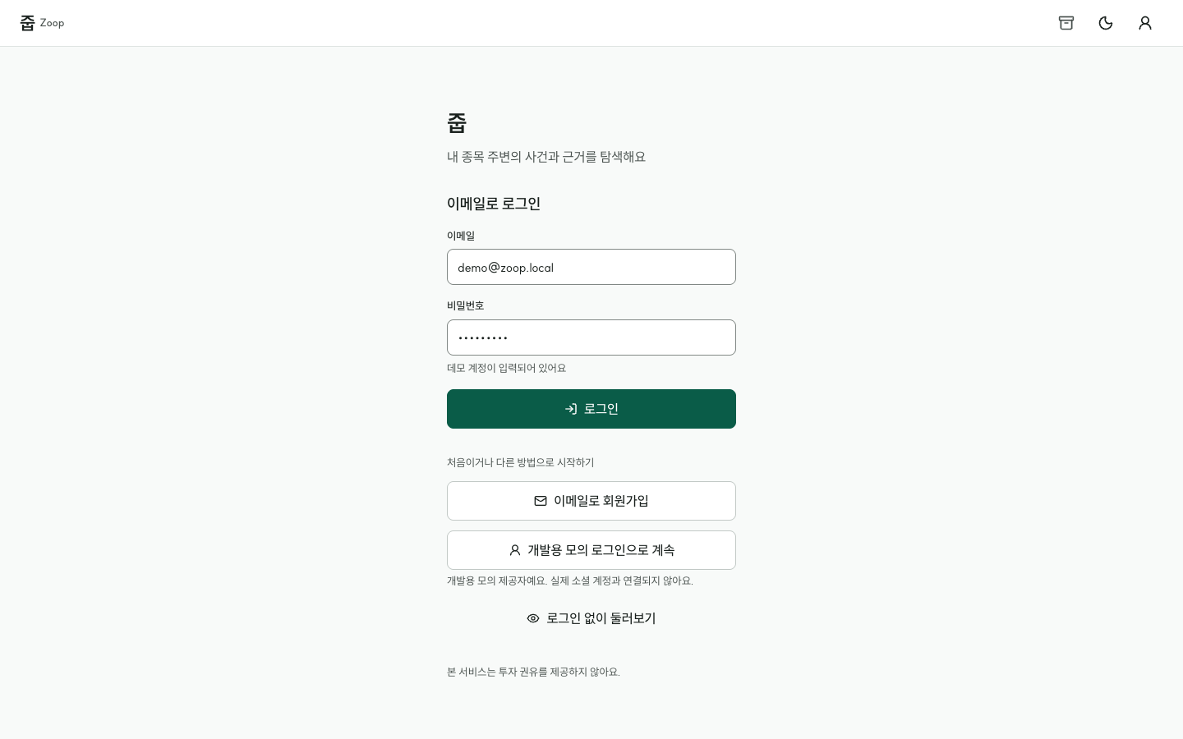
D-AUT-01 시작·이메일 로그인
/login
진입 조건
세션 없는 시작 화면
누르면
1 이메일 가입 폼을 열어요. → D-AUT-02
2 설정 상태에 따라 지도·초기 설정으로 이동 → D-GRP-01b
3 모의 제공자 동의 화면을 열어요 → D-AUT-03
4 비회원 권한 확인창을 열어요 → D-AUT-01
5 이메일을 입력·수정해요 → D-AUT-01
5
상태
현재 캡처: 기본
구현 상태: 입력 전 · 누락·형식 오류 · 인증 실패 · 시작 실패
코드 근거: pages/login-page.tsx · features/app-shell.tsx
기존 캡처: docs/design/v5/signup-error-390-dark.png
2
명세
FS001 · FS002 · FS005 · FS006 / 요구 1·2·5·6
1
3
4
줍 화면계획서 v2.0 · 프로토타입 기준
14
Notes:
캡처 출처: D-AUT-01.png
좌표·클릭 후 실제 화면: D-AUT-01.json
본문으로 건너뛰기
줍
Zoop
줍
내 종목 주변의 사건과 근거를 탐색해요
이메일로 로그인
이메일
비밀번호
데모 계정이 입력되어 있어요
로그인
처음이거나 다른 방법으로 시작하기
이메일로 회원가입
개발용 모의 로그인으로 계속
개발용 모의 제공자예요. 실제 소셜 계정과 연결되지 않아요.
로그인 없이 둘러보기
본 서비스는 투자 권유를 제공하지 않아요.

Slide 15
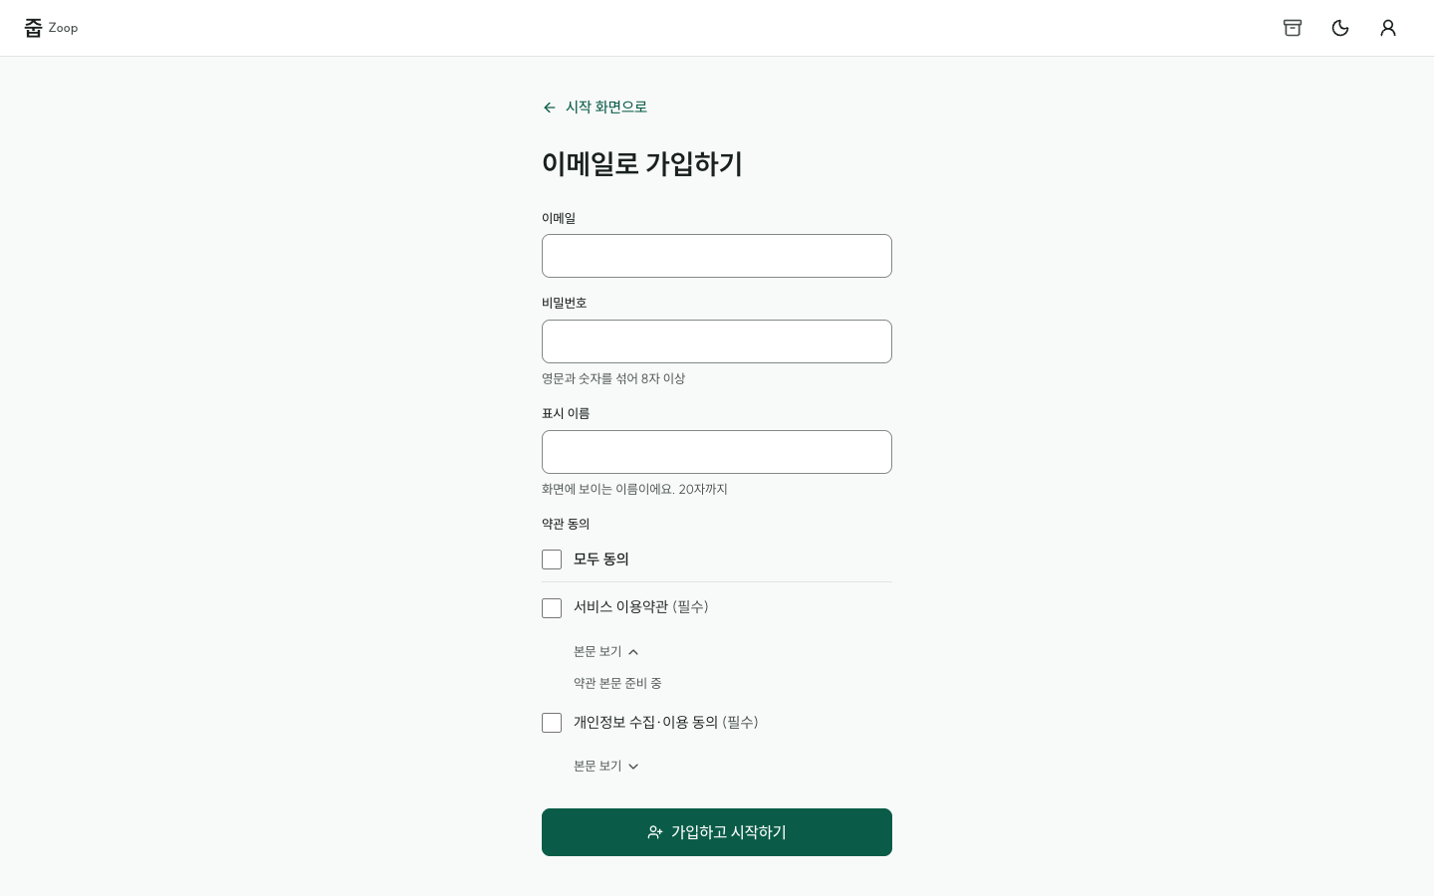
D-AUT-02 이메일 회원가입
/signup
진입 조건
시작 화면 → 이메일로 회원가입
5
누르면
1 가입 이메일을 입력해요 → D-AUT-02
2 비밀번호를 가려 입력해요 → D-AUT-02
3 필수 약관을 함께 선택·해제해요 → D-AUT-02
4 필수 입력 누락을 안내해요 → D-AUT-02
5 시작 화면으로 돌아가요 → D-AUT-01
1
2
상태
현재 캡처: 기본 · 필수 약관 본문 미제공
구현 상태: 필수 입력·약관 선택 · 형식·중복 오류 · 가입 실패
코드 근거: pages/signup-page.tsx
기존 캡처: docs/design/v5/signup-error-390-dark.png
명세
3
FS003 · FS006 / 요구 3·6
팀 확인 필요
가입 필드와 약관 본문을 확정해야 해요.
4
줍 화면계획서 v2.0 · 프로토타입 기준
15
Notes:
캡처 출처: D-AUT-02.png
좌표·클릭 후 실제 화면: D-AUT-02.json
본문으로 건너뛰기
줍
Zoop
시작 화면으로
이메일로 가입하기
이메일
비밀번호
영문과 숫자를 섞어 8자 이상
표시 이름
화면에 보이는 이름이에요. 20자까지
약관 동의
모두 동의
서비스 이용약관 (필수)
본문 보기
약관 본문 준비 중
개인정보 수집·이용 동의 (필수)
본문 보기
가입하고 시작하기

Slide 16
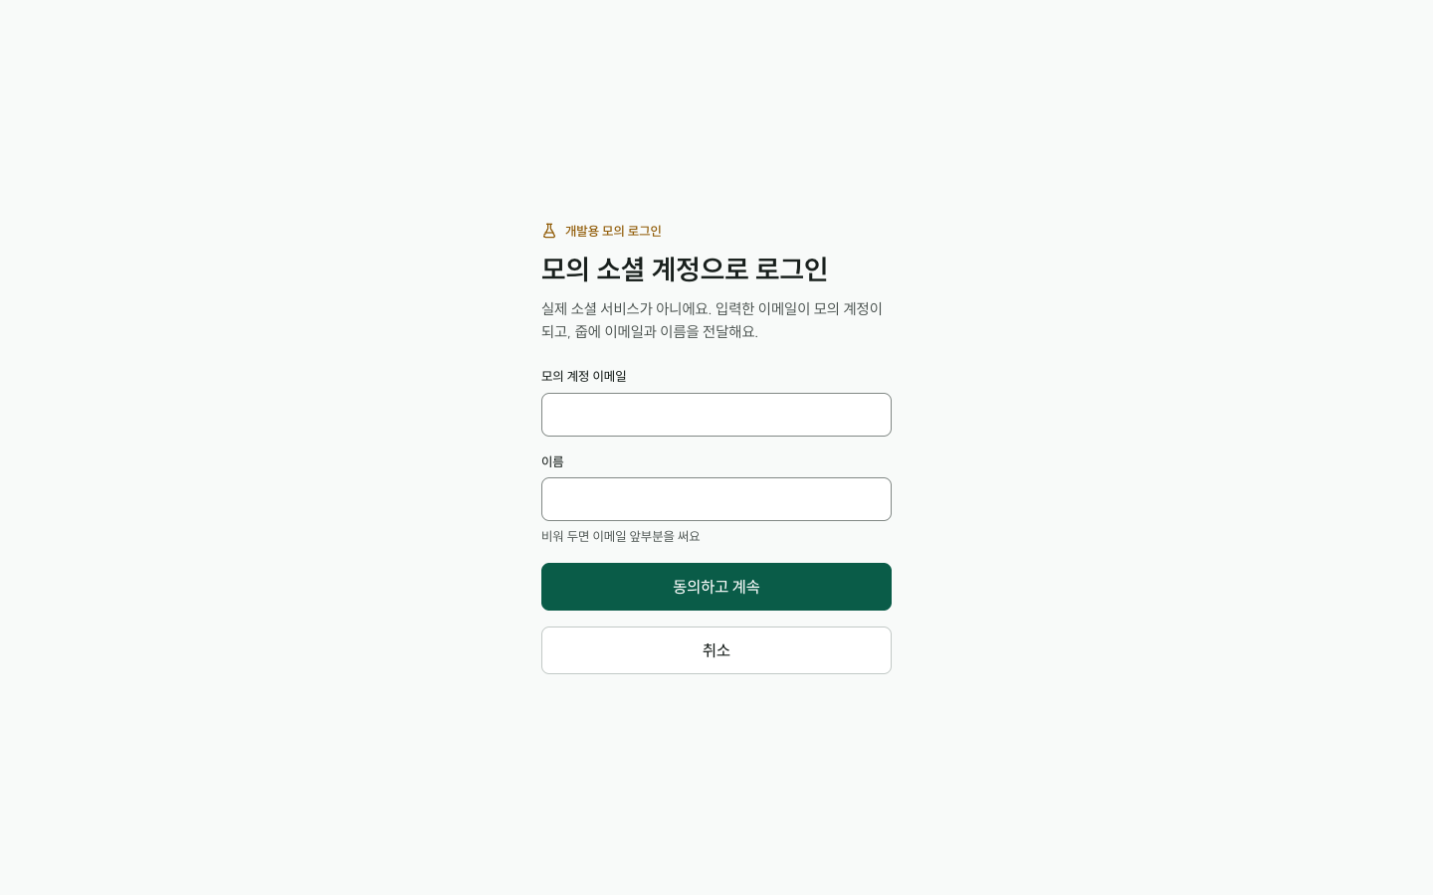
D-AUT-03 개발용 모의 소셜 제공자
/mock-idp
진입 조건
시작 → 개발용 모의 로그인으로 계속
누르면
1 동의를 취소하고 시작 화면에 취소 안내를 보여줘요. → D-AUT-01
2 모의 계정 이메일을 입력해요 → D-AUT-03
3 제공할 표시 이름을 입력해요 → D-AUT-03
4 이메일 없이 보내면 입력 오류를 안내해요 → D-AUT-03
상태
2
현재 캡처: 기본
구현 상태: 동의 입력 · 취소 · 요청·동의 처리 오류
코드 근거: pages/mock-idp-page.tsx
3
명세
4
FS004 · FS061 / 요구 4·70
1
팀 확인 필요
실제 제공자와 계정 연결 정책을 확정해야 해요.
줍 화면계획서 v2.0 · 프로토타입 기준
16
Notes:
캡처 출처: D-AUT-03.png
좌표·클릭 후 실제 화면: D-AUT-03.json
개발용 모의 로그인
모의 소셜 계정으로 로그인
실제 소셜 서비스가 아니에요. 입력한 이메일이 모의 계정이 되고, 줍에 이메일과 이름을 전달해요.
모의 계정 이메일
이름
비워 두면 이메일 앞부분을 써요
동의하고 계속
취소

Slide 17
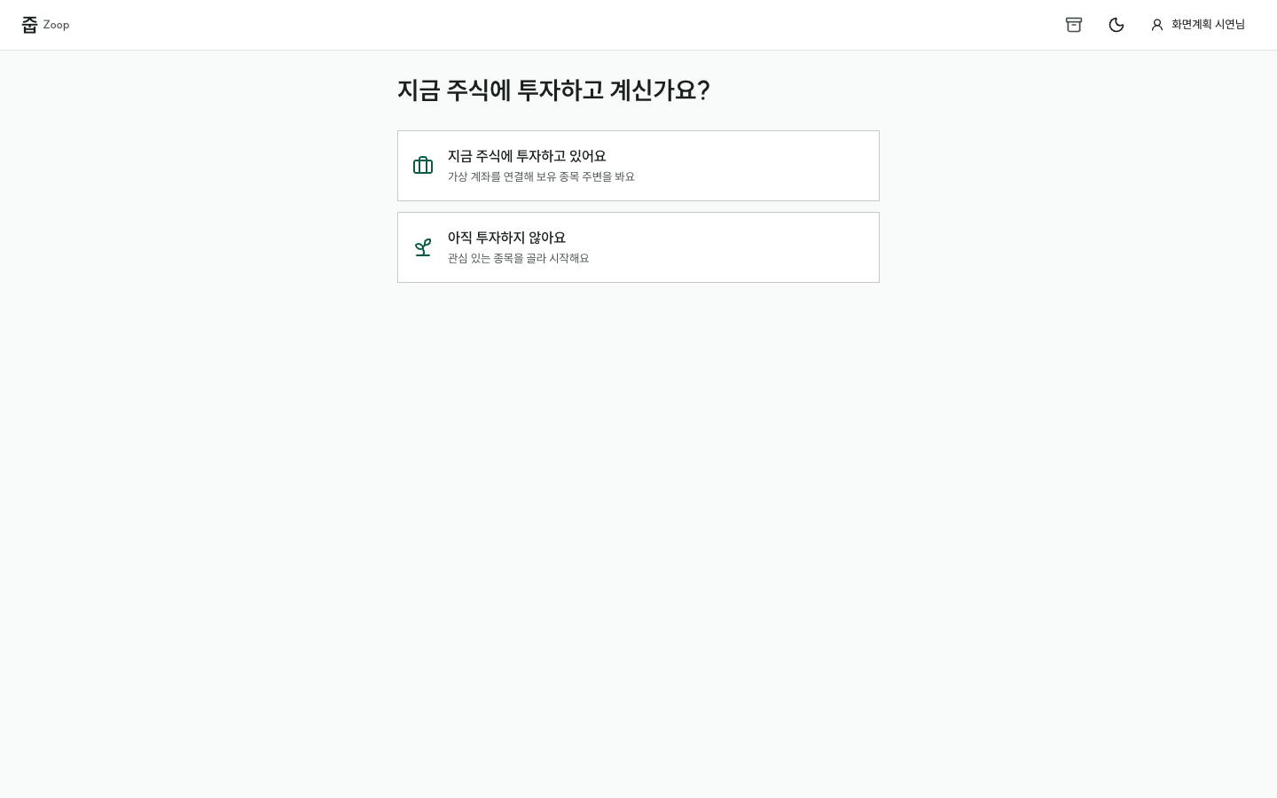
D-ONB-01 투자 여부 선택
/onboarding
3
진입 조건
가입 성공 후 초기 설정
누르면
1
1 가상 계좌 선택 단계로 가요. → D-ONB-02
2 관심 종목 선택으로 가요 → D-WAT-01
3 기사 저장본 출처 안내를 열어요 → D-ONB-01
2
상태
현재 캡처: 기본
구현 상태: 선택 전 · 저장 중 · 저장 실패·재시도
코드 근거: pages/onboarding-page.tsx
기존 캡처: docs/design/v5/onboarding-investor-390-light.png
명세
FS008 / 요구 8
줍 화면계획서 v2.0 · 프로토타입 기준
17
Notes:
캡처 출처: D-ONB-01.png
좌표·클릭 후 실제 화면: D-ONB-01.json
본문으로 건너뛰기
줍
Zoop
화면계획 시연님
지금 주식에 투자하고 계신가요?
지금 주식에 투자하고 있어요
가상 계좌를 연결해 보유 종목 주변을 봐요
아직 투자하지 않아요
관심 있는 종목을 골라 시작해요

Slide 18
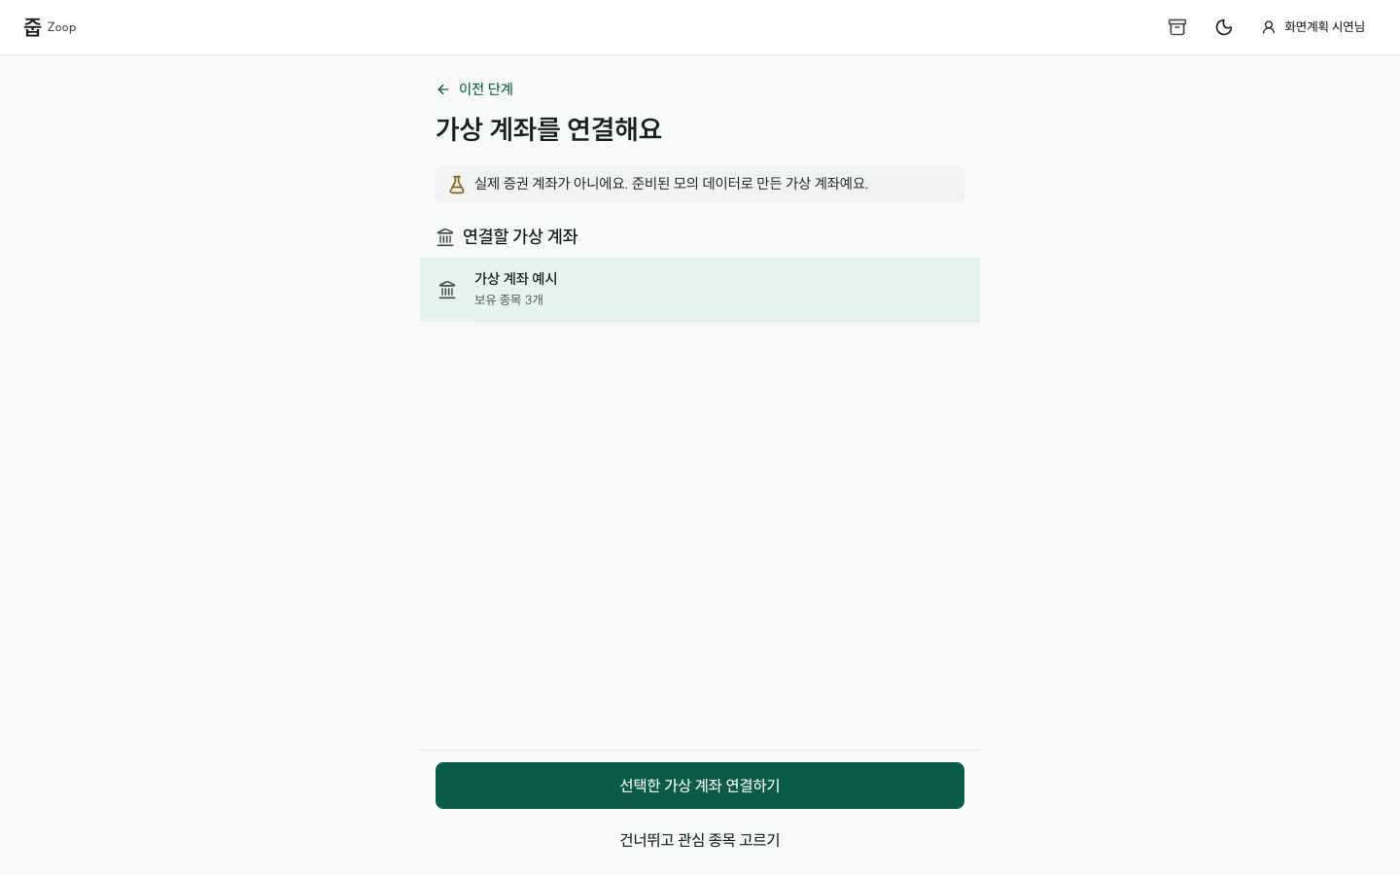
D-ONB-02 가상 계좌 연결
/onboarding
진입 조건
2
투자 중 선택
누르면
1 모의 보유 종목을 표시해요. → D-ONB-02
2 투자 여부 선택으로 돌아가요 → D-ONB-01
3 계좌 연결 없이 관심 선택으로 가요 → D-WAT-01
상태
현재 캡처: 기본 · 모의 데이터
구현 상태: 미연결·선택 · 연결 중·연결됨 · 연결 실패·건너뛰기
코드 근거: pages/onboarding-page.tsx
기존 캡처: docs/design/v5/onboarding-account-390-light.png
명세
FS009 · FS010 · FS062 / 요구 9·10·71
1
3
줍 화면계획서 v2.0 · 프로토타입 기준
18
Notes:
캡처 출처: D-ONB-02.png
좌표·클릭 후 실제 화면: D-ONB-02.json
본문으로 건너뛰기
줍
Zoop
화면계획 시연님
이전 단계
가상 계좌를 연결해요
실제 증권 계좌가 아니에요. 준비된 모의 데이터로 만든 가상 계좌예요.
연결할 가상 계좌
가상 계좌 예시
보유 종목 3개
선택한 가상 계좌 연결하기
건너뛰고 관심 종목 고르기

Slide 19
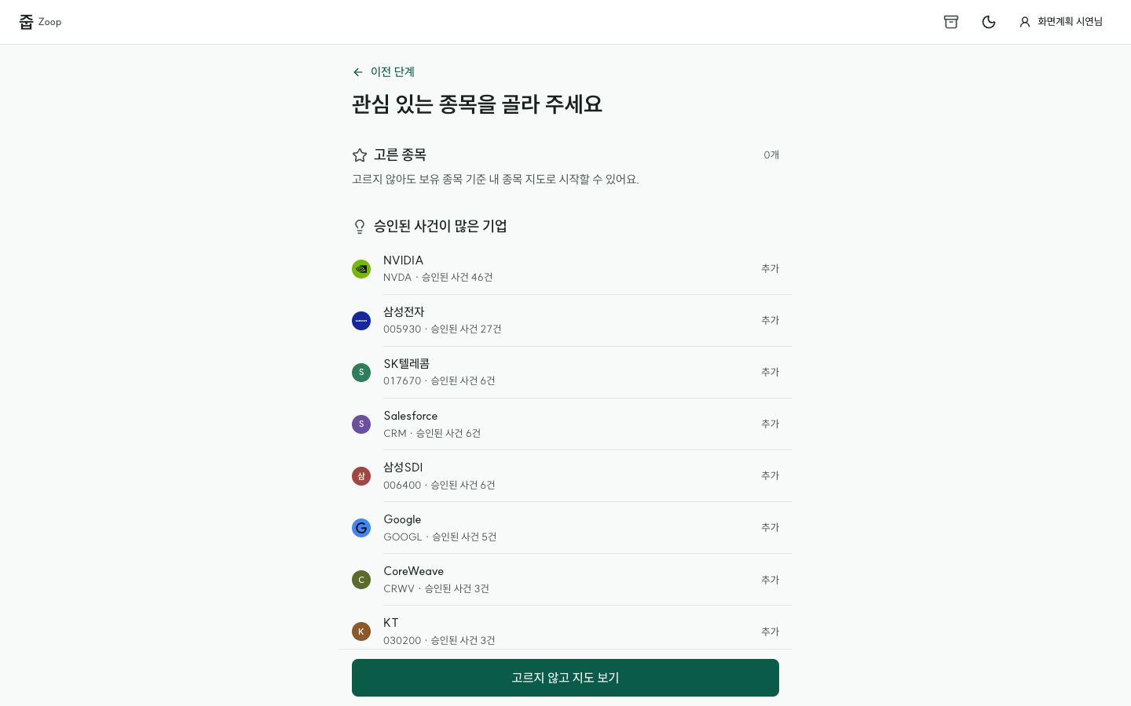
D-WAT-01 관심 종목 선택
/onboarding
진입 조건
모의 보유 3개 연결 후 관심 종목 고르기
누르면
1 관심 0개를 저장하고 보유 종목 기준 내 종목 지도를 열어요. → D-GRP-01b
2 추천 첫 기업을 선택·해제해요 → D-WAT-01
3 추천 둘째 기업을 선택·해제해요 → D-WAT-01
2
상태
현재 캡처: 선택 0개 · 보유 기준 진입 안내
구현 상태: 0개 · 선택·해제 · 검색·결과 없음 · 저장 실패
코드 근거: pages/onboarding-page.tsx · components/domain/company-search.tsx
기존 캡처: docs/design/v6/search-explicit-390-light.png
3
명세
FS011-01 · FS011-02 · FS012 · FS013 / 요구 11·12·13
1
줍 화면계획서 v2.0 · 프로토타입 기준
19
Notes:
캡처 출처: D-WAT-01.png
좌표·클릭 후 실제 화면: D-WAT-01.json
본문으로 건너뛰기
줍
Zoop
화면계획 시연님
이전 단계
관심 있는 종목을 골라 주세요
고른 종목
0개
고르지 않아도 보유 종목 기준 내 종목 지도로 시작할 수 있어요.
승인된 사건이 많은 기업
NVIDIA
NVDA · 승인된 사건 46건
추가
삼성전자
005930 · 승인된 사건 27건
추가
S
SK텔레콤
017670 · 승인된 사건 6건
추가
S
Salesforce
CRM · 승인된 사건 6건
추가
삼
삼성SDI
006400 · 승인된 사건 6건
추가
Google
GOOGL · 승인된 사건 5건
추가
C
CoreWeave
CRWV · 승인된 사건 3건
추가
K
KT
030200 · 승인된 사건 3건
추가
종목 검색
검색
고르지 않고 지도 보기

Slide 20
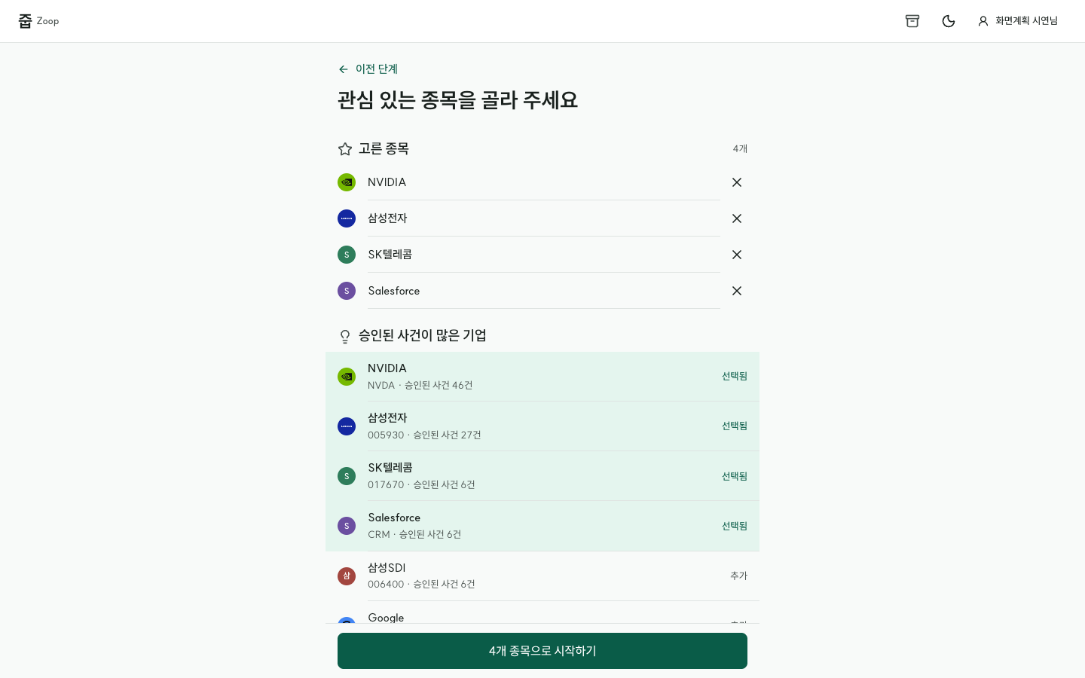
D-WAT-01b 관심 종목 4개 선택
/onboarding
진입 조건
추천 기업을 네 번 선택
누르면
1 선택 목록에서 NVIDIA를 빼고 3개로 바꿔요. → D-WAT-01
2 삼성전자를 선택 목록에서 빼요 → D-WAT-01
3 SK텔레콤을 선택 목록에서 빼요 → D-WAT-01
1
2
3
상태
현재 캡처: 4개 선택
구현 상태: 0개 · 선택·해제 · 검색·결과 없음 · 저장 실패
코드 근거: pages/onboarding-page.tsx · components/domain/company-search.tsx
기존 캡처: docs/design/v6/search-explicit-390-light.png
명세
FS012 / 요구 12
줍 화면계획서 v2.0 · 프로토타입 기준
20
Notes:
캡처 출처: D-WAT-01b.png
좌표·클릭 후 실제 화면: D-WAT-01b.json
본문으로 건너뛰기
줍
Zoop
화면계획 시연님
이전 단계
관심 있는 종목을 골라 주세요
고른 종목
4개
NVIDIA
삼성전자
S
SK텔레콤
S
Salesforce
승인된 사건이 많은 기업
NVIDIA
NVDA · 승인된 사건 46건
선택됨
삼성전자
005930 · 승인된 사건 27건
선택됨
S
SK텔레콤
017670 · 승인된 사건 6건
선택됨
S
Salesforce
CRM · 승인된 사건 6건
선택됨
삼
삼성SDI
006400 · 승인된 사건 6건
추가
Google
GOOGL · 승인된 사건 5건
추가
C
CoreWeave
CRWV · 승인된 사건 3건
추가
K
KT
030200 · 승인된 사건 3건
추가
종목 검색
검색
4개 종목으로 시작하기

Slide 21
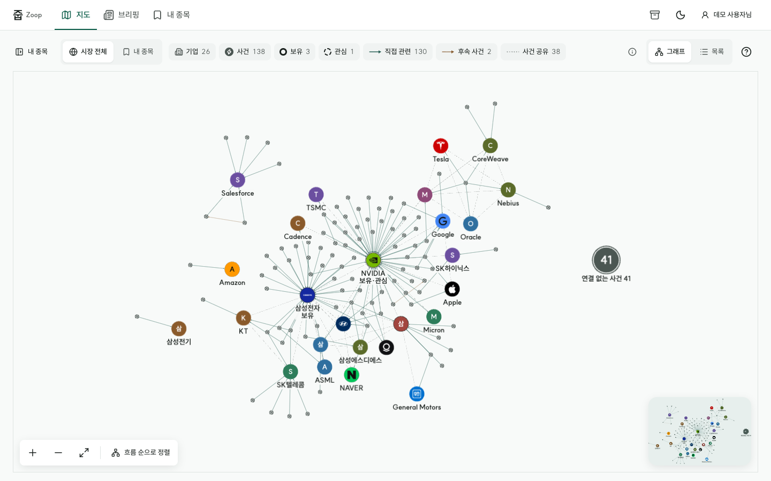
D-GRP-01 시장 전체 지도
/?mode=all
진입 조건
2
1
3
회원 또는 비회원의 전체 지도
누르면
1 크기·거리는 인과·중요도가 아니라는 설명을 열어요. → D-GRP-01
2 회원의 개인화 지도로 바꿔요 → D-GRP-01b
3 기업·사건 목록을 보여줘요 → D-GRP-01
4 지도를 확대해요 → D-GRP-01
상태
현재 캡처: 기본
구현 상태: 전체·개인화 · 대상 선택 · 조회 중 · 빈 지도·조회 실패
코드 근거: pages/main-page.tsx · features/graph-explorer.tsx
기존 캡처: docs/design/v5/graph-personal-empty-1440-light.png
명세
FS018 · FS019 / 요구 18·19
4
줍 화면계획서 v2.0 · 프로토타입 기준
21
Notes:
캡처 출처: D-GRP-01.png
좌표·클릭 후 실제 화면: D-GRP-01.json
본문으로 건너뛰기
줍
Zoop
지도
브리핑
내 종목
데모 사용자님
시장 전체 지도
내 종목
시장 전체
내 종목
기업
26
사건
138
보유
3
관심
1
직접 관련
130
후속 사건
2
사건 공유
38
그래프
목록
흐름 순으로 정렬

Slide 22
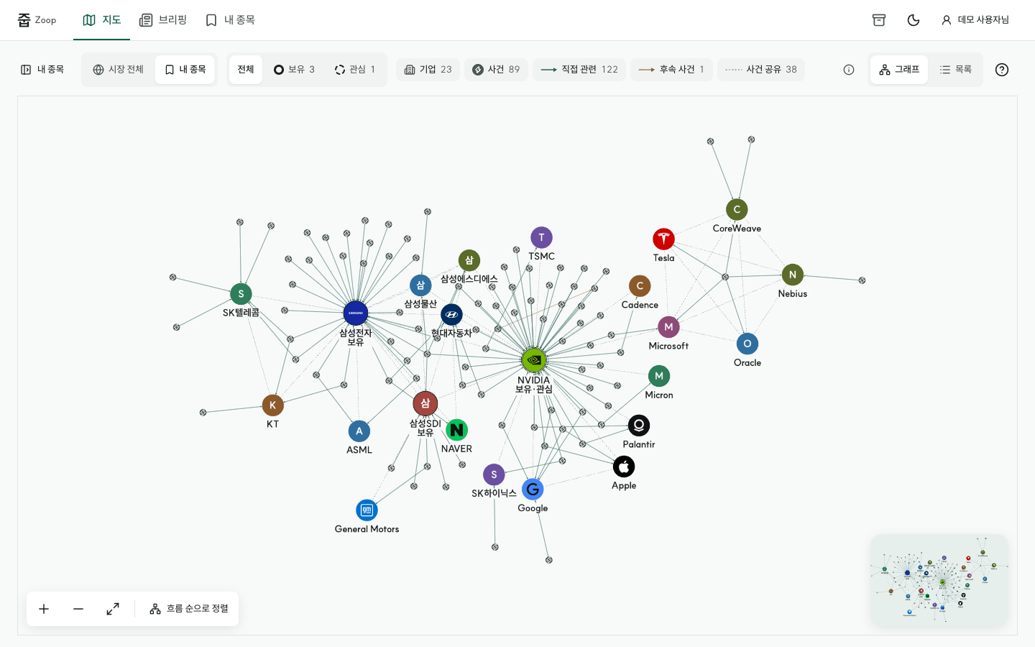
D-GRP-01b 내 종목 지도·범위 필터
/?mode=personal
진입 조건
3
1
2
회원 → 내 종목 모드
누르면
1 보유 기준 기업과 연결 사건 범위로 좁혀요. → D-GRP-01b
2 관심 기준으로 지도를 거릅니다 → D-GRP-01b
3 개인화 필터 없이 전체 지도로 전환 → D-GRP-01
상태
현재 캡처: 기본
구현 상태: 전체·보유·관심 범위 · 기준 종목 0개 · 관계 0건 · 조회 실패
코드 근거: pages/main-page.tsx · features/graph-explorer.tsx
기존 캡처: docs/design/v7/graph-filter-1440-light.png
기존 캡처: docs/design/v5/graph-personal-empty-1440-light.png
명세
FS017 · FS019 · FS026 / 요구 17·19
팀 확인 필요
필터 깊이 1단계는 프로토타입 가정이에요.
줍 화면계획서 v2.0 · 프로토타입 기준
22
Notes:
캡처 출처: D-GRP-01b.png
좌표·클릭 후 실제 화면: D-GRP-01b.json
본문으로 건너뛰기
줍
Zoop
지도
브리핑
내 종목
데모 사용자님
내 종목 지도
내 종목
시장 전체
내 종목
전체
보유
3
관심
1
기업
23
사건
89
직접 관련
122
후속 사건
1
사건 공유
38
그래프
목록
흐름 순으로 정렬

Slide 23
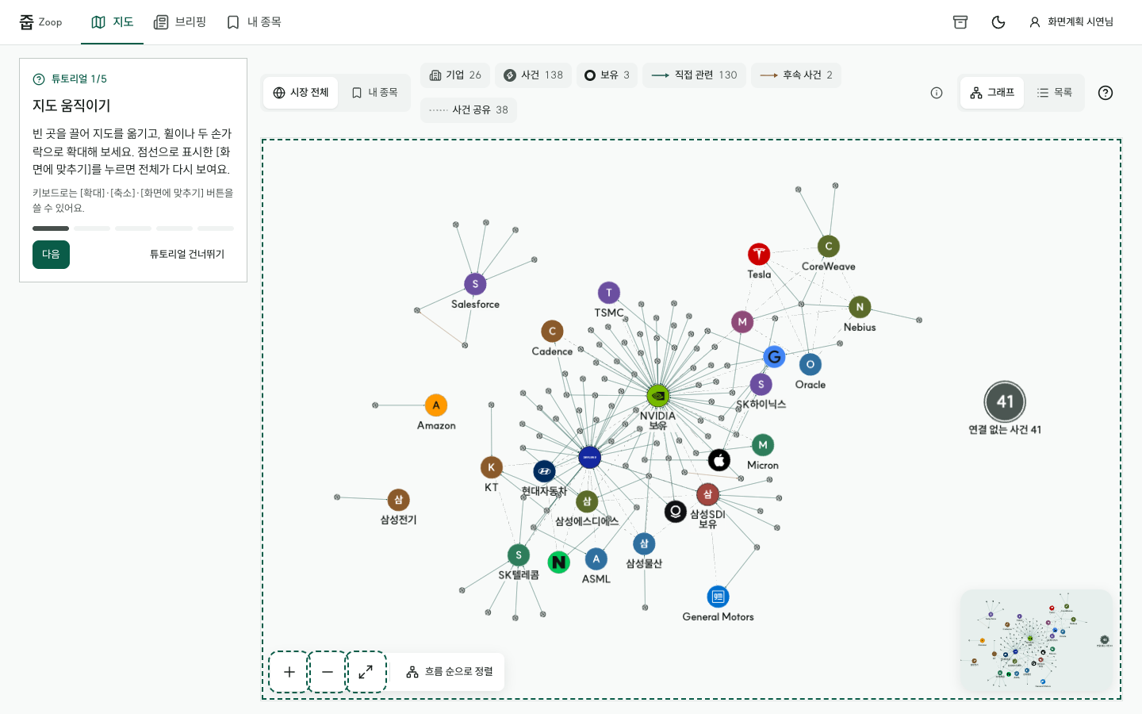
D-GRP-T 지도 튜토리얼 1/5
/?mode=all&tour=1
진입 조건
지도에서 튜토리얼 다시 보기
누르면
1 다음 단계로 가요. → D-GRP-T
2 완료를 저장하고 지도를 보여줘요 → D-GRP-01
3 지도 조작을 해 보고 다음 단계로 가요 → D-GRP-T2
상태
1
2
현재 캡처: 기본
구현 상태: 1~5단계 · 실습 감지·다음·이전 · 완료 저장 실패
비회원 5단계는 로그인 안내
코드 근거: features/graph-tutorial.tsx
기존 캡처: docs/design/v5/tutorial-step1-1440-light.png
기존 캡처: docs/design/v6/tutorial-step3-1440.png
명세
FS015 · FS016 / 요구 15·16
3
줍 화면계획서 v2.0 · 프로토타입 기준
23
Notes:
캡처 출처: D-GRP-T.png
좌표·클릭 후 실제 화면: D-GRP-T.json
본문으로 건너뛰기
줍
Zoop
지도
브리핑
내 종목
화면계획 시연님
시장 전체 지도
튜토리얼 1/5
지도 움직이기
빈 곳을 끌어 지도를 옮기고, 휠이나 두 손가락으로 확대해 보세요. 점선으로 표시한 [화면에 맞추기]를 누르면 전체가 다시 보여요.
키보드로는 [확대]·[축소]·[화면에 맞추기] 버튼을 쓸 수 있어요.
1단계 지도 움직이기, 지금 단계
2단계 기업이나 사건 고르기
3단계 영향 경로 보기
4단계 상세와 근거 확인하기
5단계 AI에게 묻기
다음
튜토리얼 건너뛰기
시장 전체
내 종목
기업
26
사건
138
보유
3
직접 관련
130
후속 사건
2
사건 공유
38
그래프
목록
흐름 순으로 정렬

Slide 24
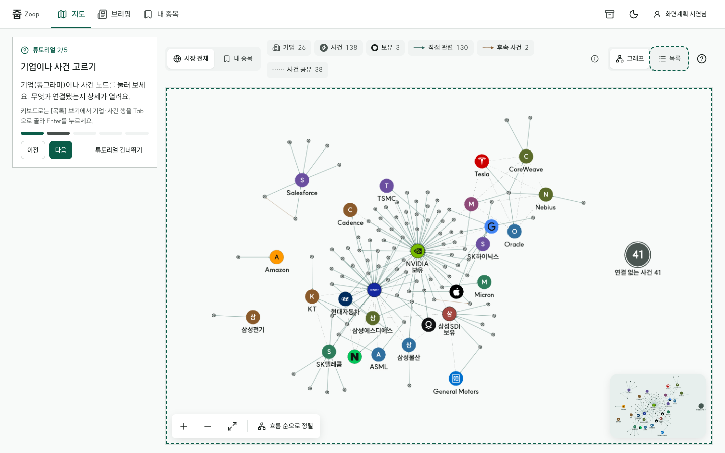
D-GRP-T2 지도 튜토리얼 2/5
/?mode=all&tour=1
진입 조건
지도에서 튜토리얼 다시 보기
누르면
1 다음 단계로 가요. → D-GRP-T
2 완료를 저장하고 지도를 보여줘요 → D-GRP-01
3 이전 안내 단계로 돌아가요 → D-GRP-T
3
1
2
상태
현재 캡처: 기본
구현 상태: 1~5단계 · 실습 감지·다음·이전 · 완료 저장 실패
비회원 5단계는 로그인 안내
코드 근거: features/graph-tutorial.tsx
기존 캡처: docs/design/v5/tutorial-step1-1440-light.png
기존 캡처: docs/design/v6/tutorial-step3-1440.png
명세
FS015 · FS016 / 요구 15·16
줍 화면계획서 v2.0 · 프로토타입 기준
24
Notes:
캡처 출처: D-GRP-T2.png
좌표·클릭 후 실제 화면: D-GRP-T2.json
본문으로 건너뛰기
줍
Zoop
지도
브리핑
내 종목
화면계획 시연님
시장 전체 지도
튜토리얼 2/5
기업이나 사건 고르기
기업(동그라미)이나 사건 노드를 눌러 보세요. 무엇과 연결됐는지 상세가 열려요.
키보드로는 [목록] 보기에서 기업·사건 행을 Tab으로 골라 Enter를 누르세요.
1단계 지도 움직이기
2단계 기업이나 사건 고르기, 지금 단계
3단계 영향 경로 보기
4단계 상세와 근거 확인하기
5단계 AI에게 묻기
이전
다음
튜토리얼 건너뛰기
시장 전체
내 종목
기업
26
사건
138
보유
3
직접 관련
130
후속 사건
2
사건 공유
38
그래프
목록
흐름 순으로 정렬

Slide 25
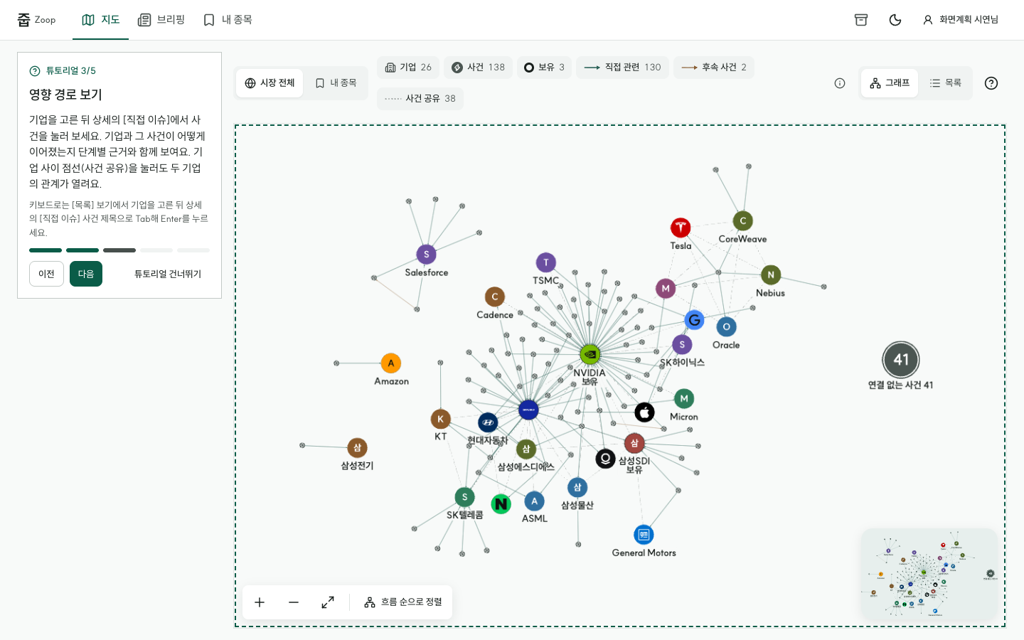
D-GRP-T3 지도 튜토리얼 3/5
/?mode=all&tour=1
진입 조건
지도에서 튜토리얼 다시 보기
누르면
1 다음 단계로 가요. → D-GRP-T
2 완료를 저장하고 지도를 보여줘요 → D-GRP-01
3 이전 안내 단계로 돌아가요 → D-GRP-T
상태
현재 캡처: 기본
구현 상태: 1~5단계 · 실습 감지·다음·이전 · 완료 저장 실패
비회원 5단계는 로그인 안내
코드 근거: features/graph-tutorial.tsx
기존 캡처: docs/design/v5/tutorial-step1-1440-light.png
기존 캡처: docs/design/v6/tutorial-step3-1440.png
3
1
2
명세
FS015 · FS016 / 요구 15·16
줍 화면계획서 v2.0 · 프로토타입 기준
25
Notes:
캡처 출처: D-GRP-T3.png
좌표·클릭 후 실제 화면: D-GRP-T3.json
본문으로 건너뛰기
줍
Zoop
지도
브리핑
내 종목
화면계획 시연님
시장 전체 지도
튜토리얼 3/5
영향 경로 보기
기업을 고른 뒤 상세의 [직접 이슈]에서 사건을 눌러 보세요. 기업과 그 사건이 어떻게 이어졌는지 단계별 근거와 함께 보여요. 기업 사이 점선(사건 공유)을 눌러도 두 기업의 관계가 열려요.
키보드로는 [목록] 보기에서 기업을 고른 뒤 상세의 [직접 이슈] 사건 제목으로 Tab해 Enter를 누르세요.
1단계 지도 움직이기
2단계 기업이나 사건 고르기
3단계 영향 경로 보기, 지금 단계
4단계 상세와 근거 확인하기
5단계 AI에게 묻기
이전
다음
튜토리얼 건너뛰기
시장 전체
내 종목
기업
26
사건
138
보유
3
직접 관련
130
후속 사건
2
사건 공유
38
그래프
목록
흐름 순으로 정렬

Slide 26
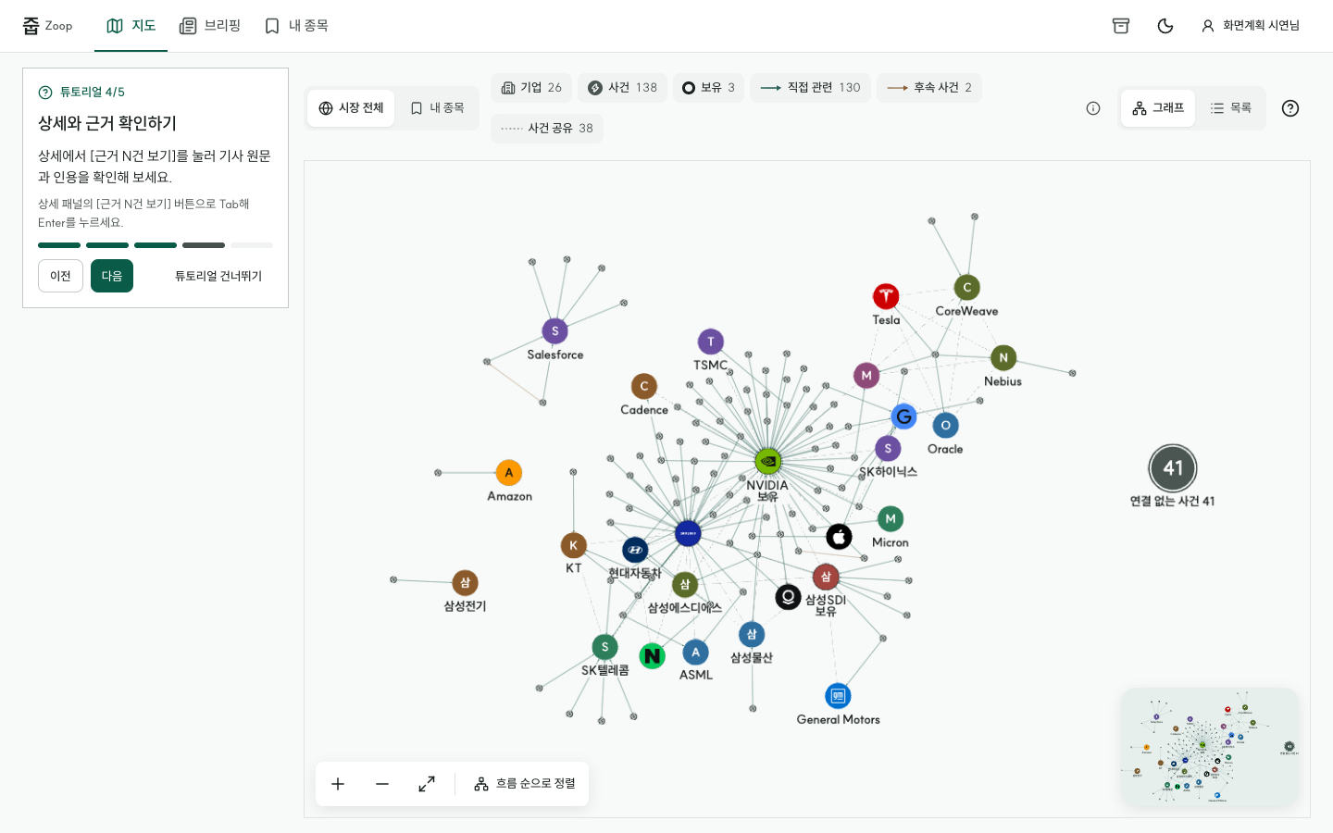
D-GRP-T4 지도 튜토리얼 4/5
/?mode=all&tour=1
진입 조건
지도에서 튜토리얼 다시 보기
누르면
1 다음 단계로 가요. → D-GRP-T
2 완료를 저장하고 지도를 보여줘요 → D-GRP-01
3 이전 안내 단계로 돌아가요 → D-GRP-T
3
1
2
상태
현재 캡처: 기본
구현 상태: 1~5단계 · 실습 감지·다음·이전 · 완료 저장 실패
비회원 5단계는 로그인 안내
코드 근거: features/graph-tutorial.tsx
기존 캡처: docs/design/v5/tutorial-step1-1440-light.png
기존 캡처: docs/design/v6/tutorial-step3-1440.png
명세
FS015 · FS016 / 요구 15·16
줍 화면계획서 v2.0 · 프로토타입 기준
26
Notes:
캡처 출처: D-GRP-T4.png
좌표·클릭 후 실제 화면: D-GRP-T4.json
본문으로 건너뛰기
줍
Zoop
지도
브리핑
내 종목
화면계획 시연님
시장 전체 지도
튜토리얼 4/5
상세와 근거 확인하기
상세에서 [근거 N건 보기]를 눌러 기사 원문과 인용을 확인해 보세요.
상세 패널의 [근거 N건 보기] 버튼으로 Tab해 Enter를 누르세요.
1단계 지도 움직이기
2단계 기업이나 사건 고르기
3단계 영향 경로 보기
4단계 상세와 근거 확인하기, 지금 단계
5단계 AI에게 묻기
이전
다음
튜토리얼 건너뛰기
시장 전체
내 종목
기업
26
사건
138
보유
3
직접 관련
130
후속 사건
2
사건 공유
38
그래프
목록
흐름 순으로 정렬

Slide 27
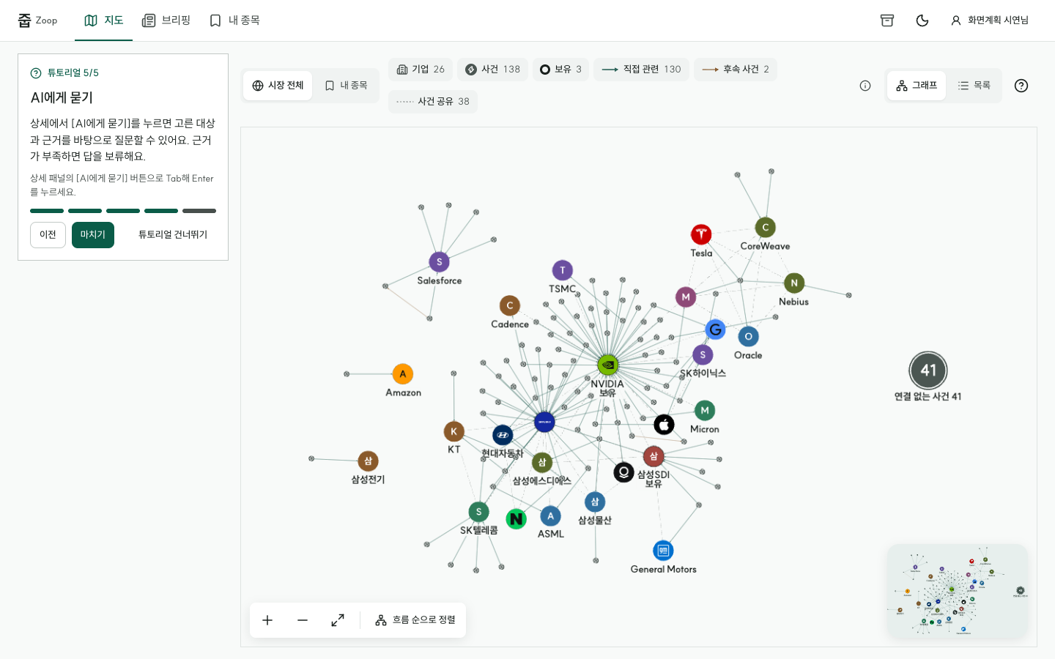
D-GRP-T5 지도 튜토리얼 5/5
/?mode=all&tour=1
진입 조건
지도에서 튜토리얼 다시 보기
누르면
1 완료를 저장하고 튜토리얼을 닫아요. → D-GRP-01
2 완료를 저장하고 지도를 보여줘요 → D-GRP-01
3 이전 안내 단계로 돌아가요 → D-GRP-T
상태
3
1
2
현재 캡처: 기본
구현 상태: 1~5단계 · 실습 감지·다음·이전 · 완료 저장 실패
비회원 5단계는 로그인 안내
코드 근거: features/graph-tutorial.tsx
기존 캡처: docs/design/v5/tutorial-step1-1440-light.png
기존 캡처: docs/design/v6/tutorial-step3-1440.png
명세
FS015 · FS016 / 요구 15·16
줍 화면계획서 v2.0 · 프로토타입 기준
27
Notes:
캡처 출처: D-GRP-T5.png
좌표·클릭 후 실제 화면: D-GRP-T5.json
본문으로 건너뛰기
줍
Zoop
지도
브리핑
내 종목
화면계획 시연님
시장 전체 지도
튜토리얼 5/5
AI에게 묻기
상세에서 [AI에게 묻기]를 누르면 고른 대상과 근거를 바탕으로 질문할 수 있어요. 근거가 부족하면 답을 보류해요.
상세 패널의 [AI에게 묻기] 버튼으로 Tab해 Enter를 누르세요.
1단계 지도 움직이기
2단계 기업이나 사건 고르기
3단계 영향 경로 보기
4단계 상세와 근거 확인하기
5단계 AI에게 묻기, 지금 단계
이전
마치기
튜토리얼 건너뛰기
시장 전체
내 종목
기업
26
사건
138
보유
3
직접 관련
130
후속 사건
2
사건 공유
38
그래프
목록
흐름 순으로 정렬

Slide 28
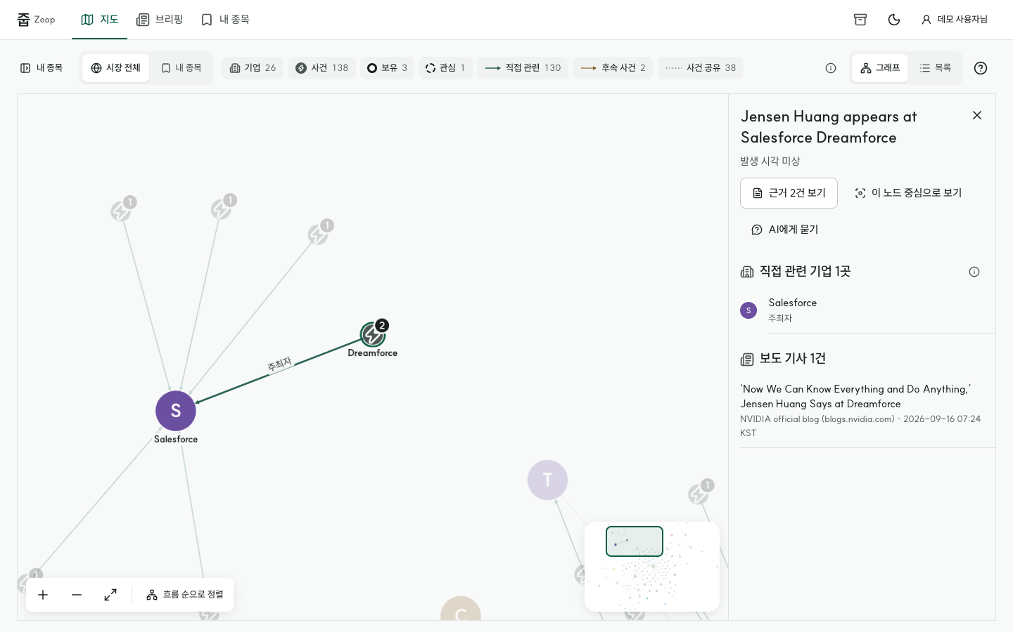
D-GRP-02 사건 패널
/?mode=all&select=node%3Aissue-04153e2e4c2a1b58e40a0e57
진입 조건
지도 사건 노드를 직접 누르기
2
누르면
1 사건에 연결된 인용문을 열어요. → D-GRP-05
2 선택을 풀고 지도만 보여줘요 → D-GRP-01
3 이 사건을 질문 후보로 넘겨요 → D-AI-01
1
상태
3
현재 캡처: 기본
구현 상태: 조회 중·조회 실패 · 관련 기업 없음 · 근거 0건
코드 근거: features/node-panel.tsx
기존 캡처: docs/design/v5/graph-personal-empty-1440-light.png
명세
FS021 · FS024 / 요구 21·24
줍 화면계획서 v2.0 · 프로토타입 기준
28
Notes:
캡처 출처: D-GRP-02.png
좌표·클릭 후 실제 화면: D-GRP-02.json
본문으로 건너뛰기
줍
Zoop
지도
브리핑
내 종목
데모 사용자님
시장 전체 지도
내 종목
시장 전체
내 종목
기업
26
사건
138
보유
3
관심
1
직접 관련
130
후속 사건
2
사건 공유
38
그래프
목록
Jensen Huang appears at Salesforce Dreamforce 선택됨
흐름 순으로 정렬
Jensen Huang appears at Salesforce Dreamforce
발생 시각 미상
근거 2건 보기
이 노드 중심으로 보기
AI에게 묻기
직접 관련 기업 1곳
S
Salesforce
주최자
보도 기사 1건
‘Now We Can Know Everything and Do Anything,’ Jensen Huang Says at Dreamforce
NVIDIA official blog (blogs.nvidia.com) · 2026-09-16 07:24 KST

Slide 29
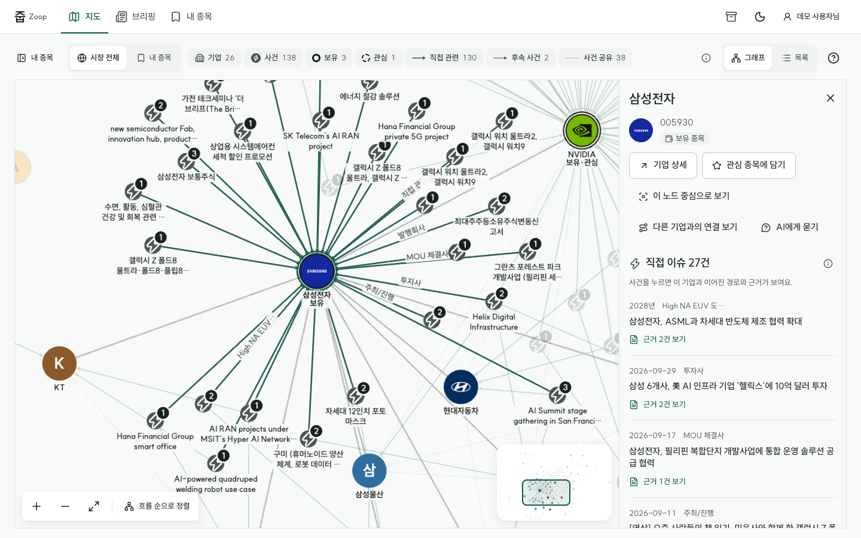
D-GRP-03 기업 패널
/?mode=all&select=node%3AKRX%3A005930
진입 조건
지도 삼성전자 노드를 직접 누르기
누르면
1 삼성전자 기업 상세로 가요. → D-COM-01
2 관심 등록·해제를 저장해요 → D-GRP-03
3 이 기업 중심 포커스로 바꿔요 → D-GRP-07b
4 두 번째 기업 선택창을 열어요 → D-GRP-07
5 기업 후보를 넘겨 AI 창을 열어요 → D-AI-01
6 기업과 이 사건의 영향 경로를 열어요 → D-GRP-06
1
2
3
4
5
상태
현재 캡처: 기본
구현 상태: 조회 중·조회 실패 · 직접·간접 이슈 없음 · 관심 저장 실패
코드 근거: features/node-panel.tsx · components/domain/watch-toggle.tsx
기존 캡처: docs/design/v5/graph-company-panel-1440-light.png
기존 캡처: docs/design/v6/watch-toggle-1440-light.png
6
명세
FS020 · FS026 · FS027 / 요구 20
줍 화면계획서 v2.0 · 프로토타입 기준
29
Notes:
캡처 출처: D-GRP-03.png
좌표·클릭 후 실제 화면: D-GRP-03.json
본문으로 건너뛰기
줍
Zoop
지도
브리핑
내 종목
데모 사용자님
시장 전체 지도
내 종목
시장 전체
내 종목
기업
26
사건
138
보유
3
관심
1
직접 관련
130
후속 사건
2
사건 공유
38
그래프
목록
삼성전자 선택됨
흐름 순으로 정렬
삼성전자
005930
보유 종목
기업 상세
관심 종목에 담기
이 노드 중심으로 보기
다른 기업과의 연결 보기
AI에게 묻기
직접 이슈 27건
사건을 누르면 이 기업과 이어진 경로와 근거가 보여요.
2028년
High NA EUV 도…
삼성전자, ASML과 차세대 반도체 제조 협력 확대
근거 2건 보기
2026-09-29
투자사
삼성 6개사, 美 AI 인프라 기업 ‘헬릭스’에 10억 달러 투자
근거 2건 보기
2026-09-17
MOU 체결사
삼성전자, 필리핀 복합단지 개발사업에 통합 운영 솔루션 공급 협력
근거 1건 보기
2026-09-11
주최/진행
[영상] 요즘 사람들의 책 읽기, 민음사와 함께 한 갤럭시 Z 폴드8 북토크 현장
근거 2건 보기
2026-09-08
발행회사
최대주주등소유주식변동신고서
근거 2건 보기
2026-08-07
삼성전자, 8월 7일 갤럭시 워치 공식 출시
근거 1건 보기
2026-07-28
제공사
삼성전자, ‘갤럭시 Z 폴드8 울트라·폴드8·플립8’, ‘갤럭시 워치 울트라2·워치9’ 사전 판매 시작
근거 1건 보기
2026-07-28
판매사
삼성전자, 7월 28일 갤럭시 워치 사전 판매 시작
근거 1건 보기
2026-07-24
참여사
AI Summit Stage Gathering of Global Tech Leaders at the Midway in San Francisco
근거 3건 보기
2026-07-22
공개 주체
삼성전자, ‘갤럭시 워치 울트라2·워치9’ 공개
근거 1건 보기
발생 시각 미상
협력사·기술 제공사
Samsung, SK Telecom, and Hana Financial Group Build Korea’s First Private 5G Smart Office in the Financial Sector
근거 1건 보기
발생 시각 미상
솔루션 제공사
Samsung, SK Telecom, and Hana Financial Group Build Korea’s First Private 5G Smart Office in the Financial Sector
근거 1건 보기
발생 시각 미상
솔루션 제공사
Samsung Provides AI-Native NIS Solution for SK Telecom’s Project
근거 1건 보기
발생 시각 미상
솔루션 제공사
Samsung to Support KT’s Quadruped Welding Robot Use Case with NIS and CognitiV NOS
근거 1건 보기
발생 시각 미상
계약사
Samsung Signs AI RAN Project Contracts with KT and SK Telecom Under Korea’s Hyper AI Network Initiative
근거 1건 보기
발생 시각 미상
주최자
삼성전자, 가전 테크세미나 개최…지역 맞춤형 AI 가전 선봬
근거 3건 보기
발생 시각 미상
시연자
삼성전자, 가전 테크세미나 개최…지역 맞춤형 AI 가전 선봬
근거 1건 보기
발생 시각 미상
참가 및 전시 주체
삼성전자, ‘2026 기후산업국제박람회’서 일상부터 산업까지 맞춤형 에너지 솔루션 선보여
근거 3건 보기
발생 시각 미상
프로모션 주최/운영
삼성전자, 상업용 시스템에어컨 세척 프로모션 진행
근거 1건 보기
발생 시각 미상
컨소시엄 참여 및 공동…
삼성전자, ASML과 차세대 반도체 제조 협력 확대
근거 2건 보기
발생 시각 미상
발행회사
최대주주등소유주식변동신고서
근거 2건 보기
발생 시각 미상
발행회사
최대주주등소유주식변동신고서
근거 3건 보기
발생 시각 미상
제공사
삼성전자, ‘갤럭시 Z 폴드8 울트라·폴드8·플립8’, ‘갤럭시 워치 울트라2·워치9’ 사전 판매 시작
근거 1건 보기
발생 시각 미상
개발사
삼성전자, 갤럭시 워치 건강 관리 기능 추가
근거 1건 보기
발생 시각 미상
투자사
삼성전자·삼성SDS, 구미에 휴머노이드 양산·AI 데이터센터 투자 계획
근거 2건 보기
발생 시각 미상
투자자
삼성, 미래 성장 위해 호남에 425조원 투자
근거 1건 보기
발생 시각 미상
구축사
삼성, 미래 성장 위해 2,655조원 투자
근거 2건 보기
간접 이슈 0건
데이터로 이어진 간접 이슈가 없어요.
관련 기업 9곳
삼
삼성에스디에스
같은 사건 2건
A
ASML
같은 사건 2건
S
SK텔레콤
같은 사건 2건
K
KT
같은 사건 2건
현대자동차
같은 사건 1건
NAVER
같은 사건 1건
삼
삼성SDI
같은 사건 1건
삼
삼성물산
같은 사건 1건
NVIDIA
같은 사건 1건

Slide 30
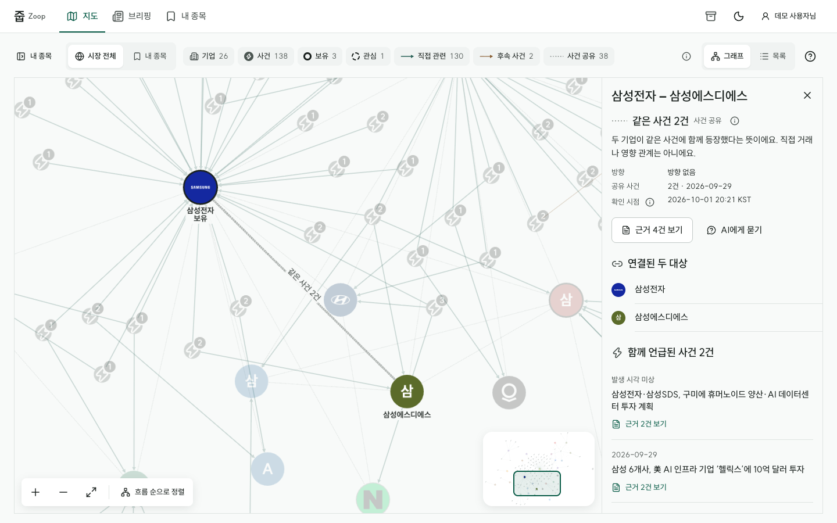
D-GRP-04 연결선 상세
/?mode=all&select=edge%3Aedge-f53400022fc7c812
진입 조건
기업 패널의 사건 공유 기업 선택
2
누르면
1 공유 사건의 근거를 한 창에서 보여줘요. → D-GRP-05
2 연결선 선택을 해제해요 → D-GRP-01
3 연결선을 질문 후보로 넘겨요 → D-AI-01
상태
현재 캡처: 기본
구현 상태: 연결선 선택 · 상세 조회 중·실패 · 공유·근거 0건
코드 근거: features/node-panel.tsx
기존 캡처: docs/design/v5/graph-edge-panel-1440-light.png
1
3
명세
FS023 · FS024 / 요구 23·24
줍 화면계획서 v2.0 · 프로토타입 기준
30
Notes:
캡처 출처: D-GRP-04.png
좌표·클릭 후 실제 화면: D-GRP-04.json
본문으로 건너뛰기
줍
Zoop
지도
브리핑
내 종목
데모 사용자님
시장 전체 지도
내 종목
시장 전체
내 종목
기업
26
사건
138
보유
3
관심
1
직접 관련
130
후속 사건
2
사건 공유
38
그래프
목록
같은 사건 2건 연결선 선택됨
흐름 순으로 정렬
삼성전자 – 삼성에스디에스
같은 사건 2건
사건 공유
두 기업이 같은 사건에 함께 등장했다는 뜻이에요. 직접 거래나 영향 관계는 아니에요.
방향
방향 없음
공유 사건
2건 · 2026-09-29
확인 시점
2026-10-01 20:21 KST
근거 4건 보기
AI에게 묻기
연결된 두 대상
기업:
삼성전자
삼
기업:
삼성에스디에스
함께 언급된 사건 2건
발생 시각 미상
삼성전자·삼성SDS, 구미에 휴머노이드 양산·AI 데이터센터 투자 계획
근거 2건 보기
2026-09-29
삼성 6개사, 美 AI 인프라 기업 ‘헬릭스’에 10억 달러 투자
근거 2건 보기

Slide 31
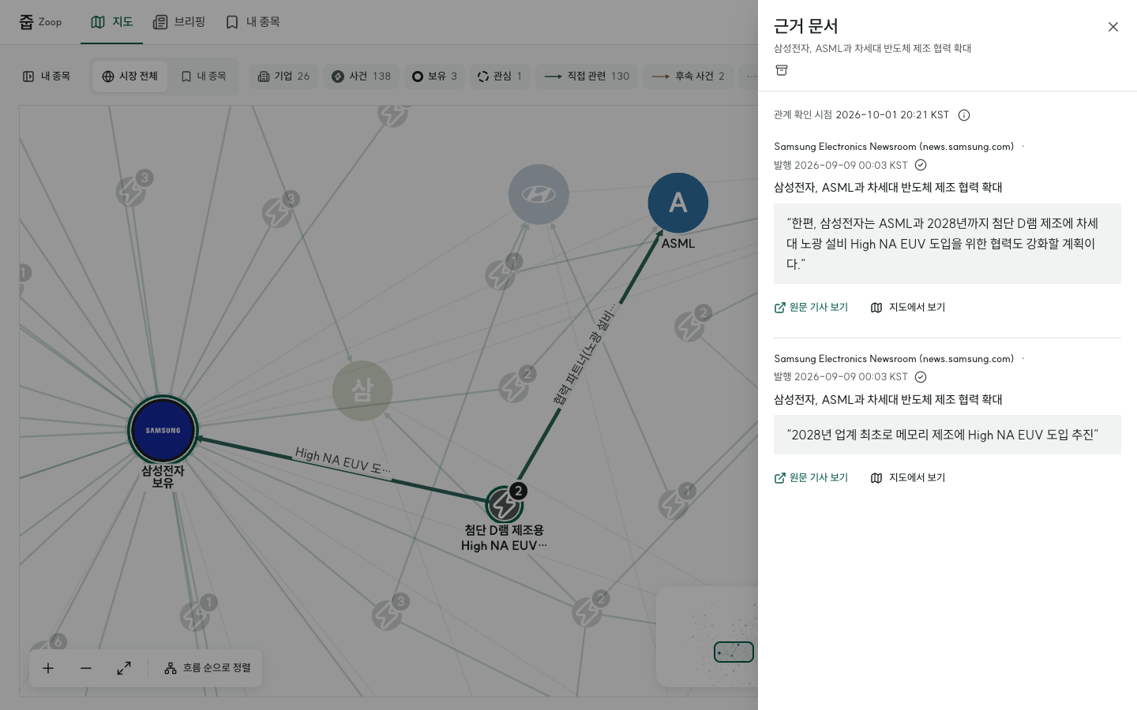
D-GRP-05 근거 문서 창
/?mode=all&select=node%3AKRX%3A005930&impact=KRX%3A005930%2Cissue-25ac3f6d1288d2b7ffa5454d
1
진입 조건
사건·관계·영향 경로의 근거 버튼
4
누르면
1 근거 창을 닫고 영향 경로를 유지해요. → D-GRP-06
2 원문 링크를 눌렀으나 이 실행에서 새 창 이동은 미관측 → D-GRP-05
3 이 인용의 연결선을 지도에서 강조해요 → D-GRP-05
4 관계 검증 시점과 문서 발행을 구분해요 → D-GRP-05
상태
2
3
현재 캡처: 기본
구현 상태: 근거 0건 · 링크 있음·없음 · 일부 조회 실패
삭제·비공개·권한 없음 → 제공 불가
코드 근거: features/overlays.tsx · components/domain/evidence.tsx
기존 캡처: docs/design/v7/evidence-sheet-gone-390-dark.png
기존 캡처: docs/design/v5/graph-evidence-times-1440-light.png
명세
FS024 / 요구 24
줍 화면계획서 v2.0 · 프로토타입 기준
31
Notes:
캡처 출처: D-GRP-05.png
좌표·클릭 후 실제 화면: D-GRP-05.json
본문으로 건너뛰기
줍
Zoop
지도
브리핑
내 종목
데모 사용자님
시장 전체 지도
내 종목
시장 전체
내 종목
기업
26
사건
138
보유
3
관심
1
직접 관련
130
후속 사건
2
사건 공유
38
그래프
목록
삼성전자 선택됨
흐름 순으로 정렬
삼성전자 · 영향 경로
직접 연결 · 지도 기준 2026-10-01 20:21 KST
사건 상세 보기
AI에게 묻기
확인된 연결
기업:
삼성전자
직접 관련
High NA EUV 도…
· 계획
근거 2건
2028년
삼성전자, ASML과 차세대 반도체 제조 협력 확대
근거 2건 보기
함께 연결된 기업 1곳
A
ASML
직접 관련 · 협력 파트너(노광 설비…
근거 2건
해석 한계
위 연결은 기사에 적힌 사실과 등록된 사업 관계예요. 이 사건이 주가나 실적에 주는 영향은 판단하지 않아요.
보도 표현이 발생이 아닌 연결(계획·전망 등)은 아직 일어난 일로 확인되지 않았어요.
근거 문서
삼성전자, ASML과 차세대 반도체 제조 협력 확대
관계 확인 시점
2026-10-01 20:21 KST
Samsung Electronics Newsroom (news.samsung.com)
·
발행 2026-09-09 00:03 KST
삼성전자, ASML과 차세대 반도체 제조 협력 확대
“한편, 삼성전자는 ASML과 2028년까지 첨단 D램 제조에 차세대 노광 설비 High NA EUV 도입을 위한 협력도 강화할 계획이다.”
원문 기사 보기
(새 창에서 열림)
지도에서 보기
Samsung Electronics Newsroom (news.samsung.com)
·
발행 2026-09-09 00:03 KST
삼성전자, ASML과 차세대 반도체 제조 협력 확대
“2028년 업계 최초로 메모리 제조에 High NA EUV 도입 추진”
원문 기사 보기
(새 창에서 열림)
지도에서 보기

Slide 32
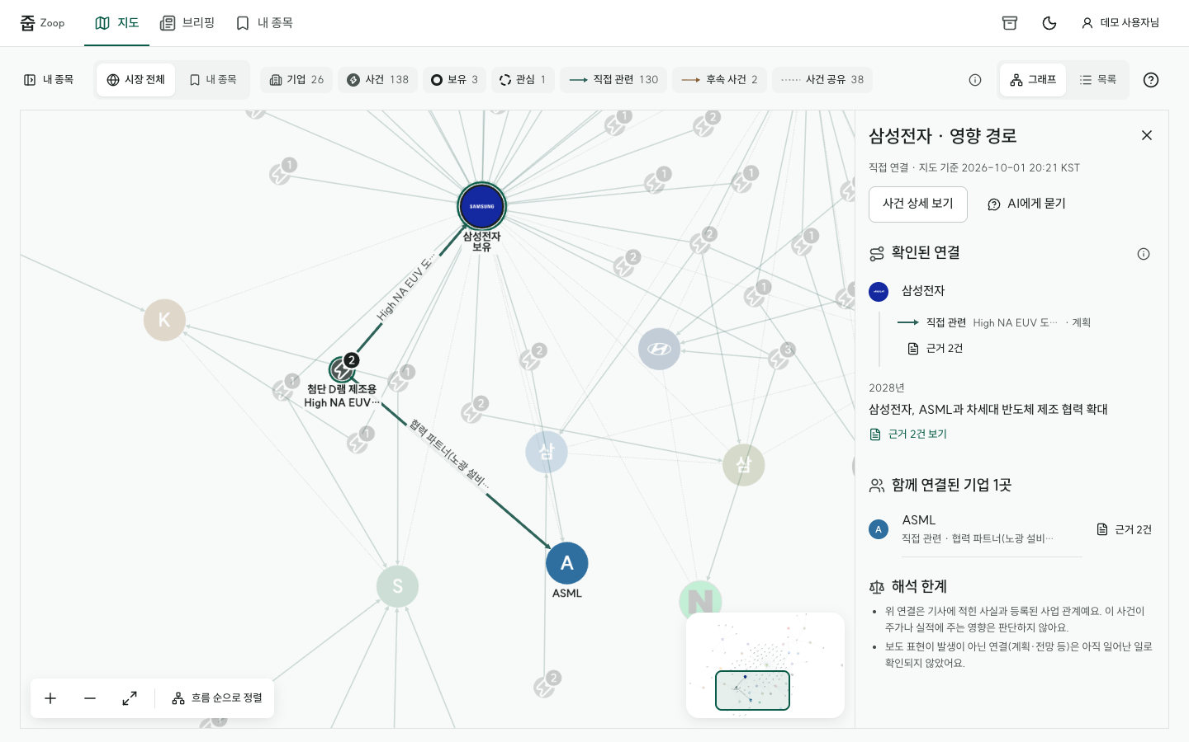
D-GRP-06 기업에서 여는 영향 경로
/?mode=all&select=node%3AKRX%3A005930&impact=KRX%3A005930%2Cissue-25ac3f6d1288d2b7ffa5454d
진입 조건
기업 패널 → 직접 이슈 제목
누르면
1 인용문과 출처를 근거 창에서 보여줘요. → D-GRP-05
2 이 사건의 패널을 열어요 → D-GRP-02
3 이 경로의 대상을 AI 창으로 넘겨요 → D-AI-01
4 최소 단계 경로의 계산 규칙을 보여줘요 → D-GRP-06
2
3
4
상태
현재 캡처: 기본
구현 상태: 직접·중간 연결 · 관계 조회 실패 · 근거 없음
코드 근거: features/impact-panel.tsx
기존 캡처: docs/design/v6/impact-path-1440-light.png
명세
1
FS022 · FS024 / 요구 22·24
팀 확인 필요
영향 경로라는 이름과 중간 산업·제품 자료를 확인해야 해요.
줍 화면계획서 v2.0 · 프로토타입 기준
32
Notes:
캡처 출처: D-GRP-06.png
좌표·클릭 후 실제 화면: D-GRP-06.json
본문으로 건너뛰기
줍
Zoop
지도
브리핑
내 종목
데모 사용자님
시장 전체 지도
내 종목
시장 전체
내 종목
기업
26
사건
138
보유
3
관심
1
직접 관련
130
후속 사건
2
사건 공유
38
그래프
목록
삼성전자 선택됨
흐름 순으로 정렬
삼성전자 · 영향 경로
직접 연결 · 지도 기준 2026-10-01 20:21 KST
사건 상세 보기
AI에게 묻기
확인된 연결
기업:
삼성전자
직접 관련
High NA EUV 도…
· 계획
근거 2건
2028년
삼성전자, ASML과 차세대 반도체 제조 협력 확대
근거 2건 보기
함께 연결된 기업 1곳
A
ASML
직접 관련 · 협력 파트너(노광 설비…
근거 2건
해석 한계
위 연결은 기사에 적힌 사실과 등록된 사업 관계예요. 이 사건이 주가나 실적에 주는 영향은 판단하지 않아요.
보도 표현이 발생이 아닌 연결(계획·전망 등)은 아직 일어난 일로 확인되지 않았어요.

Slide 33
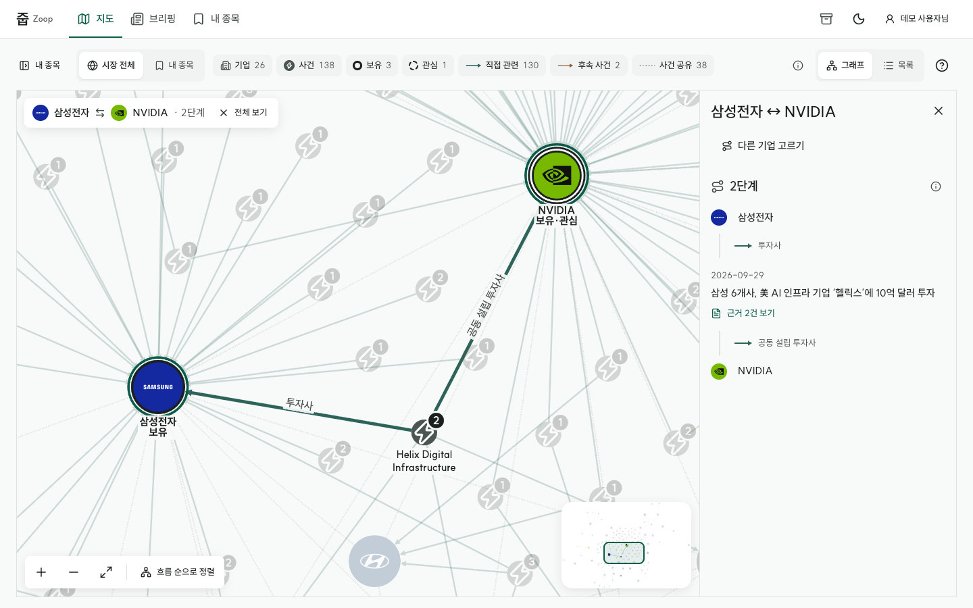
D-GRP-07 포커스·두 기업 사이 경로
/?mode=all&path=KRX%3A005930%2CNASDAQ%3ANVDA
진입 조건
기업 패널 → 다른 기업과의 연결 보기 → NVIDIA
4
누르면
1
1 두 기업 경로를 풀고 전체 지도를 보여줘요. → D-GRP-01
2 두 번째 기업 선택창을 다시 열어요 → D-GRP-07
3 방향을 무시한 최소 단계 규칙을 보여줘요 → D-GRP-07
4 두 기업 경로를 해제해요 → D-GRP-01
2
3
상태
현재 캡처: 기본
구현 상태: 연결됨 · 두 기업을 잇는 사건 없음 · 경로 해제
코드 근거: features/path-panel.tsx · features/graph-explorer.tsx
기존 캡처: docs/design/v5/graph-personal-empty-1440-light.png
명세
FS020 · FS023 / 요구 20·23
줍 화면계획서 v2.0 · 프로토타입 기준
33
Notes:
캡처 출처: D-GRP-07.png
좌표·클릭 후 실제 화면: D-GRP-07.json
본문으로 건너뛰기
줍
Zoop
지도
브리핑
내 종목
데모 사용자님
시장 전체 지도
내 종목
시장 전체
내 종목
기업
26
사건
138
보유
3
관심
1
직접 관련
130
후속 사건
2
사건 공유
38
그래프
목록
흐름 순으로 정렬
삼성전자에서 NVIDIA까지 경로,
삼성전자
NVIDIA
· 2단계
전체 보기
삼성전자 ↔ NVIDIA
다른 기업 고르기
2단계
기업:
삼성전자
직접 관련:
투자사
2026-09-29
삼성 6개사, 美 AI 인프라 기업 ‘헬릭스’에 10억 달러 투자
근거 2건 보기
직접 관련:
공동 설립 투자사
기업:
NVIDIA

Slide 34
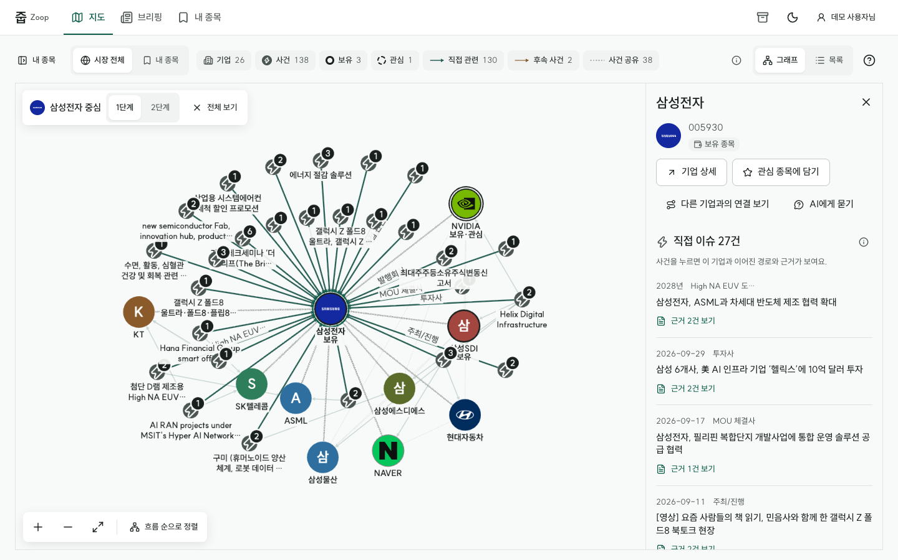
D-GRP-07b 선택 기업 포커스
/?mode=all&select=node%3AKRX%3A005930&focus=KRX%3A005930&hops=1
진입 조건
기업 패널 → 이 노드 중심으로 보기
3
누르면
2
1
1 포커스를 풀고 전체 지도 배치로 돌아가요. → D-GRP-01
2 포커스 연결 범위를 2단계로 넓혀요 → D-GRP-07b
3 기업 패널을 닫아요 → D-GRP-07b
상태
현재 캡처: 기본
구현 상태: 포커스 1·2단계 · 전체 보기 · 선택 해제
코드 근거: features/graph-explorer.tsx
기존 캡처: docs/design/v6/focus-390-light.png
명세
FS020 / 요구 20
줍 화면계획서 v2.0 · 프로토타입 기준
34
Notes:
캡처 출처: D-GRP-07b.png
좌표·클릭 후 실제 화면: D-GRP-07b.json
본문으로 건너뛰기
줍
Zoop
지도
브리핑
내 종목
데모 사용자님
시장 전체 지도
내 종목
시장 전체
내 종목
기업
26
사건
138
보유
3
관심
1
직접 관련
130
후속 사건
2
사건 공유
38
그래프
목록
삼성전자 선택됨
흐름 순으로 정렬
삼성전자 중심
1단계
2단계
전체 보기
삼성전자
005930
보유 종목
기업 상세
관심 종목에 담기
다른 기업과의 연결 보기
AI에게 묻기
직접 이슈 27건
사건을 누르면 이 기업과 이어진 경로와 근거가 보여요.
2028년
High NA EUV 도…
삼성전자, ASML과 차세대 반도체 제조 협력 확대
근거 2건 보기
2026-09-29
투자사
삼성 6개사, 美 AI 인프라 기업 ‘헬릭스’에 10억 달러 투자
근거 2건 보기
2026-09-17
MOU 체결사
삼성전자, 필리핀 복합단지 개발사업에 통합 운영 솔루션 공급 협력
근거 1건 보기
2026-09-11
주최/진행
[영상] 요즘 사람들의 책 읽기, 민음사와 함께 한 갤럭시 Z 폴드8 북토크 현장
근거 2건 보기
2026-09-08
발행회사
최대주주등소유주식변동신고서
근거 2건 보기
2026-08-07
삼성전자, 8월 7일 갤럭시 워치 공식 출시
근거 1건 보기
2026-07-28
제공사
삼성전자, ‘갤럭시 Z 폴드8 울트라·폴드8·플립8’, ‘갤럭시 워치 울트라2·워치9’ 사전 판매 시작
근거 1건 보기
2026-07-28
판매사
삼성전자, 7월 28일 갤럭시 워치 사전 판매 시작
근거 1건 보기
2026-07-24
참여사
AI Summit Stage Gathering of Global Tech Leaders at the Midway in San Francisco
근거 3건 보기
2026-07-22
공개 주체
삼성전자, ‘갤럭시 워치 울트라2·워치9’ 공개
근거 1건 보기
발생 시각 미상
협력사·기술 제공사
Samsung, SK Telecom, and Hana Financial Group Build Korea’s First Private 5G Smart Office in the Financial Sector
근거 1건 보기
발생 시각 미상
솔루션 제공사
Samsung, SK Telecom, and Hana Financial Group Build Korea’s First Private 5G Smart Office in the Financial Sector
근거 1건 보기
발생 시각 미상
솔루션 제공사
Samsung Provides AI-Native NIS Solution for SK Telecom’s Project
근거 1건 보기
발생 시각 미상
솔루션 제공사
Samsung to Support KT’s Quadruped Welding Robot Use Case with NIS and CognitiV NOS
근거 1건 보기
발생 시각 미상
계약사
Samsung Signs AI RAN Project Contracts with KT and SK Telecom Under Korea’s Hyper AI Network Initiative
근거 1건 보기
발생 시각 미상
주최자
삼성전자, 가전 테크세미나 개최…지역 맞춤형 AI 가전 선봬
근거 3건 보기
발생 시각 미상
시연자
삼성전자, 가전 테크세미나 개최…지역 맞춤형 AI 가전 선봬
근거 1건 보기
발생 시각 미상
참가 및 전시 주체
삼성전자, ‘2026 기후산업국제박람회’서 일상부터 산업까지 맞춤형 에너지 솔루션 선보여
근거 3건 보기
발생 시각 미상
프로모션 주최/운영
삼성전자, 상업용 시스템에어컨 세척 프로모션 진행
근거 1건 보기
발생 시각 미상
컨소시엄 참여 및 공동…
삼성전자, ASML과 차세대 반도체 제조 협력 확대
근거 2건 보기
발생 시각 미상
발행회사
최대주주등소유주식변동신고서
근거 2건 보기
발생 시각 미상
발행회사
최대주주등소유주식변동신고서
근거 3건 보기
발생 시각 미상
제공사
삼성전자, ‘갤럭시 Z 폴드8 울트라·폴드8·플립8’, ‘갤럭시 워치 울트라2·워치9’ 사전 판매 시작
근거 1건 보기
발생 시각 미상
개발사
삼성전자, 갤럭시 워치 건강 관리 기능 추가
근거 1건 보기
발생 시각 미상
투자사
삼성전자·삼성SDS, 구미에 휴머노이드 양산·AI 데이터센터 투자 계획
근거 2건 보기
발생 시각 미상
투자자
삼성, 미래 성장 위해 호남에 425조원 투자
근거 1건 보기
발생 시각 미상
구축사
삼성, 미래 성장 위해 2,655조원 투자
근거 2건 보기
간접 이슈 0건
데이터로 이어진 간접 이슈가 없어요.
관련 기업 9곳
삼
삼성에스디에스
같은 사건 2건
A
ASML
같은 사건 2건
S
SK텔레콤
같은 사건 2건
K
KT
같은 사건 2건
현대자동차
같은 사건 1건
NAVER
같은 사건 1건
삼
삼성SDI
같은 사건 1건
삼
삼성물산
같은 사건 1건
NVIDIA
같은 사건 1건

Slide 35
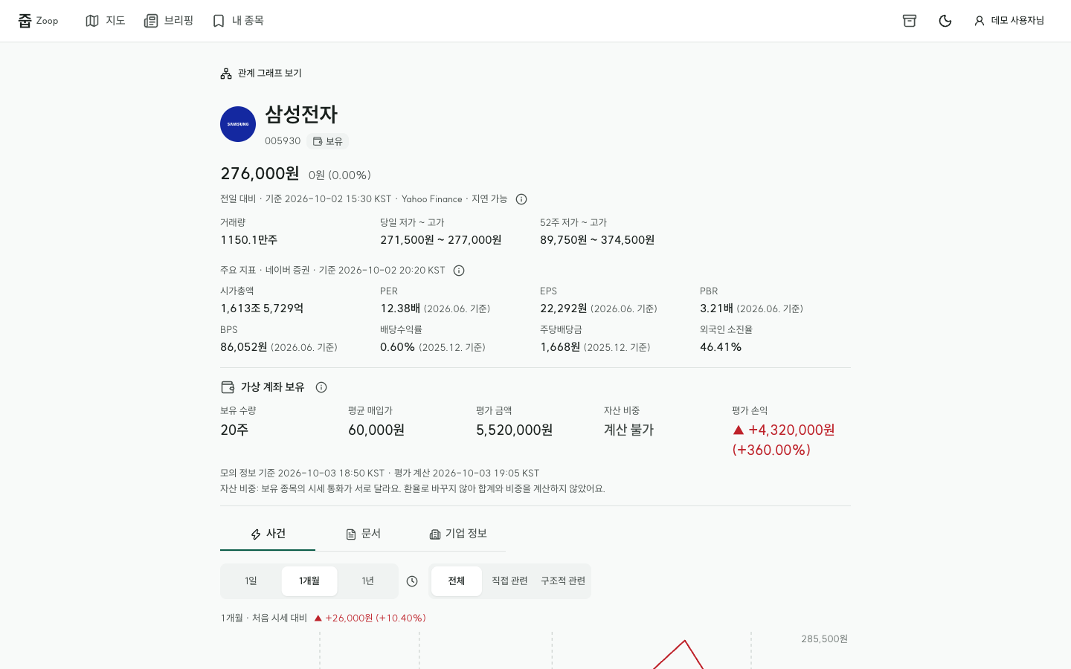
D-COM-01 기업 상세·시세·모의 보유
/companies/KRX%3A005930
진입 조건
기업 패널 → 기업 상세
누르면
1 이 기업 사건의 근거 문서 목록을 보여줘요. → D-COM-02
2 등록된 기업 정보를 보여줘요 → D-COM-02
3 시세 출처와 관측 시각을 설명해요 → D-COM-01
3
상태
현재 캡처: 기본
구현 상태: 영역별 조회 중 · 자료 없음 · 부분 실패·재시도
코드 근거: pages/company-page.tsx · features/company-timeline.tsx
기존 캡처: docs/design/v5/company-events-error.png
명세
FS038 · FS039 · FS040 · FS044 / 요구 35·36·37·41
1
2
줍 화면계획서 v2.0 · 프로토타입 기준
35
Notes:
캡처 출처: D-COM-01.png
좌표·클릭 후 실제 화면: D-COM-01.json
본문으로 건너뛰기
줍
Zoop
지도
브리핑
내 종목
데모 사용자님
관계 그래프 보기
삼성전자
005930
보유
시세
276,000원
전일 대비
0원 (0.00%)
보합
전일 대비 · 기준 2026-10-02 15:30 KST · Yahoo Finance · 지연 가능
거래량
1150.1만주
당일 저가 ~ 고가
271,500원 ~ 277,000원
52주 저가 ~ 고가
89,750원 ~ 374,500원
주요 지표
주요 지표 · 네이버 증권 · 기준 2026-10-02 20:20 KST
시가총액
1,613조 5,729억
PER
12.38배
(2026.06. 기준)
EPS
22,292원
(2026.06. 기준)
PBR
3.21배
(2026.06. 기준)
BPS
86,052원
(2026.06. 기준)
배당수익률
0.60%
(2025.12. 기준)
주당배당금
1,668원
(2025.12. 기준)
외국인 소진율
46.41%
가상 계좌 보유
보유 수량
20주
평균 매입가
60,000원
평가 금액
5,520,000원
자산 비중
계산 불가
평가 손익
▲ +4,320,000원 (+360.00%)
상승
모의 정보 기준 2026-10-03 18:50 KST · 평가 계산 2026-10-03 19:05 KST
자산 비중: 보유 종목의 시세 통화가 서로 달라요. 환율로 바꾸지 않아 합계와 비중을 계산하지 않았어요.
사건
문서
기업 정보
사건 타임라인
1일
1개월
1년
전체
직접 관련
구조적 관련
1개월 주가. 처음 9월 3일 250,000원, 마지막 10월 2일 276,000원. 최고 285,500원(9월 23일), 최저 248,500원(9월 15일). 사건이 있었던 날 4곳을 표시했어요.
1개월 · 처음 시세 대비
▲ +26,000원 (+10.40%)
상승
285,500원
248,500원
9월 3일
10월 2일
Yahoo Finance · 일별 종가
차트와 사건의 시점이 겹쳐도 인과관계를 뜻하지는 않아요.
표로 보기
1개월 · 사건 17건
2026-09-29
근거 문서
1
삼성 6개사, 美 AI 인프라 기업 ‘헬릭스’에 10억 달러 투자
Helix Digital Infrastructure
2026-09-17
근거 문서
1
삼성전자, 필리핀 복합단지 개발사업에 통합 운영 솔루션 공급 협력
그란츠 포레스트 파크 개발사업 (필리핀 세부)
2026-09-11
근거 문서
1
[영상] 요즘 사람들의 책 읽기, 민음사와 함께 한 갤럭시 Z 폴드8 북토크 현장
갤럭시 Z 폴드8과 민음사가 함께하는 북토크
2026-09-08
근거 문서
1
최대주주등소유주식변동신고서
발생 시점 미상
사건 13건
Samsung, SK Telecom, and Hana Financial Group Build Korea’s First Private 5G Smart Office in the Financial Sector
본 정보는 참고용이며 투자 권유가 아니에요.

Slide 36
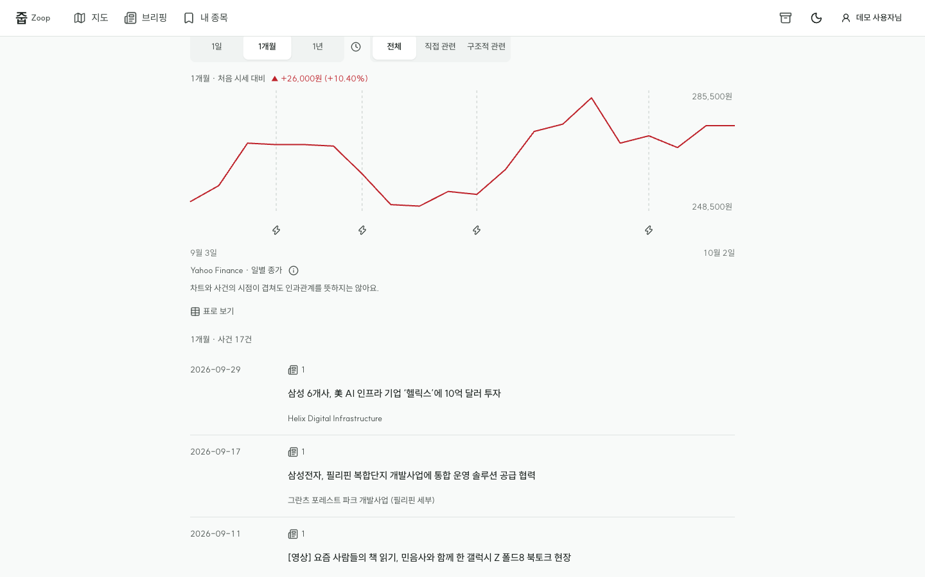
D-COM-01b 차트·사건 타임라인·인과관계 고지
/companies/KRX%3A005930?tab=events
2
1
3
진입 조건
기업 상세 사건 탭에서 차트 아래까지 스크롤
누르면
1 차트와 사건의 조회 기간을 1년으로 바꿔요. → D-COM-01b
2 차트와 사건을 오늘 범위로 바꿔요 → D-COM-01b
3 직접 관련 사건만 보여줘요 → D-COM-01b
4 시세를 표로 펼쳐요 → D-COM-01b
상태
현재 캡처: 기본
구현 상태: 영역별 조회 중 · 자료 없음 · 부분 실패·재시도
코드 근거: features/company-price-chart.tsx · features/company-timeline.tsx
기존 캡처: docs/design/v7/company-chart-notice-1440-light.png
기존 캡처: docs/design/v5/company-events-error.png
4
명세
FS040 · FS041 / 요구 37·38
줍 화면계획서 v2.0 · 프로토타입 기준
36
Notes:
캡처 출처: D-COM-01b.png
좌표·클릭 후 실제 화면: D-COM-01b.json
본문으로 건너뛰기
줍
Zoop
지도
브리핑
내 종목
데모 사용자님
관계 그래프 보기
삼성전자
005930
보유
시세
276,000원
전일 대비
0원 (0.00%)
보합
전일 대비 · 기준 2026-10-02 15:30 KST · Yahoo Finance · 지연 가능
거래량
1150.1만주
당일 저가 ~ 고가
271,500원 ~ 277,000원
52주 저가 ~ 고가
89,750원 ~ 374,500원
주요 지표
주요 지표 · 네이버 증권 · 기준 2026-10-02 20:20 KST
시가총액
1,613조 5,729억
PER
12.38배
(2026.06. 기준)
EPS
22,292원
(2026.06. 기준)
PBR
3.21배
(2026.06. 기준)
BPS
86,052원
(2026.06. 기준)
배당수익률
0.60%
(2025.12. 기준)
주당배당금
1,668원
(2025.12. 기준)
외국인 소진율
46.41%
가상 계좌 보유
보유 수량
20주
평균 매입가
60,000원
평가 금액
5,520,000원
자산 비중
계산 불가
평가 손익
▲ +4,320,000원 (+360.00%)
상승
모의 정보 기준 2026-10-03 18:50 KST · 평가 계산 2026-10-03 19:06 KST
자산 비중: 보유 종목의 시세 통화가 서로 달라요. 환율로 바꾸지 않아 합계와 비중을 계산하지 않았어요.
사건
문서
기업 정보
사건 타임라인
1일
1개월
1년
전체
직접 관련
구조적 관련
1개월 주가. 처음 9월 3일 250,000원, 마지막 10월 2일 276,000원. 최고 285,500원(9월 23일), 최저 248,500원(9월 15일). 사건이 있었던 날 4곳을 표시했어요.
1개월 · 처음 시세 대비
▲ +26,000원 (+10.40%)
상승
285,500원
248,500원
9월 3일
10월 2일
Yahoo Finance · 일별 종가
차트와 사건의 시점이 겹쳐도 인과관계를 뜻하지는 않아요.
표로 보기
1개월 · 사건 17건
2026-09-29
근거 문서
1
삼성 6개사, 美 AI 인프라 기업 ‘헬릭스’에 10억 달러 투자
Helix Digital Infrastructure
2026-09-17
근거 문서
1
삼성전자, 필리핀 복합단지 개발사업에 통합 운영 솔루션 공급 협력
그란츠 포레스트 파크 개발사업 (필리핀 세부)
2026-09-11
근거 문서
1
[영상] 요즘 사람들의 책 읽기, 민음사와 함께 한 갤럭시 Z 폴드8 북토크 현장
갤럭시 Z 폴드8과 민음사가 함께하는 북토크
2026-09-08
근거 문서
1
최대주주등소유주식변동신고서
발생 시점 미상
사건 13건
Samsung, SK Telecom, and Hana Financial Group Build Korea’s First Private 5G Smart Office in the Financial Sector
본 정보는 참고용이며 투자 권유가 아니에요.

Slide 37
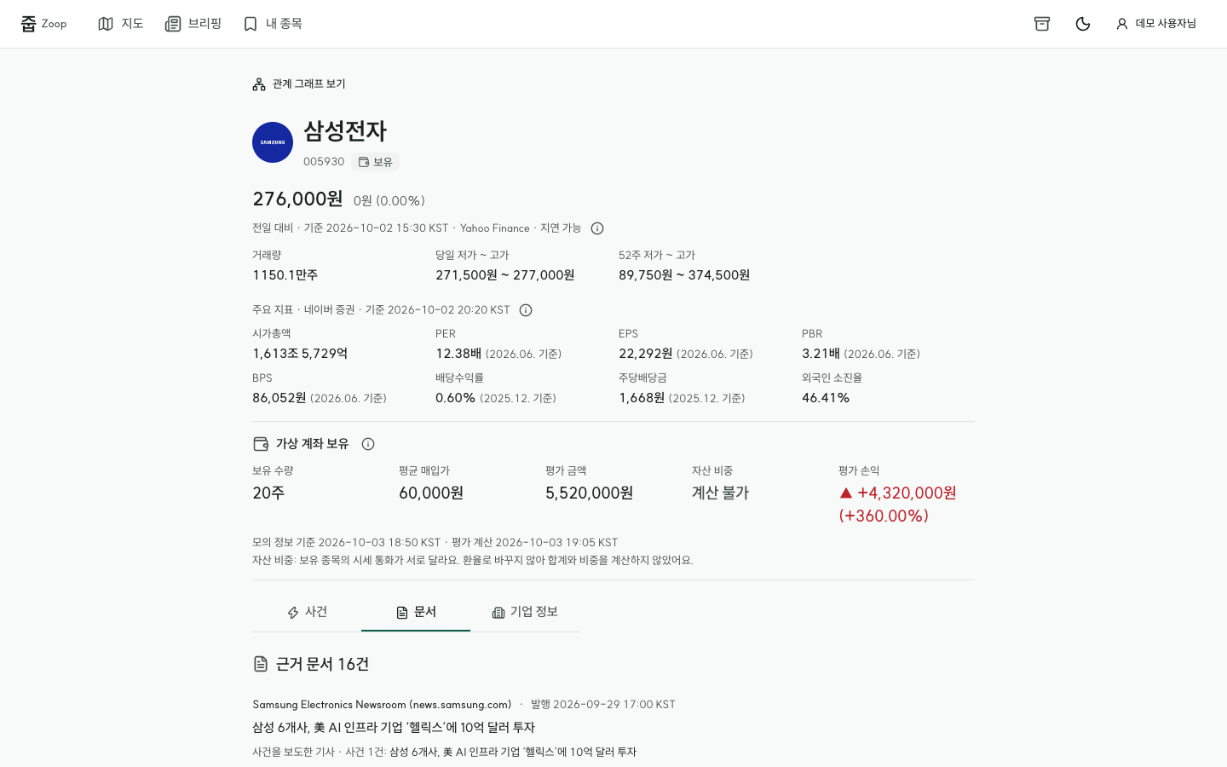
D-COM-02 사건 타임라인·문서 탭
/companies/KRX%3A005930?tab=documents
진입 조건
기업 상세의 문서 탭
누르면
1 기간별 사건 타임라인으로 돌아가요. → D-COM-01
2 등록된 기업 정보를 보여줘요 → D-COM-02
3 시세 출처와 지연 가능성을 설명해요 → D-COM-01
3
상태
현재 캡처: 기본
구현 상태: 영역별 조회 중 · 자료 없음 · 부분 실패·재시도
코드 근거: features/company-documents.tsx · pages/company-page.tsx
기존 캡처: docs/design/v5/company-documents.png
기존 캡처: docs/design/v7/evidence-gone-390-dark.png
명세
FS040 · FS041 · FS043 / 요구 37·38·40
1
2
줍 화면계획서 v2.0 · 프로토타입 기준
37
Notes:
캡처 출처: D-COM-02.png
좌표·클릭 후 실제 화면: D-COM-02.json
본문으로 건너뛰기
줍
Zoop
지도
브리핑
내 종목
데모 사용자님
관계 그래프 보기
삼성전자
005930
보유
시세
276,000원
전일 대비
0원 (0.00%)
보합
전일 대비 · 기준 2026-10-02 15:30 KST · Yahoo Finance · 지연 가능
거래량
1150.1만주
당일 저가 ~ 고가
271,500원 ~ 277,000원
52주 저가 ~ 고가
89,750원 ~ 374,500원
주요 지표
주요 지표 · 네이버 증권 · 기준 2026-10-02 20:20 KST
시가총액
1,613조 5,729억
PER
12.38배
(2026.06. 기준)
EPS
22,292원
(2026.06. 기준)
PBR
3.21배
(2026.06. 기준)
BPS
86,052원
(2026.06. 기준)
배당수익률
0.60%
(2025.12. 기준)
주당배당금
1,668원
(2025.12. 기준)
외국인 소진율
46.41%
가상 계좌 보유
보유 수량
20주
평균 매입가
60,000원
평가 금액
5,520,000원
자산 비중
계산 불가
평가 손익
▲ +4,320,000원 (+360.00%)
상승
모의 정보 기준 2026-10-03 18:50 KST · 평가 계산 2026-10-03 19:05 KST
자산 비중: 보유 종목의 시세 통화가 서로 달라요. 환율로 바꾸지 않아 합계와 비중을 계산하지 않았어요.
사건
문서
기업 정보
근거 문서 16건
Samsung Electronics Newsroom (news.samsung.com)
·
발행 2026-09-29 17:00 KST
삼성 6개사, 美 AI 인프라 기업 ‘헬릭스’에 10억 달러 투자
사건을 보도한 기사 · 사건 1건: 삼성 6개사, 美 AI 인프라 기업 ‘헬릭스’에 10억 달러 투자
“삼성전자와 삼성물산, 삼성SDS, 삼성SDI, 삼성생명, 삼성화재 등 6개사는 29일 미국의 글로벌 투자 회사 KKR이 설립한 AI 인프라 기업 ‘헬릭스 디지털 인프라스트럭처(Helix Digital Infrastructure, 이하 헬릭스)’에 총 10억 달러를 투자하기로 결정했다고 밝혔다.”
“삼성 관계사들은 KKR, 엔비디아(Nvidia), 미국 전력 회사 비스트라(Vistra), 쿠웨이트투자청(KIA) 등 글로벌 AI 인프라 생태계를 이끄는 투자사, 반도체 기업, 전력 회사와 나란히 헬릭스의 창립 투자자로 참여했다.”
원문 기사 보기
(새 창에서 열림)
Samsung Electronics Newsroom (news.samsung.com)
·
발행 2026-09-28 17:30 KST
Samsung, SK Telecom, and Hana Financial Group Build Korea’s First Private 5G Smart Office in the Financial Sector
사건을 보도한 기사 · 사건 2건: Samsung, SK Telecom, and Hana Financial Group Build Korea’s First Private 5G Smart Office in the Financial Sector
“In collaboration with SK Telecom and Samsung, Hana Financial Group built out a large-scale smart office, spanning 16 floors of its headquarters, multiple group affiliates, and thousands of employees.”
“For this project, Samsung provided its full stack of network solutions including radios, baseband, and cloud-native core, supporting the mid-band (4.7GHz) spectrum dedicated to private 5G networks in Korea.”
원문 기사 보기
(새 창에서 열림)
Samsung Electronics Newsroom (news.samsung.com)
·
발행 2026-09-24 07:00 KST
Samsung at the Forefront of Korea’s AI RAN Projects with KT and SK Telecom
사건을 보도한 기사 · 사건 3건: Samsung Provides AI-Native NIS Solution for SK Telecom’s Project / Samsung to Support KT’s Quadruped Welding Robot Use Case with NIS and CognitiV NOS / Samsung Signs AI RAN Project Contracts with KT and SK Telecom Under Korea’s Hyper AI Network Initiative
“Samsung is providing its AI-native NIS solution for SK Telecom’s project.”
“For the AI-powered quadruped welding robot use case, Samsung will support KT with its software-driven, AI-native solutions, including Network in a Server (NIS)”
“Samsung Electronics today announced it has signed contracts with KT and SK Telecom for their AI RAN projects under the Korean Ministry of Science and ICT’s (MSIT) “Hyper AI Network” initiative, taking on the roles of sole global vendor for KT and main vendor for SK Telecom.”
원문 기사 보기
(새 창에서 열림)
Samsung Electronics Newsroom (news.samsung.com)
·
발행 2026-09-17 20:00 KST
삼성전자, 필리핀 복합단지 개발사업에 통합 운영 솔루션 공급 협력
사건을 보도한 기사 · 사건 1건: 삼성전자, 필리핀 복합단지 개발사업에 통합 운영 솔루션 공급 협력
“삼성전자는 17일 전문 부동산 개발사인 디에이치플러스(DH플러스)와 필리핀 세부에서 추진되는 ‘그란츠 포레스트 파크’ 개발사업에 AI 가전과 스마트싱스 프로, b.IoT 등 B2B 통합 운영 솔루션을 제공하는 업무협약을 체결했다.”
원문 기사 보기
(새 창에서 열림)
Samsung Electronics Newsroom (news.samsung.com)
·
발행 2026-09-17 17:00 KST
삼성전자, 가전 테크세미나 개최…지역 맞춤형 AI 가전 선봬
사건을 보도한 기사 · 사건 2건: 삼성전자, 가전 테크세미나 개최…지역 맞춤형 AI 가전 선봬
“삼성전자가 16일 인도 구루그람에서 가전 테크세미나 ‘더 브리프(The Brief)’를 열고, 현지 소비자 특성과 주거 환경을 반영한 맞춤형 AI 가전 경험을 선보였다.”
“삼성전자는 이번 행사에서 AI기반 통합 연결 플랫폼인 ‘스마트싱스’를 기반으로 가사 부담을 덜고 에너지를 효율적으로 관리하며 가족의 일상까지 세심하게 살피는 ‘일상 속 AI 동반자’로서의 삼성전자 AI 가전이 제공하는 가치를 강조했다.”
“또 갤럭시 워치, 갤럭시 링과 연동해 수면 단계와 체온 변화에 맞춘 최적의 수면 환경을 조성하는 ‘웨어러블 굿슬립’ 모드도 선보였다.”
“주방가전 체험 존에서는 ‘비스포크 AI 패밀리허브’ 냉장고 스크린을 통해 사용자 맞춤형 정보를 추천하는 ‘나우 브리프’ 기능을 시연했다.”
“홈케어·신뢰성 존에서는 제품 구매 이후까지 책임지는 차별화된 품질·서비스 경쟁력을 강조했다. 특히 ‘스마트싱스 홈케어’와 ‘가전제품 원격 관리(HRM)’를 통해 이상 징후를 확인하고 진단과 조치를 지원하는 서비스를 소개했다.”
“삼성전자는 이번 서남아 테크세미나에 현지 주요 미디어, 인플루언서 등을 초청해 인도 특유의 기후 환경과 문화에 최적화된 AI 가전 기술을 소개했다.”
“에어컨 체험 존에서는 직바람 없이 쾌적함을 유지하는 무풍 기술을 시연했다. 특히 ‘비스포크 AI 무풍 프로’ 에어컨의 송풍 날개인 ‘모션 블레이드’를 활용한 5가지 기류 제어 기술을 소개했다.”
원문 기사 보기
(새 창에서 열림)
Samsung Electronics Newsroom (news.samsung.com)
·
발행 2026-09-16 19:00 KST
삼성전자, ‘2026 기후산업국제박람회’서 일상부터 산업까지 맞춤형 에너지 솔루션 선보여
사건을 보도한 기사 · 사건 1건: 삼성전자, ‘2026 기후산업국제박람회’서 일상부터 산업까지 맞춤형 에너지 솔루션 선보여
“삼성전자가 ‘2026 기후산업국제박람회’에 참가해 독보적인 AI 기술과 고효율 가전을 결합한 에너지 절감 솔루션을 대거 선보인다.”
“삼성전자는 약 270㎡(약 82평) 규모의 단독 전시관을 마련하고 일상 속 가전제품부터 AI 데이터센터, 대형 상업시설의 공조 솔루션에 이르기까지 다양한 에너지 절감 솔루션을 통해 글로벌 시장 내 에너지 기술 리더십을 선보인다.”
“삼성전자는 고효율 히트펌프 솔루션인 ‘EHS 올인원’을 전면에 내세웠다.”
원문 기사 보기
(새 창에서 열림)
Samsung Electronics Newsroom (news.samsung.com)
·
발행 2026-09-16 17:00 KST
[영상] 요즘 사람들의 책 읽기, 민음사와 함께 한 갤럭시 Z 폴드8 북토크 현장
사건을 보도한 기사 · 사건 1건: [영상] 요즘 사람들의 책 읽기, 민음사와 함께 한 갤럭시 Z 폴드8 북토크 현장
“삼성전자는 9월 11일 삼성 강남에서 ‘갤럭시 Z 폴드8’과 민음사가 함께하는 북토크를 진행했다.”
“▲ 북토크를 진행한 민음사 조아란 마케터(좌), 박혜진 편집자(우)”
원문 기사 보기
(새 창에서 열림)
Samsung Electronics Newsroom (news.samsung.com)
·
발행 2026-09-15 17:00 KST
삼성전자, 상업용 시스템에어컨 세척 프로모션 진행
사건을 보도한 기사 · 사건 1건: 삼성전자, 상업용 시스템에어컨 세척 프로모션 진행
“삼성전자가 이번주부터 10월 31일까지 하반기 상업용 시스템에어컨 세척 할인 프로모션을 진행한다.”
원문 기사 보기
(새 창에서 열림)
Samsung Electronics Newsroom (news.samsung.com)
·
발행 2026-09-09 00:03 KST
삼성전자, ASML과 차세대 반도체 제조 협력 확대
사건을 보도한 기사 · 사건 2건: 삼성전자, ASML과 차세대 반도체 제조 협력 확대
“한편, 삼성전자는 ASML과 2028년까지 첨단 D램 제조에 차세대 노광 설비 High NA EUV 도입을 위한 협력도 강화할 계획이다.”
“2028년 업계 최초로 메모리 제조에 High NA EUV 도입 추진”
“삼성전자가 네덜란드 반도체 노광설비 기업 ASML이 주도하는 ‘대형 마스크 컨소시엄(Large Size Mask Consortium)’에 참여하고 차세대 12인치 포토 마스크 공동 개발에 나선다.”
“노광설비와 포토 마스크 관련 글로벌 기술 동향을 함께 모니터링하고 12인치 포토 마스크 개발을 목표로 공동 연구, 표준 개발 등의 협력 활동을 펼칠 계획이다.”
원문 기사 보기
(새 창에서 열림)
OpenDART (dart.fss.or.kr)
·
발행 2026-09-08 09:00 KST
최대주주등소유주식변동신고서
사건을 보도한 기사 · 사건 3건: 최대주주등소유주식변동신고서
“이번보고서제출일 2026-09-08 보통주식 1,151,093,368”
“보고일자 소유주식”
“종류주식 -8,562 0.00”
“2026-08-10 장내매도(-) 종류주식 76,633 -5,125 71,508”
“증감 보통주식 -216,504 0.00”
“성명 삼성생명(특별계정) 사업자등록번호 104-81-26688”
“2026-08-04 장내매도(-) 보통주식 3,573,813 -82,354 3,491,459”
원문 기사 보기
(새 창에서 열림)
Samsung Electronics Newsroom (news.samsung.com)
·
발행 2026-07-27 17:00 KST
삼성전자, ‘갤럭시 Z 폴드8 울트라·폴드8·플립8’, ‘갤럭시 워치 울트라2·워치9’ 사전 판매 시작
사건을 보도한 기사 · 사건 2건: 삼성전자, ‘갤럭시 Z 폴드8 울트라·폴드8·플립8’, ‘갤럭시 워치 울트라2·워치9’ 사전 판매 시작
“삼성전자가 완전히 새로워진 폴더블폰 ‘갤럭시 Z 폴드8 울트라’, ‘갤럭시 Z 폴드8’, ‘갤럭시 Z 플립8’과 손목 위 건강 동반자 ‘갤럭시 워치 울트라2’, ‘갤럭시 워치9’의 사전 판매를 28일부터 8월 3일까지 진행한다.”
“삼성전자는 ‘갤럭시 Z 폴드8 울트라·폴드8·플립8’ 256GB 모델을 사전 구매한 고객에게 512GB 모델로 저장 용량을 2배 업그레이드해 주는 ‘더블 스토리지(Double Storage)’ 할인 혜택을 제공한다.”
원문 기사 보기
(새 창에서 열림)
NVIDIA official blog (blogs.nvidia.com)
·
발행 2026-07-24 13:34 KST
At AI Summit, South Korea Outlines Its AI Future With NVIDIA and Partners
사건을 보도한 기사 · 사건 1건: AI Summit Stage Gathering of Global Tech Leaders at the Midway in San Francisco
“The sheer gravity of the global AI boom was displayed Friday on stage at the Midway, a premier event venue in San Francisco.”
“Moderated by Stanford University’s Soh Kim, the stage brought together an eye-popping lineup of tech leaders.”
“Joining them was South Korea’s industrial vanguard — Samsung Electronics Chairman Jay Y. Lee, SK Group Chairman Chey Tae-won, Hyundai Motor Group Executive Chair Euisun Chung and NAVER founder Hae-jin Lee.”
원문 기사 보기
(새 창에서 열림)
Samsung Electronics Newsroom (news.samsung.com)
·
발행 2026-07-23 07:01 KST
삼성전자, ‘갤럭시 워치 울트라2·워치9’ 공개
사건을 보도한 기사 · 사건 4건: 삼성전자, 8월 7일 갤럭시 워치 공식 출시 / 삼성전자, 7월 28일 갤럭시 워치 사전 판매 시작 / 삼성전자, ‘갤럭시 워치 울트라2·워치9’ 공개 / 삼성전자, 갤럭시 워치 건강 관리 기능 추가
“삼성전자는 7월 28일 삼성닷컴과 온라인 오픈마켓, 오프라인 매장에서 갤럭시 워치 울트라2와 갤럭시 워치9의 사전 판매를 시작하며 8월 7일 공식 출시한다.”
“삼성전자가 22일(현지시간) 영국 런던 올드 빌링스게이트(Old Billingsgate)에서 열린 ‘갤럭시 언팩 2026’ 행사에서 새로운 갤럭시 워치 울트라2와 갤럭시 워치9을 공개했다.”
“삼성전자는 다년간 헬스 서비스를 통해 축적된 풍부한 데이터와 국내외 대학 및 전문 의료기관과 수행해 온 임상 연구를 기반으로 수면, 활동, 심혈관 건강 및 회복과 관련된 건강 관리 기능을 새로 추가했다.”
원문 기사 보기
(새 창에서 열림)
Samsung Electronics Newsroom (news.samsung.com)
·
발행 2026-07-04 01:25 KST
삼성, 미래 성장 위해 영남에 60조원 투자 계획
사건을 보도한 기사 · 사건 1건: 삼성전자·삼성SDS, 구미에 휴머노이드 양산·AI 데이터센터 투자 계획
“① 삼성전자∙삼성SDS, 휴머노이드∙제조AX 접목, 최첨단 미래 제조단지 구축 예정”
“구미에 ▲휴머노이드 양산 체계 및 로봇 데이터 팩토리 구축 ▲제조∙로봇 자동화 산업 핵심 인프라인 AI 데이터센터 신축 등에 투자할 계획이다.”
원문 기사 보기
(새 창에서 열림)
Samsung Electronics Newsroom (news.samsung.com)
·
발행 2026-07-01 01:32 KST
삼성, 미래 성장 위해 호남에 425조원 투자
사건을 보도한 기사 · 사건 1건: 삼성, 미래 성장 위해 호남에 425조원 투자
“① 광주에 삼성전자가 약 400조원을 투자해 신규 반도체 Fab 2개를 건설, 글로벌 반도체 거점으로 조성하겠다는 계획이다.”
원문 기사 보기
(새 창에서 열림)
Samsung Electronics Newsroom (news.samsung.com)
·
발행 2026-06-30 01:30 KST
삼성, 미래 성장 위해 2,655조원 투자
사건을 보도한 기사 · 사건 1건: 삼성, 미래 성장 위해 2,655조원 투자
“① 광주에 삼성전자, ▲신규 반도체 Fab 건설 ▲디지털 트윈 기반 혁신 허브 구축 추진”
“삼성전자는 또 광주사업장에 스마트가전을 위한 디지털 트윈 기반의 혁신 허브 공장을 구축하고, AI 데이터센터에 필요한 히트펌프∙공조기 등 생산 시설도 갖출 계획이다.”
원문 기사 보기
(새 창에서 열림)
본 정보는 참고용이며 투자 권유가 아니에요.

Slide 38
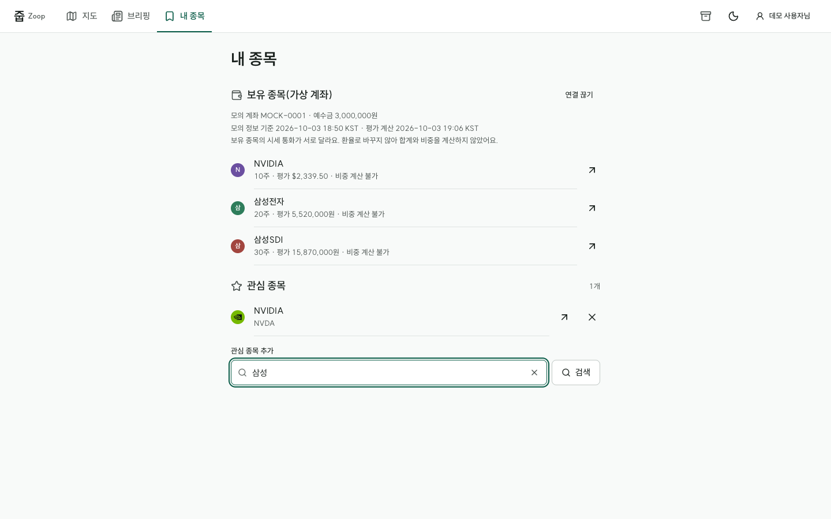
D-MY-01 내 종목 관리
/me/stocks
진입 조건
회원 → 상단 내 종목
누르면
4
1 입력한 이름의 종목 검색 결과를 보여줘요. → D-MY-01
2 검색할 이름·코드를 입력해요 → D-MY-01
3 보유 기업 상세를 열어요 → D-COM-01
4 모의 계좌를 해제하고 보유 표시를 없애요 → D-MY-01
3
상태
현재 캡처: 기본
구현 상태: 계좌 미연결·연결됨 · 관심 0개·편집·저장 실패
코드 근거: pages/my-stocks-page.tsx
기존 캡처: docs/design/v6/holding-valuation-1440-light.png
명세
FS027 · FS054 · FS062 / 요구 63·71
2
1
줍 화면계획서 v2.0 · 프로토타입 기준
38
Notes:
캡처 출처: D-MY-01.png
좌표·클릭 후 실제 화면: D-MY-01.json
본문으로 건너뛰기
줍
Zoop
지도
브리핑
내 종목
데모 사용자님
내 종목
보유 종목(가상 계좌)
연결 끊기
모의 계좌 MOCK-0001 · 예수금 3,000,000원
모의 정보 기준 2026-10-03 18:50 KST · 평가 계산 2026-10-03 19:06 KST
보유 종목의 시세 통화가 서로 달라요. 환율로 바꾸지 않아 합계와 비중을 계산하지 않았어요.
N
NVIDIA
10주 · 평가 $2,339.50 · 비중 계산 불가
삼
삼성전자
20주 · 평가 5,520,000원 · 비중 계산 불가
삼
삼성SDI
30주 · 평가 15,870,000원 · 비중 계산 불가
관심 종목
1개
NVIDIA
NVDA
관심 종목 추가
검색

Slide 39
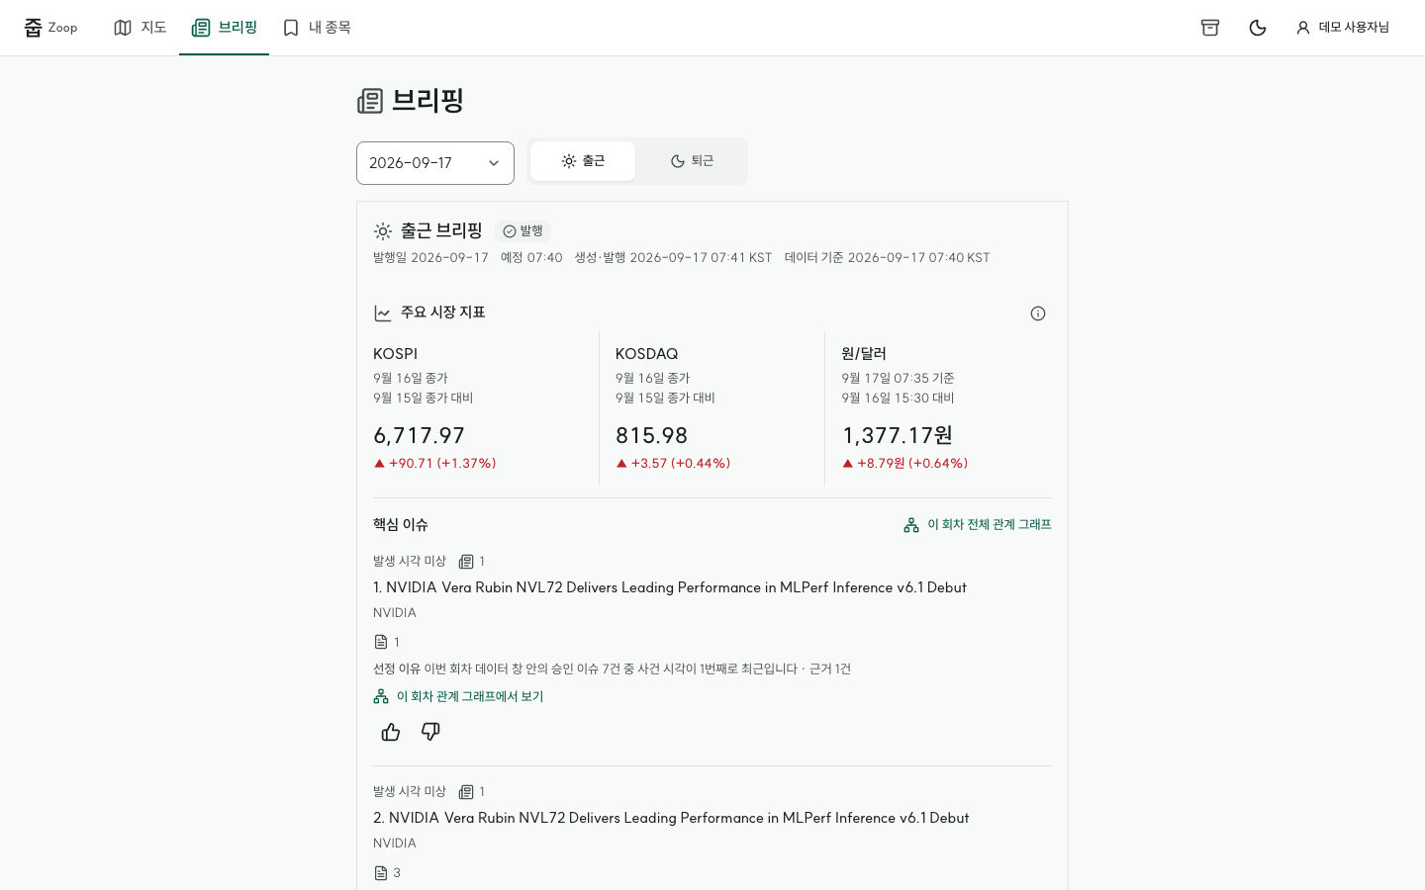
D-BRF-01 출근 브리핑
/briefing?date=2026-09-17&edition=morning
진입 조건
브리핑 → 발행일 → 출근
2
1
누르면
1 같은 발행일 퇴근 회차를 보여줘요. → D-BRF-02
2 발행된 날짜 선택지를 열어요 → D-BRF-01
3 회차 고정·출처·수집 시각을 보여줘요 → D-BRF-01
4 발행 당시 전체 지도를 열어요 → D-BRF-04
3
상태
현재 캡처: 기본
구현 상태: 발행 전·생성 중·발행·발행 실패·제공 중단
지표 정상·지연·미제공·실패
코드 근거: pages/briefing-page.tsx · features/briefing-market.tsx
기존 캡처: docs/design/v7/briefing-states-1440-light.png
4
명세
FS028 · FS030 · FS031 · FS033 · FS035 / 요구 26·28·29·31·33
팀 확인 필요
지연 판정 수치·환율 비교 기준·보존 기간이 미정이에요.
줍 화면계획서 v2.0 · 프로토타입 기준
39
Notes:
캡처 출처: D-BRF-01.png
좌표·클릭 후 실제 화면: D-BRF-01.json
본문으로 건너뛰기
줍
Zoop
지도
브리핑
내 종목
데모 사용자님
브리핑
발행일
2026-09-17
출근
퇴근
출근 브리핑
발행
발행일
2026-09-17
예정
07:40
생성·발행
2026-09-17 07:41 KST
데이터 기준
2026-09-17 07:40 KST
주요 시장 지표
KOSPI
9월 16일 종가
9월 15일 종가 대비
6,717.97
▲ +90.71 (+1.37%)
상승
KOSDAQ
9월 16일 종가
9월 15일 종가 대비
815.98
▲ +3.57 (+0.44%)
상승
원/달러
9월 17일 07:35 기준
9월 16일 15:30 대비
1,377.17원
▲ +8.79원 (+0.64%)
상승
핵심 이슈
이 회차 전체 관계 그래프
발생 시각 미상
보도 기사
1
1. NVIDIA Vera Rubin NVL72 Delivers Leading Performance in MLPerf Inference v6.1 Debut
관련 기업:
NVIDIA
근거
1
선정 이유 이번 회차 데이터 창 안의 승인 이슈 7건 중 사건 시각이 1번째로 최근입니다 · 근거 1건
이 회차 관계 그래프에서 보기
발생 시각 미상
보도 기사
1
2. NVIDIA Vera Rubin NVL72 Delivers Leading Performance in MLPerf Inference v6.1 Debut
관련 기업:
NVIDIA
근거
3
선정 이유 이번 회차 데이터 창 안의 승인 이슈 7건 중 사건 시각이 2번째로 최근입니다 · 근거 3건
이 회차 관계 그래프에서 보기
발생 시각 미상
보도 기사
1
3. NVIDIA Vera Rubin NVL72 Delivers Leading Performance in MLPerf Inference v6.1 Debut
관련 기업:
NVIDIA
근거
1
선정 이유 이번 회차 데이터 창 안의 승인 이슈 7건 중 사건 시각이 3번째로 최근입니다 · 근거 1건
이 회차 관계 그래프에서 보기
이 회차가 도움이 됐나요?
근거 문서
5
본 정보는 참고용이며 투자 권유가 아니에요.

Slide 40
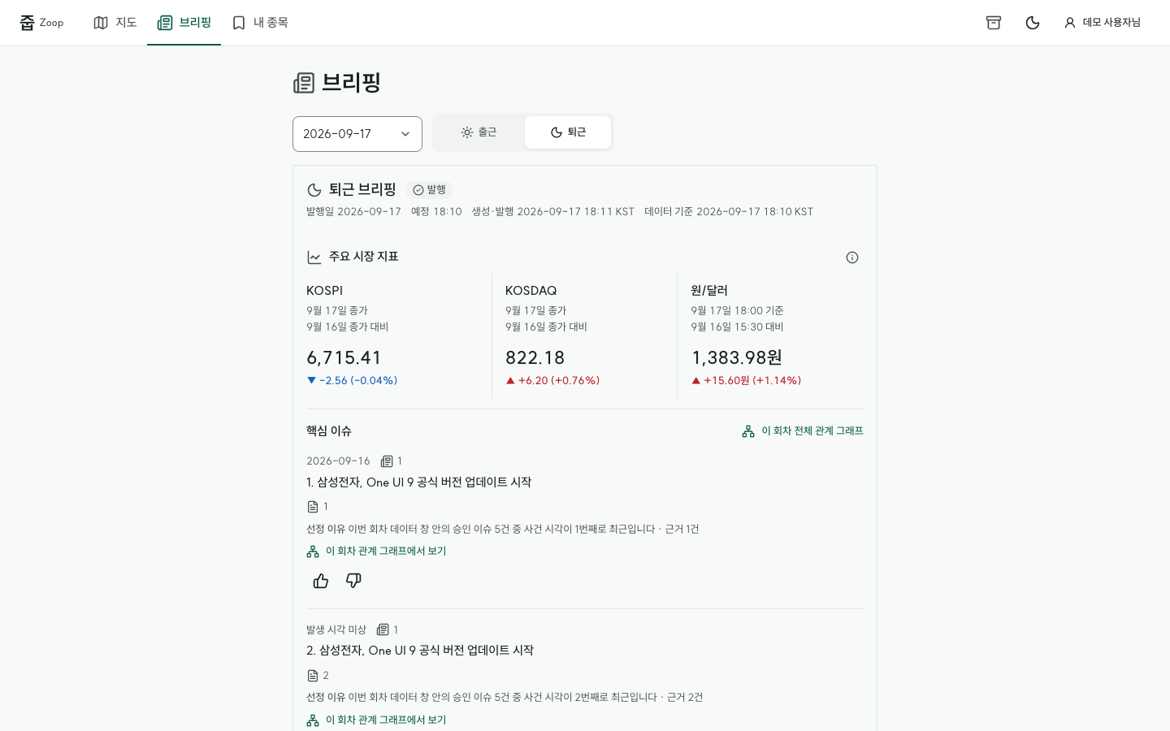
D-BRF-02 퇴근 브리핑·회차 비교
/briefing?date=2026-09-17&edition=evening
진입 조건
브리핑 → 발행일 → 퇴근
2
3
누르면
1 발행 당시 관계·근거의 지도를 열어요. → D-BRF-04
2 조회할 발행일 선택지를 열어요 → D-BRF-02
3 같은 날짜의 출근 회차로 바꿔요 → D-BRF-01
4 발행본에 고정된 시장 지표를 설명해요 → D-BRF-02
4
상태
현재 캡처: 기본
구현 상태: 발행 전·생성 중·발행·발행 실패·제공 중단
지표 정상·지연·미제공·실패
코드 근거: pages/briefing-page.tsx · features/briefing-market.tsx
기존 캡처: docs/design/v7/briefing-states-1440-light.png
1
명세
FS029 · FS030 · FS031 · FS033 · FS035 / 요구 27·28·29·31·33
팀 확인 필요
지연 판정 수치·환율 비교 기준·보존 기간이 미정이에요.
줍 화면계획서 v2.0 · 프로토타입 기준
40
Notes:
캡처 출처: D-BRF-02.png
좌표·클릭 후 실제 화면: D-BRF-02.json
본문으로 건너뛰기
줍
Zoop
지도
브리핑
내 종목
데모 사용자님
브리핑
발행일
2026-09-17
출근
퇴근
퇴근 브리핑
발행
발행일
2026-09-17
예정
18:10
생성·발행
2026-09-17 18:11 KST
데이터 기준
2026-09-17 18:10 KST
주요 시장 지표
KOSPI
9월 17일 종가
9월 16일 종가 대비
6,715.41
▼ -2.56 (-0.04%)
하락
KOSDAQ
9월 17일 종가
9월 16일 종가 대비
822.18
▲ +6.20 (+0.76%)
상승
원/달러
9월 17일 18:00 기준
9월 16일 15:30 대비
1,383.98원
▲ +15.60원 (+1.14%)
상승
핵심 이슈
이 회차 전체 관계 그래프
2026-09-16
보도 기사
1
1. 삼성전자, One UI 9 공식 버전 업데이트 시작
근거
1
선정 이유 이번 회차 데이터 창 안의 승인 이슈 5건 중 사건 시각이 1번째로 최근입니다 · 근거 1건
이 회차 관계 그래프에서 보기
발생 시각 미상
보도 기사
1
2. 삼성전자, One UI 9 공식 버전 업데이트 시작
근거
2
선정 이유 이번 회차 데이터 창 안의 승인 이슈 5건 중 사건 시각이 2번째로 최근입니다 · 근거 2건
이 회차 관계 그래프에서 보기
발생 시각 미상
보도 기사
1
3. 삼성전자, 가전 테크세미나 개최…지역 맞춤형 AI 가전 선봬
관련 기업:
삼성전자
근거
6
선정 이유 이번 회차 데이터 창 안의 승인 이슈 5건 중 사건 시각이 3번째로 최근입니다 · 근거 6건
이 회차 관계 그래프에서 보기
아침 이후 바뀐 내용
6건
출근 브리핑 보기
보도 00:00
빠짐
NVIDIA Vera Rubin NVL72 Delivers Leading Performance in MLPerf Inference v6.1 Debut
관련 기업 NVIDIA · 발생 시각 미상 · 이번 회차 핵심 이슈에는 없어요 · 근거 1건
보도 00:00
빠짐
NVIDIA Vera Rubin NVL72 Delivers Leading Performance in MLPerf Inference v6.1 Debut
관련 기업 NVIDIA · 발생 시각 미상 · 이번 회차 핵심 이슈에는 없어요 · 근거 3건
보도 00:00
빠짐
NVIDIA Vera Rubin NVL72 Delivers Leading Performance in MLPerf Inference v6.1 Debut
관련 기업 NVIDIA · 발생 시각 미상 · 이번 회차 핵심 이슈에는 없어요 · 근거 1건
보도 17:00
신규
삼성전자, One UI 9 공식 버전 업데이트 시작
발생 2026-09-16 · 근거 1건
보도 17:00
신규
삼성전자, One UI 9 공식 버전 업데이트 시작
발생 시각 미상 · 근거 2건
보도 17:00
신규
삼성전자, 가전 테크세미나 개최…지역 맞춤형 AI 가전 선봬
근거 6건
이 회차가 도움이 됐나요?
근거 문서
9
본 정보는 참고용이며 투자 권유가 아니에요.

Slide 41
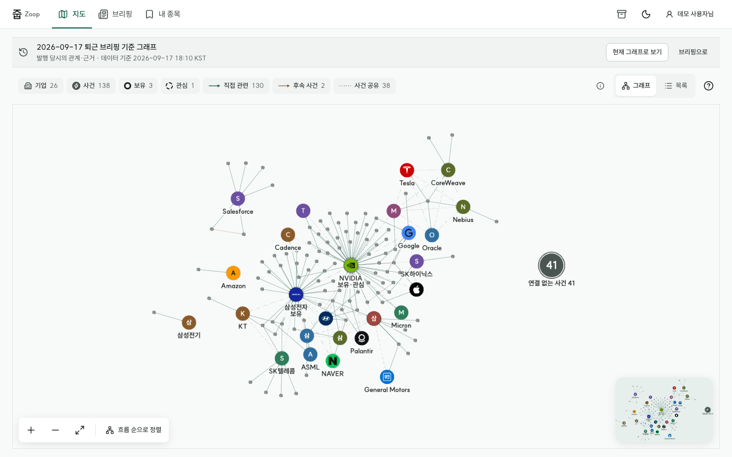
D-BRF-04 회차 기준 지도
/?round=brf-2026-09-17-evening
진입 조건
2
1
브리핑 → 이 회차 전체 관계 그래프
누르면
1 회차 브리핑으로 돌아가요. → D-BRF-02
2 round를 풀고 현재 지도로 가요 → D-GRP-01
3 회차 기준 기업·사건 목록을 보여줘요 → D-BRF-04
3
상태
현재 캡처: 기본
구현 상태: 회차 기준 조회 · 제공 중단·자료 없음·조회 실패
코드 근거: pages/main-page.tsx · features/briefing-graph-basis.tsx
기존 캡처: docs/design/v6/briefing-graph-asof-1440-light.png
명세
FS032 · FS035 / 요구 30·33
줍 화면계획서 v2.0 · 프로토타입 기준
41
Notes:
캡처 출처: D-BRF-04.png
좌표·클릭 후 실제 화면: D-BRF-04.json
본문으로 건너뛰기
줍
Zoop
지도
브리핑
내 종목
데모 사용자님
브리핑 회차 기준 지도
2026-09-17 퇴근 브리핑 기준 그래프
발행 당시의 관계·근거 · 데이터 기준 2026-09-17 18:10 KST
현재 그래프로 보기
브리핑으로
기업
26
사건
138
보유
3
관심
1
직접 관련
130
후속 사건
2
사건 공유
38
그래프
목록
흐름 순으로 정렬

Slide 42
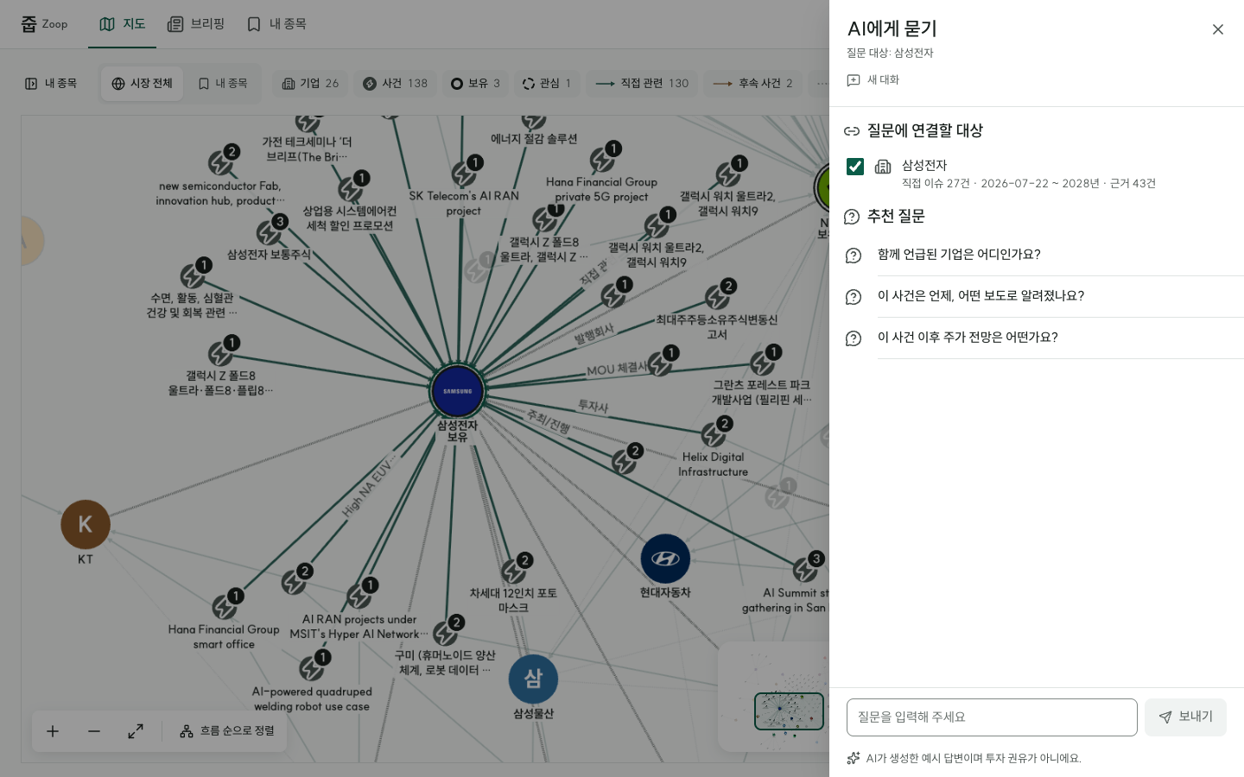
D-AI-01 AI 질문·대상 연결
/?mode=all&select=node%3AKRX%3A005930
4
진입 조건
선택한 기업 → AI에게 묻기 → 새 대화
누르면
1 삼성전자를 질문 연결 대상에서 빼요. 질문 대상이 없음으로 바뀌어요. → D-AI-01
2 질문을 입력·수정해요 → D-AI-01
3 빈 질문은 전송되지 않아요 → D-AI-01
4 질문 창을 닫고 지도로 돌아가요 → D-GRP-03
1
상태
현재 캡처: 기본
구현 상태: 대상 연결 · 되묻기 · 처리 중·결과 회수 · 조회 오류
조건·근거 부족 · 비회원 로그인 안내
코드 근거: features/chat-drawer.tsx · features/chat-job-view.tsx
기존 캡처: docs/design/v6/chat-job-recovered-1440.png
기존 캡처: docs/design/v7/mobile-ai-tab-guest-390-light.png
명세
FS025 · FS045 · FS047 · FS048 / 요구 25·42·44·45
2
3
줍 화면계획서 v2.0 · 프로토타입 기준
42
Notes:
캡처 출처: D-AI-01.png
좌표·클릭 후 실제 화면: D-AI-01.json
본문으로 건너뛰기
줍
Zoop
지도
브리핑
내 종목
데모 사용자님
시장 전체 지도
내 종목
시장 전체
내 종목
기업
26
사건
138
보유
3
관심
1
직접 관련
130
후속 사건
2
사건 공유
38
그래프
목록
삼성전자 선택됨
흐름 순으로 정렬
삼성전자
005930
보유 종목
기업 상세
관심 종목에 담기
이 노드 중심으로 보기
다른 기업과의 연결 보기
AI에게 묻기
직접 이슈 27건
사건을 누르면 이 기업과 이어진 경로와 근거가 보여요.
2028년
High NA EUV 도…
삼성전자, ASML과 차세대 반도체 제조 협력 확대
근거 2건 보기
2026-09-29
투자사
삼성 6개사, 美 AI 인프라 기업 ‘헬릭스’에 10억 달러 투자
근거 2건 보기
2026-09-17
MOU 체결사
삼성전자, 필리핀 복합단지 개발사업에 통합 운영 솔루션 공급 협력
근거 1건 보기
2026-09-11
주최/진행
[영상] 요즘 사람들의 책 읽기, 민음사와 함께 한 갤럭시 Z 폴드8 북토크 현장
근거 2건 보기
2026-09-08
발행회사
최대주주등소유주식변동신고서
근거 2건 보기
2026-08-07
삼성전자, 8월 7일 갤럭시 워치 공식 출시
근거 1건 보기
2026-07-28
제공사
삼성전자, ‘갤럭시 Z 폴드8 울트라·폴드8·플립8’, ‘갤럭시 워치 울트라2·워치9’ 사전 판매 시작
근거 1건 보기
2026-07-28
판매사
삼성전자, 7월 28일 갤럭시 워치 사전 판매 시작
근거 1건 보기
2026-07-24
참여사
AI Summit Stage Gathering of Global Tech Leaders at the Midway in San Francisco
근거 3건 보기
2026-07-22
공개 주체
삼성전자, ‘갤럭시 워치 울트라2·워치9’ 공개
근거 1건 보기
발생 시각 미상
협력사·기술 제공사
Samsung, SK Telecom, and Hana Financial Group Build Korea’s First Private 5G Smart Office in the Financial Sector
근거 1건 보기
발생 시각 미상
솔루션 제공사
Samsung, SK Telecom, and Hana Financial Group Build Korea’s First Private 5G Smart Office in the Financial Sector
근거 1건 보기
발생 시각 미상
솔루션 제공사
Samsung Provides AI-Native NIS Solution for SK Telecom’s Project
근거 1건 보기
발생 시각 미상
솔루션 제공사
Samsung to Support KT’s Quadruped Welding Robot Use Case with NIS and CognitiV NOS
근거 1건 보기
발생 시각 미상
계약사
Samsung Signs AI RAN Project Contracts with KT and SK Telecom Under Korea’s Hyper AI Network Initiative
근거 1건 보기
발생 시각 미상
주최자
삼성전자, 가전 테크세미나 개최…지역 맞춤형 AI 가전 선봬
근거 3건 보기
발생 시각 미상
시연자
삼성전자, 가전 테크세미나 개최…지역 맞춤형 AI 가전 선봬
근거 1건 보기
발생 시각 미상
참가 및 전시 주체
삼성전자, ‘2026 기후산업국제박람회’서 일상부터 산업까지 맞춤형 에너지 솔루션 선보여
근거 3건 보기
발생 시각 미상
프로모션 주최/운영
삼성전자, 상업용 시스템에어컨 세척 프로모션 진행
근거 1건 보기
발생 시각 미상
컨소시엄 참여 및 공동…
삼성전자, ASML과 차세대 반도체 제조 협력 확대
근거 2건 보기
발생 시각 미상
발행회사
최대주주등소유주식변동신고서
근거 2건 보기
발생 시각 미상
발행회사
최대주주등소유주식변동신고서
근거 3건 보기
발생 시각 미상
제공사
삼성전자, ‘갤럭시 Z 폴드8 울트라·폴드8·플립8’, ‘갤럭시 워치 울트라2·워치9’ 사전 판매 시작
근거 1건 보기
발생 시각 미상
개발사
삼성전자, 갤럭시 워치 건강 관리 기능 추가
근거 1건 보기
발생 시각 미상
투자사
삼성전자·삼성SDS, 구미에 휴머노이드 양산·AI 데이터센터 투자 계획
근거 2건 보기
발생 시각 미상
투자자
삼성, 미래 성장 위해 호남에 425조원 투자
근거 1건 보기
발생 시각 미상
구축사
삼성, 미래 성장 위해 2,655조원 투자
근거 2건 보기
간접 이슈 0건
데이터로 이어진 간접 이슈가 없어요.
관련 기업 9곳
삼
삼성에스디에스
같은 사건 2건
A
ASML
같은 사건 2건
S
SK텔레콤
같은 사건 2건
K
KT
같은 사건 2건
현대자동차
같은 사건 1건
NAVER
같은 사건 1건
삼
삼성SDI
같은 사건 1건
삼
삼성물산
같은 사건 1건
NVIDIA
같은 사건 1건
AI에게 묻기
질문 대상: 삼성전자
새 대화
질문에 연결할 대상
삼성전자
직접 이슈 27건 · 2026-07-22 ~ 2028년 · 근거 43건
추천 질문
함께 언급된 기업은 어디인가요?
이 사건은 언제, 어떤 보도로 알려졌나요?
이 사건 이후 주가 전망은 어떤가요?
질문
보내기
AI가 생성한 예시 답변이며 투자 권유가 아니에요.

Slide 43
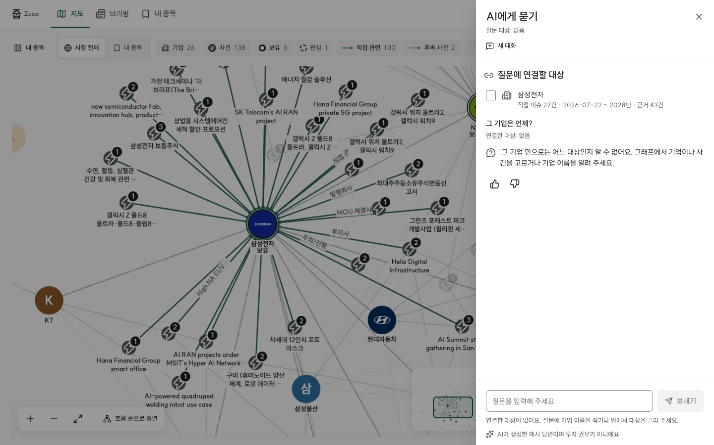
D-AI-01b AI 되묻기
/?mode=all&select=node%3AKRX%3A005930
3
진입 조건
불명확한 질문 전송
누르면
1 다음 질문의 기업 연결을 바꿔요 → D-AI-01b
2 좋아요를 등록·취소해요 → D-AI-01b
3 창을 닫아도 저장한 대화는 유지돼요 → D-GRP-03
1
상태
현재 캡처: 대상·기간 확인
구현 상태: 대상 연결 · 되묻기 · 처리 중·결과 회수 · 조회 오류
조건·근거 부족 · 비회원 로그인 안내
코드 근거: features/chat-drawer.tsx · features/chat-job-view.tsx
기존 캡처: docs/design/v6/chat-job-recovered-1440.png
기존 캡처: docs/design/v7/mobile-ai-tab-guest-390-light.png
2
명세
FS047 / 요구 44
줍 화면계획서 v2.0 · 프로토타입 기준
43
Notes:
캡처 출처: D-AI-01b.png
좌표·클릭 후 실제 화면: D-AI-01b.json
본문으로 건너뛰기
줍
Zoop
지도
브리핑
내 종목
데모 사용자님
시장 전체 지도
내 종목
시장 전체
내 종목
기업
26
사건
138
보유
3
관심
1
직접 관련
130
후속 사건
2
사건 공유
38
그래프
목록
삼성전자 선택됨
흐름 순으로 정렬
삼성전자
005930
보유 종목
기업 상세
관심 종목에 담기
이 노드 중심으로 보기
다른 기업과의 연결 보기
AI에게 묻기
직접 이슈 27건
사건을 누르면 이 기업과 이어진 경로와 근거가 보여요.
2028년
High NA EUV 도…
삼성전자, ASML과 차세대 반도체 제조 협력 확대
근거 2건 보기
2026-09-29
투자사
삼성 6개사, 美 AI 인프라 기업 ‘헬릭스’에 10억 달러 투자
근거 2건 보기
2026-09-17
MOU 체결사
삼성전자, 필리핀 복합단지 개발사업에 통합 운영 솔루션 공급 협력
근거 1건 보기
2026-09-11
주최/진행
[영상] 요즘 사람들의 책 읽기, 민음사와 함께 한 갤럭시 Z 폴드8 북토크 현장
근거 2건 보기
2026-09-08
발행회사
최대주주등소유주식변동신고서
근거 2건 보기
2026-08-07
삼성전자, 8월 7일 갤럭시 워치 공식 출시
근거 1건 보기
2026-07-28
제공사
삼성전자, ‘갤럭시 Z 폴드8 울트라·폴드8·플립8’, ‘갤럭시 워치 울트라2·워치9’ 사전 판매 시작
근거 1건 보기
2026-07-28
판매사
삼성전자, 7월 28일 갤럭시 워치 사전 판매 시작
근거 1건 보기
2026-07-24
참여사
AI Summit Stage Gathering of Global Tech Leaders at the Midway in San Francisco
근거 3건 보기
2026-07-22
공개 주체
삼성전자, ‘갤럭시 워치 울트라2·워치9’ 공개
근거 1건 보기
발생 시각 미상
협력사·기술 제공사
Samsung, SK Telecom, and Hana Financial Group Build Korea’s First Private 5G Smart Office in the Financial Sector
근거 1건 보기
발생 시각 미상
솔루션 제공사
Samsung, SK Telecom, and Hana Financial Group Build Korea’s First Private 5G Smart Office in the Financial Sector
근거 1건 보기
발생 시각 미상
솔루션 제공사
Samsung Provides AI-Native NIS Solution for SK Telecom’s Project
근거 1건 보기
발생 시각 미상
솔루션 제공사
Samsung to Support KT’s Quadruped Welding Robot Use Case with NIS and CognitiV NOS
근거 1건 보기
발생 시각 미상
계약사
Samsung Signs AI RAN Project Contracts with KT and SK Telecom Under Korea’s Hyper AI Network Initiative
근거 1건 보기
발생 시각 미상
주최자
삼성전자, 가전 테크세미나 개최…지역 맞춤형 AI 가전 선봬
근거 3건 보기
발생 시각 미상
시연자
삼성전자, 가전 테크세미나 개최…지역 맞춤형 AI 가전 선봬
근거 1건 보기
발생 시각 미상
참가 및 전시 주체
삼성전자, ‘2026 기후산업국제박람회’서 일상부터 산업까지 맞춤형 에너지 솔루션 선보여
근거 3건 보기
발생 시각 미상
프로모션 주최/운영
삼성전자, 상업용 시스템에어컨 세척 프로모션 진행
근거 1건 보기
발생 시각 미상
컨소시엄 참여 및 공동…
삼성전자, ASML과 차세대 반도체 제조 협력 확대
근거 2건 보기
발생 시각 미상
발행회사
최대주주등소유주식변동신고서
근거 2건 보기
발생 시각 미상
발행회사
최대주주등소유주식변동신고서
근거 3건 보기
발생 시각 미상
제공사
삼성전자, ‘갤럭시 Z 폴드8 울트라·폴드8·플립8’, ‘갤럭시 워치 울트라2·워치9’ 사전 판매 시작
근거 1건 보기
발생 시각 미상
개발사
삼성전자, 갤럭시 워치 건강 관리 기능 추가
근거 1건 보기
발생 시각 미상
투자사
삼성전자·삼성SDS, 구미에 휴머노이드 양산·AI 데이터센터 투자 계획
근거 2건 보기
발생 시각 미상
투자자
삼성, 미래 성장 위해 호남에 425조원 투자
근거 1건 보기
발생 시각 미상
구축사
삼성, 미래 성장 위해 2,655조원 투자
근거 2건 보기
간접 이슈 0건
데이터로 이어진 간접 이슈가 없어요.
관련 기업 9곳
삼
삼성에스디에스
같은 사건 2건
A
ASML
같은 사건 2건
S
SK텔레콤
같은 사건 2건
K
KT
같은 사건 2건
현대자동차
같은 사건 1건
NAVER
같은 사건 1건
삼
삼성SDI
같은 사건 1건
삼
삼성물산
같은 사건 1건
NVIDIA
같은 사건 1건
AI에게 묻기
질문 대상: 없음
새 대화
질문에 연결할 대상
삼성전자
직접 이슈 27건 · 2026-07-22 ~ 2028년 · 근거 43건
내 질문:
그 기업은 언제?
연결한 대상: 없음
‘그 기업’만으로는 어느 대상인지 알 수 없어요. 그래프에서 기업이나 사건을 고르거나 기업 이름을 알려 주세요.
질문
보내기
연결한 대상이 없어요. 질문에 기업 이름을 적거나 위에서 대상을 골라 주세요.
AI가 생성한 예시 답변이며 투자 권유가 아니에요.

Slide 44
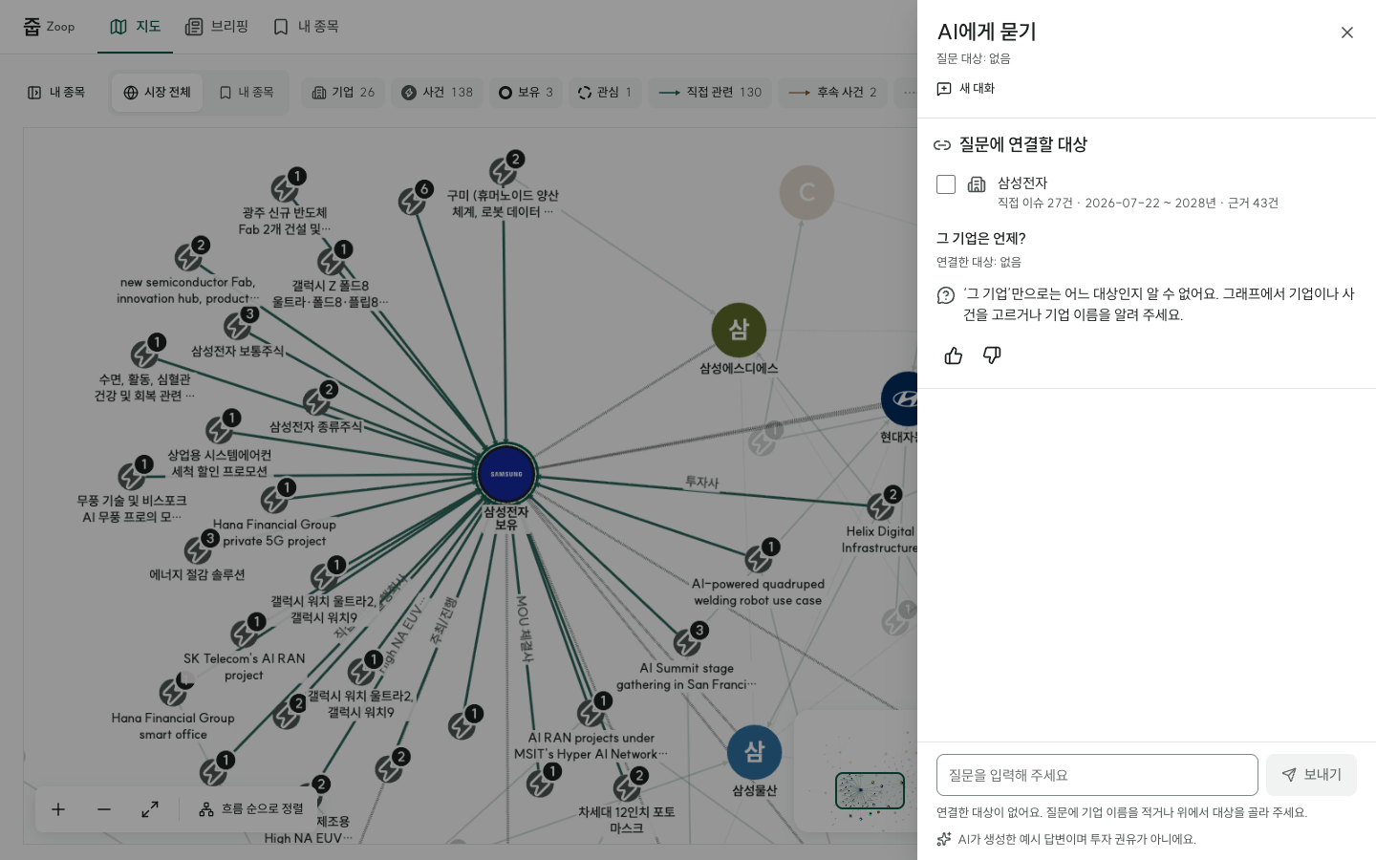
D-AI-02 AI 작업 복구·오류 구분
/?mode=all&select=node%3AKRX%3A005930
3
진입 조건
질문 전송 후 새로고침 → AI 재열기
누르면
1 다음 질문의 기업 연결을 바꿔요 → D-AI-02
2 좋아요를 등록·취소해요 → D-AI-02
3 창을 닫아도 저장한 대화는 유지돼요 → D-GRP-03
1
상태
현재 캡처: 저장한 대화·되묻기 회수
구현 상태: 대상 연결 · 되묻기 · 처리 중·결과 회수 · 조회 오류
조건·근거 부족 · 비회원 로그인 안내
코드 근거: features/chat-drawer.tsx · features/chat-job-view.tsx
기존 캡처: docs/design/v6/chat-job-recovered-1440.png
기존 캡처: docs/design/v7/mobile-ai-tab-guest-390-light.png
2
명세
FS046 · FS049 · FS051 · FS052-02 · FS053 · NFS003 / 요구 43·46·48·49·50·53
줍 화면계획서 v2.0 · 프로토타입 기준
44
Notes:
캡처 출처: D-AI-02.png
좌표·클릭 후 실제 화면: D-AI-02.json
본문으로 건너뛰기
줍
Zoop
지도
브리핑
내 종목
데모 사용자님
시장 전체 지도
내 종목
시장 전체
내 종목
기업
26
사건
138
보유
3
관심
1
직접 관련
130
후속 사건
2
사건 공유
38
그래프
목록
삼성전자 선택됨
흐름 순으로 정렬
삼성전자
005930
보유 종목
기업 상세
관심 종목에 담기
이 노드 중심으로 보기
다른 기업과의 연결 보기
AI에게 묻기
직접 이슈 27건
사건을 누르면 이 기업과 이어진 경로와 근거가 보여요.
2028년
High NA EUV 도…
삼성전자, ASML과 차세대 반도체 제조 협력 확대
근거 2건 보기
2026-09-29
투자사
삼성 6개사, 美 AI 인프라 기업 ‘헬릭스’에 10억 달러 투자
근거 2건 보기
2026-09-17
MOU 체결사
삼성전자, 필리핀 복합단지 개발사업에 통합 운영 솔루션 공급 협력
근거 1건 보기
2026-09-11
주최/진행
[영상] 요즘 사람들의 책 읽기, 민음사와 함께 한 갤럭시 Z 폴드8 북토크 현장
근거 2건 보기
2026-09-08
발행회사
최대주주등소유주식변동신고서
근거 2건 보기
2026-08-07
삼성전자, 8월 7일 갤럭시 워치 공식 출시
근거 1건 보기
2026-07-28
제공사
삼성전자, ‘갤럭시 Z 폴드8 울트라·폴드8·플립8’, ‘갤럭시 워치 울트라2·워치9’ 사전 판매 시작
근거 1건 보기
2026-07-28
판매사
삼성전자, 7월 28일 갤럭시 워치 사전 판매 시작
근거 1건 보기
2026-07-24
참여사
AI Summit Stage Gathering of Global Tech Leaders at the Midway in San Francisco
근거 3건 보기
2026-07-22
공개 주체
삼성전자, ‘갤럭시 워치 울트라2·워치9’ 공개
근거 1건 보기
발생 시각 미상
협력사·기술 제공사
Samsung, SK Telecom, and Hana Financial Group Build Korea’s First Private 5G Smart Office in the Financial Sector
근거 1건 보기
발생 시각 미상
솔루션 제공사
Samsung, SK Telecom, and Hana Financial Group Build Korea’s First Private 5G Smart Office in the Financial Sector
근거 1건 보기
발생 시각 미상
솔루션 제공사
Samsung Provides AI-Native NIS Solution for SK Telecom’s Project
근거 1건 보기
발생 시각 미상
솔루션 제공사
Samsung to Support KT’s Quadruped Welding Robot Use Case with NIS and CognitiV NOS
근거 1건 보기
발생 시각 미상
계약사
Samsung Signs AI RAN Project Contracts with KT and SK Telecom Under Korea’s Hyper AI Network Initiative
근거 1건 보기
발생 시각 미상
주최자
삼성전자, 가전 테크세미나 개최…지역 맞춤형 AI 가전 선봬
근거 3건 보기
발생 시각 미상
시연자
삼성전자, 가전 테크세미나 개최…지역 맞춤형 AI 가전 선봬
근거 1건 보기
발생 시각 미상
참가 및 전시 주체
삼성전자, ‘2026 기후산업국제박람회’서 일상부터 산업까지 맞춤형 에너지 솔루션 선보여
근거 3건 보기
발생 시각 미상
프로모션 주최/운영
삼성전자, 상업용 시스템에어컨 세척 프로모션 진행
근거 1건 보기
발생 시각 미상
컨소시엄 참여 및 공동…
삼성전자, ASML과 차세대 반도체 제조 협력 확대
근거 2건 보기
발생 시각 미상
발행회사
최대주주등소유주식변동신고서
근거 2건 보기
발생 시각 미상
발행회사
최대주주등소유주식변동신고서
근거 3건 보기
발생 시각 미상
제공사
삼성전자, ‘갤럭시 Z 폴드8 울트라·폴드8·플립8’, ‘갤럭시 워치 울트라2·워치9’ 사전 판매 시작
근거 1건 보기
발생 시각 미상
개발사
삼성전자, 갤럭시 워치 건강 관리 기능 추가
근거 1건 보기
발생 시각 미상
투자사
삼성전자·삼성SDS, 구미에 휴머노이드 양산·AI 데이터센터 투자 계획
근거 2건 보기
발생 시각 미상
투자자
삼성, 미래 성장 위해 호남에 425조원 투자
근거 1건 보기
발생 시각 미상
구축사
삼성, 미래 성장 위해 2,655조원 투자
근거 2건 보기
간접 이슈 0건
데이터로 이어진 간접 이슈가 없어요.
관련 기업 9곳
삼
삼성에스디에스
같은 사건 2건
A
ASML
같은 사건 2건
S
SK텔레콤
같은 사건 2건
K
KT
같은 사건 2건
현대자동차
같은 사건 1건
NAVER
같은 사건 1건
삼
삼성SDI
같은 사건 1건
삼
삼성물산
같은 사건 1건
NVIDIA
같은 사건 1건
AI에게 묻기
질문 대상: 없음
새 대화
질문에 연결할 대상
삼성전자
직접 이슈 27건 · 2026-07-22 ~ 2028년 · 근거 43건
내 질문:
그 기업은 언제?
연결한 대상: 없음
‘그 기업’만으로는 어느 대상인지 알 수 없어요. 그래프에서 기업이나 사건을 고르거나 기업 이름을 알려 주세요.
질문
보내기
연결한 대상이 없어요. 질문에 기업 이름을 적거나 위에서 대상을 골라 주세요.
AI가 생성한 예시 답변이며 투자 권유가 아니에요.

Slide 45
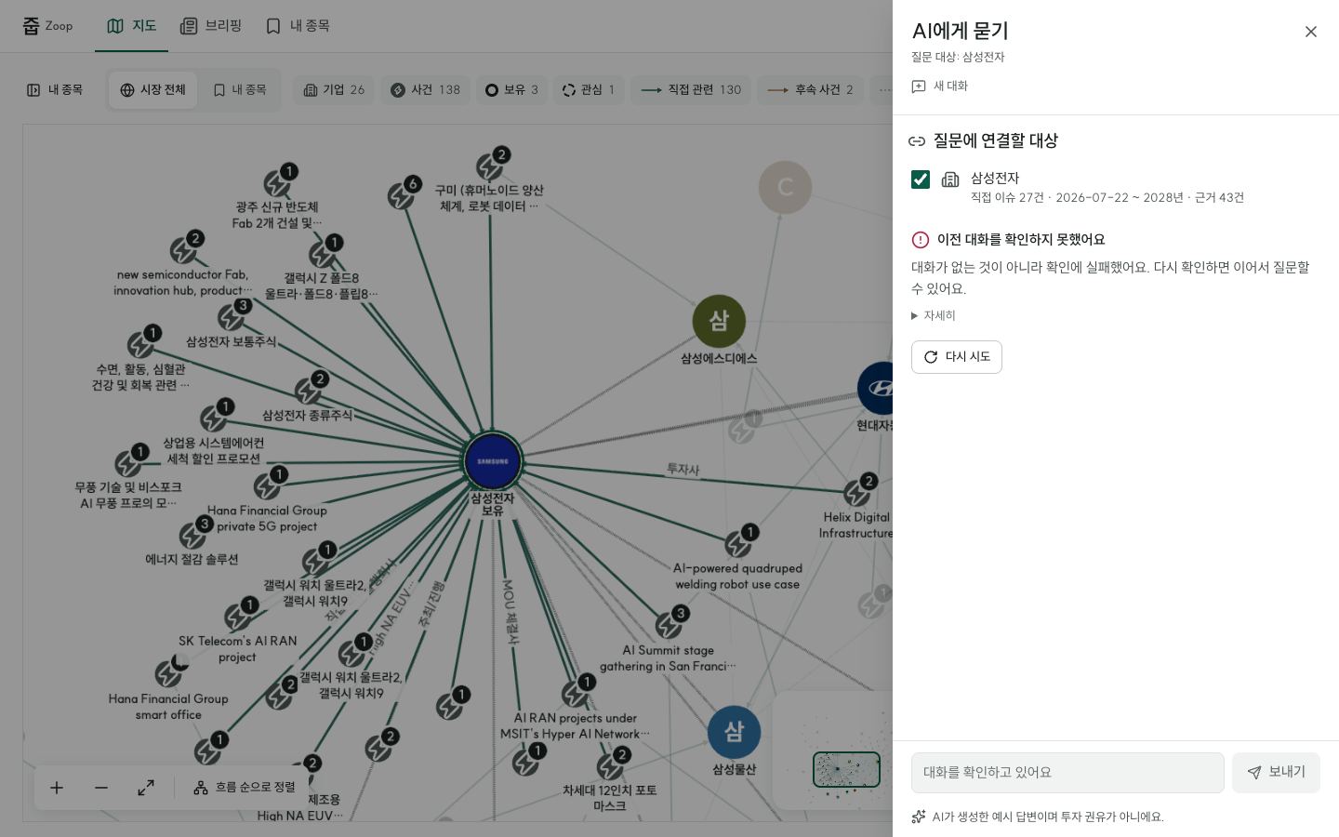
D-AI-02b AI 대화 조회 오류·다시 확인
/?mode=all&select=node%3AKRX%3A005930
진입 조건
대화 조회 응답을 503으로 재현
누르면
1 기존 대화를 다시 조회하고 저장한 결과를 회수해요. → D-AI-02
2 대화 확인 중에는 입력할 수 없어요 → D-AI-02b
3 조회 실패 상태에서는 보낼 수 없어요 → D-AI-02b
상태
현재 캡처: 일시 조회 오류(재현)
구현 상태: 대상 연결 · 되묻기 · 처리 중·결과 회수 · 조회 오류
조건·근거 부족 · 비회원 로그인 안내
코드 근거: features/chat-drawer.tsx · features/chat-job-view.tsx
기존 캡처: docs/design/v6/chat-job-recovered-1440.png
기존 캡처: docs/design/v7/mobile-ai-tab-guest-390-light.png
1
명세
FS053 · NFS003 / 요구 50·53
2
3
줍 화면계획서 v2.0 · 프로토타입 기준
45
Notes:
캡처 출처: D-AI-02b.png
좌표·클릭 후 실제 화면: D-AI-02b.json
본문으로 건너뛰기
줍
Zoop
지도
브리핑
내 종목
데모 사용자님
시장 전체 지도
내 종목
시장 전체
내 종목
기업
26
사건
138
보유
3
관심
1
직접 관련
130
후속 사건
2
사건 공유
38
그래프
목록
삼성전자 선택됨
흐름 순으로 정렬
삼성전자
005930
보유 종목
기업 상세
관심 종목에 담기
이 노드 중심으로 보기
다른 기업과의 연결 보기
AI에게 묻기
직접 이슈 27건
사건을 누르면 이 기업과 이어진 경로와 근거가 보여요.
2028년
High NA EUV 도…
삼성전자, ASML과 차세대 반도체 제조 협력 확대
근거 2건 보기
2026-09-29
투자사
삼성 6개사, 美 AI 인프라 기업 ‘헬릭스’에 10억 달러 투자
근거 2건 보기
2026-09-17
MOU 체결사
삼성전자, 필리핀 복합단지 개발사업에 통합 운영 솔루션 공급 협력
근거 1건 보기
2026-09-11
주최/진행
[영상] 요즘 사람들의 책 읽기, 민음사와 함께 한 갤럭시 Z 폴드8 북토크 현장
근거 2건 보기
2026-09-08
발행회사
최대주주등소유주식변동신고서
근거 2건 보기
2026-08-07
삼성전자, 8월 7일 갤럭시 워치 공식 출시
근거 1건 보기
2026-07-28
제공사
삼성전자, ‘갤럭시 Z 폴드8 울트라·폴드8·플립8’, ‘갤럭시 워치 울트라2·워치9’ 사전 판매 시작
근거 1건 보기
2026-07-28
판매사
삼성전자, 7월 28일 갤럭시 워치 사전 판매 시작
근거 1건 보기
2026-07-24
참여사
AI Summit Stage Gathering of Global Tech Leaders at the Midway in San Francisco
근거 3건 보기
2026-07-22
공개 주체
삼성전자, ‘갤럭시 워치 울트라2·워치9’ 공개
근거 1건 보기
발생 시각 미상
협력사·기술 제공사
Samsung, SK Telecom, and Hana Financial Group Build Korea’s First Private 5G Smart Office in the Financial Sector
근거 1건 보기
발생 시각 미상
솔루션 제공사
Samsung, SK Telecom, and Hana Financial Group Build Korea’s First Private 5G Smart Office in the Financial Sector
근거 1건 보기
발생 시각 미상
솔루션 제공사
Samsung Provides AI-Native NIS Solution for SK Telecom’s Project
근거 1건 보기
발생 시각 미상
솔루션 제공사
Samsung to Support KT’s Quadruped Welding Robot Use Case with NIS and CognitiV NOS
근거 1건 보기
발생 시각 미상
계약사
Samsung Signs AI RAN Project Contracts with KT and SK Telecom Under Korea’s Hyper AI Network Initiative
근거 1건 보기
발생 시각 미상
주최자
삼성전자, 가전 테크세미나 개최…지역 맞춤형 AI 가전 선봬
근거 3건 보기
발생 시각 미상
시연자
삼성전자, 가전 테크세미나 개최…지역 맞춤형 AI 가전 선봬
근거 1건 보기
발생 시각 미상
참가 및 전시 주체
삼성전자, ‘2026 기후산업국제박람회’서 일상부터 산업까지 맞춤형 에너지 솔루션 선보여
근거 3건 보기
발생 시각 미상
프로모션 주최/운영
삼성전자, 상업용 시스템에어컨 세척 프로모션 진행
근거 1건 보기
발생 시각 미상
컨소시엄 참여 및 공동…
삼성전자, ASML과 차세대 반도체 제조 협력 확대
근거 2건 보기
발생 시각 미상
발행회사
최대주주등소유주식변동신고서
근거 2건 보기
발생 시각 미상
발행회사
최대주주등소유주식변동신고서
근거 3건 보기
발생 시각 미상
제공사
삼성전자, ‘갤럭시 Z 폴드8 울트라·폴드8·플립8’, ‘갤럭시 워치 울트라2·워치9’ 사전 판매 시작
근거 1건 보기
발생 시각 미상
개발사
삼성전자, 갤럭시 워치 건강 관리 기능 추가
근거 1건 보기
발생 시각 미상
투자사
삼성전자·삼성SDS, 구미에 휴머노이드 양산·AI 데이터센터 투자 계획
근거 2건 보기
발생 시각 미상
투자자
삼성, 미래 성장 위해 호남에 425조원 투자
근거 1건 보기
발생 시각 미상
구축사
삼성, 미래 성장 위해 2,655조원 투자
근거 2건 보기
간접 이슈 0건
데이터로 이어진 간접 이슈가 없어요.
관련 기업 9곳
삼
삼성에스디에스
같은 사건 2건
A
ASML
같은 사건 2건
S
SK텔레콤
같은 사건 2건
K
KT
같은 사건 2건
현대자동차
같은 사건 1건
NAVER
같은 사건 1건
삼
삼성SDI
같은 사건 1건
삼
삼성물산
같은 사건 1건
NVIDIA
같은 사건 1건
AI에게 묻기
질문 대상: 삼성전자
새 대화
질문에 연결할 대상
삼성전자
직접 이슈 27건 · 2026-07-22 ~ 2028년 · 근거 43건
이전 대화를 확인하지 못했어요
대화가 없는 것이 아니라 확인에 실패했어요. 다시 확인하면 이어서 질문할 수 있어요.
자세히
다시 시도
질문
보내기
AI가 생성한 예시 답변이며 투자 권유가 아니에요.

Slide 46
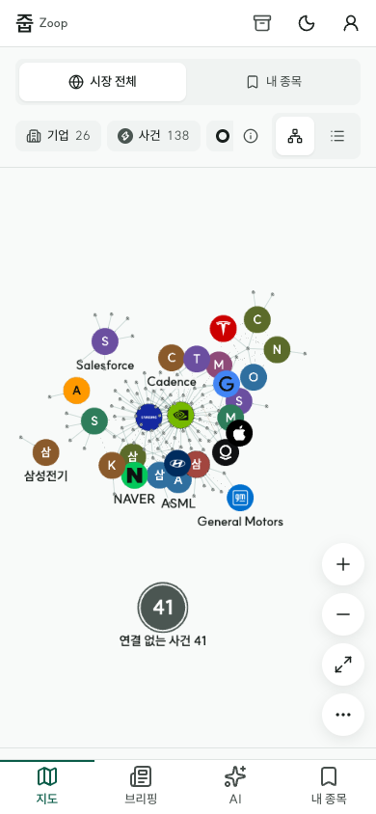
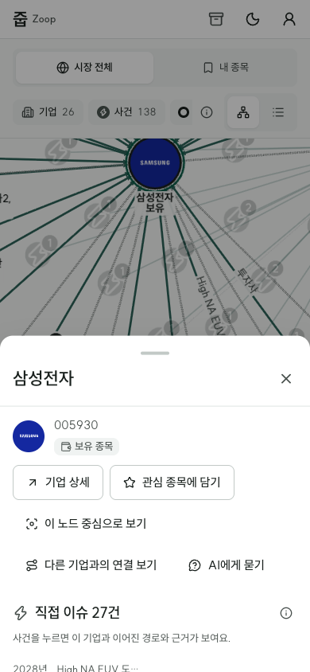
M-GRP-01 지도·바텀시트
/?mode=all
누르기 전
누른 뒤
진입 조건
모바일 시장 전체 지도
2
누르면
1 기업 바텀시트를 열어요. → D-GRP-03
2 기업·사건 목록으로 전환해요 → M-GRP-01
3 AI 창을 열어요 → M-AI-01
4 기업 상세로 이동해요 → D-COM-01
5 관심을 등록·해제해요 → M-GRP-01
6 이 기업 후보로 질문 창을 열어요 → D-AI-01
상태
현재 캡처: 기본
구현 상태: 전체·개인화 · 대상 선택 · 조회 중 · 빈 지도·조회 실패
코드 근거: pages/main-page.tsx · features/graph-explorer.tsx
기존 캡처: docs/design/v5/graph-personal-empty-1440-light.png
1
4
5
명세
FS018 · FS020 / 요구 18·20
6
3
줍 화면계획서 v2.0 · 프로토타입 기준
46
Notes:
캡처 출처: M-GRP-01-before.png
좌표·클릭 후 실제 화면: M-GRP-01-before.json
본문으로 건너뛰기
줍
Zoop
시장 전체 지도
시장 전체
내 종목
기업
26
사건
138
보유
3
관심
1
직접 관련
130
후속 사건
2
사건 공유
38
그래프
목록
지도
브리핑
AI
내 종목

Slide 47
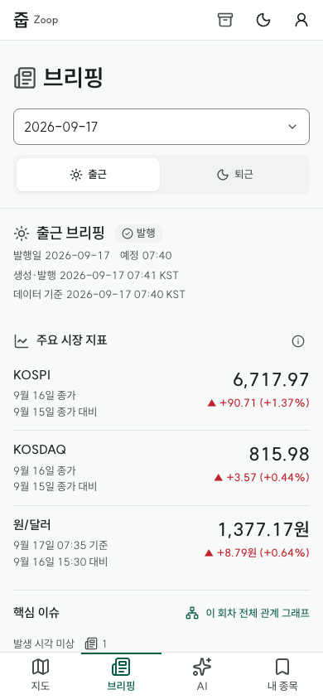
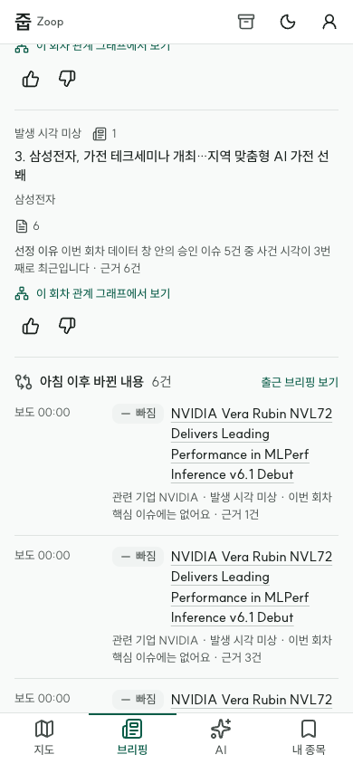
M-BRF-01 퇴근 브리핑·아침 이후 변경
/briefing?date=2026-09-17&edition=morning
누르기 전
누른 뒤
진입 조건
모바일 발행일 → 출근
2
누르면
1 같은 날 퇴근 회차와 아침 이후 변경을 보여줘요. → D-BRF-02
2 발행일 선택지를 열어요 → M-BRF-01
3 회차 고정·출처·수집 시각을 설명해요 → M-BRF-01
4 같은 날 출근 회차로 돌아가요 → D-BRF-01
1
상태
현재 캡처: 기본
구현 상태: 발행 전·생성 중·발행·발행 실패·제공 중단
지표 정상·지연·미제공·실패
코드 근거: pages/briefing-page.tsx · features/briefing-market.tsx
기존 캡처: docs/design/v7/briefing-states-1440-light.png
3
4
명세
FS029 · FS031 · FS033 / 요구 27·29·31
줍 화면계획서 v2.0 · 프로토타입 기준
47
Notes:
캡처 출처: M-BRF-01-before.png
좌표·클릭 후 실제 화면: M-BRF-01-before.json
본문으로 건너뛰기
줍
Zoop
브리핑
발행일
2026-09-17
출근
퇴근
출근 브리핑
발행
발행일
2026-09-17
예정
07:40
생성·발행
2026-09-17 07:41 KST
데이터 기준
2026-09-17 07:40 KST
주요 시장 지표
KOSPI
9월 16일 종가
9월 15일 종가 대비
6,717.97
▲ +90.71 (+1.37%)
상승
KOSDAQ
9월 16일 종가
9월 15일 종가 대비
815.98
▲ +3.57 (+0.44%)
상승
원/달러
9월 17일 07:35 기준
9월 16일 15:30 대비
1,377.17원
▲ +8.79원 (+0.64%)
상승
핵심 이슈
이 회차 전체 관계 그래프
발생 시각 미상
보도 기사
1
1. NVIDIA Vera Rubin NVL72 Delivers Leading Performance in MLPerf Inference v6.1 Debut
관련 기업:
NVIDIA
근거
1
선정 이유 이번 회차 데이터 창 안의 승인 이슈 7건 중 사건 시각이 1번째로 최근입니다 · 근거 1건
이 회차 관계 그래프에서 보기
발생 시각 미상
보도 기사
1
2. NVIDIA Vera Rubin NVL72 Delivers Leading Performance in MLPerf Inference v6.1 Debut
관련 기업:
NVIDIA
근거
3
선정 이유 이번 회차 데이터 창 안의 승인 이슈 7건 중 사건 시각이 2번째로 최근입니다 · 근거 3건
이 회차 관계 그래프에서 보기
발생 시각 미상
보도 기사
1
3. NVIDIA Vera Rubin NVL72 Delivers Leading Performance in MLPerf Inference v6.1 Debut
관련 기업:
NVIDIA
근거
1
선정 이유 이번 회차 데이터 창 안의 승인 이슈 7건 중 사건 시각이 3번째로 최근입니다 · 근거 1건
이 회차 관계 그래프에서 보기
이 회차가 도움이 됐나요?
근거 문서
5
본 정보는 참고용이며 투자 권유가 아니에요.
지도
브리핑
AI
내 종목

Slide 48
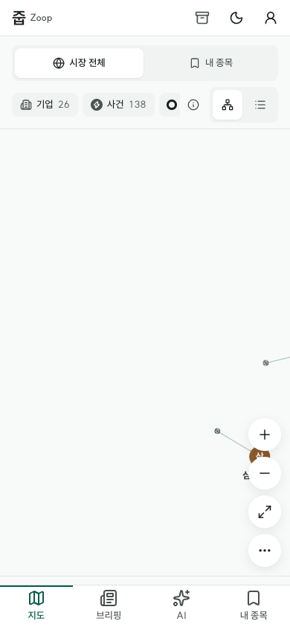
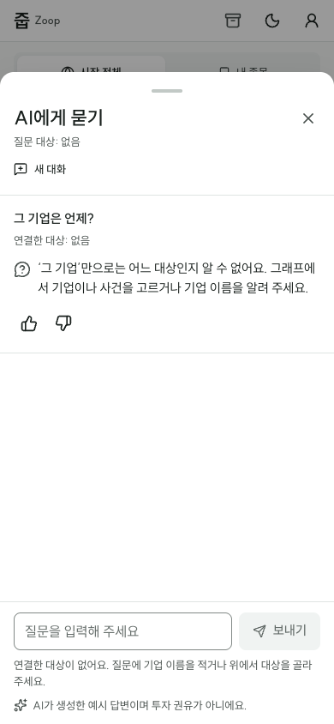
M-AI-01 하단 AI 탭
/?mode=all
누르기 전
누른 뒤
진입 조건
모바일 하단 AI 탭
누르면
1 AI 질문 창을 열어요. 화면 라우트는 유지해요. → D-AI-01
2 공통 브리핑으로 이동해요 → M-BRF-01
3 내 종목 관리로 이동해요 → D-MY-01
상태
현재 캡처: 기본
구현 상태: 대상 연결 · 되묻기 · 처리 중·결과 회수 · 조회 오류
조건·근거 부족 · 비회원 로그인 안내
코드 근거: features/chat-drawer.tsx · features/chat-job-view.tsx
기존 캡처: docs/design/v6/chat-job-recovered-1440.png
기존 캡처: docs/design/v7/mobile-ai-tab-guest-390-light.png
명세
FS045 · FS052-02 / 요구 42·49
2
1
3
줍 화면계획서 v2.0 · 프로토타입 기준
48
Notes:
캡처 출처: M-AI-01-before.png
좌표·클릭 후 실제 화면: M-AI-01-before.json
본문으로 건너뛰기
줍
Zoop
시장 전체 지도
시장 전체
내 종목
기업
26
사건
138
보유
3
관심
1
직접 관련
130
후속 사건
2
사건 공유
38
그래프
목록
지도
브리핑
AI
내 종목

Slide 49
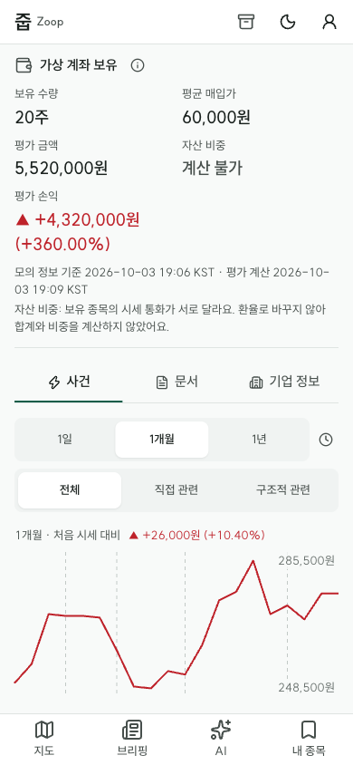
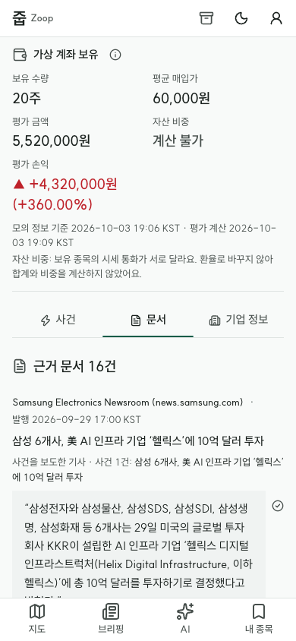
M-COM-01 기업 상세·문서 전환
/companies/KRX%3A005930
누르기 전
누른 뒤
진입 조건
모바일 기업 상세
누르면
1 근거 문서 탭으로 바꿔요. → D-COM-02
2 등록된 기업 정보를 보여줘요 → M-COM-01
3 사건·차트 탭을 유지해요 → M-COM-01
상태
현재 캡처: 기본
구현 상태: 영역별 조회 중 · 자료 없음 · 부분 실패·재시도
코드 근거: pages/company-page.tsx · features/company-timeline.tsx
기존 캡처: docs/design/v5/company-events-error.png
3
1
2
명세
FS038 · FS043 / 요구 35·40
줍 화면계획서 v2.0 · 프로토타입 기준
49
Notes:
캡처 출처: M-COM-01-before.png
좌표·클릭 후 실제 화면: M-COM-01-before.json
본문으로 건너뛰기
줍
Zoop
관계 그래프 보기
삼성전자
005930
보유
시세
276,000원
전일 대비
0원 (0.00%)
보합
전일 대비 · 기준 2026-10-02 15:30 KST · Yahoo Finance · 지연 가능
거래량
1150.1만주
당일 저가 ~ 고가
271,500원 ~ 277,000원
52주 저가 ~ 고가
89,750원 ~ 374,500원
주요 지표
주요 지표 · 네이버 증권 · 기준 2026-10-02 20:20 KST
시가총액
1,613조 5,729억
PER
12.38배
(2026.06. 기준)
EPS
22,292원
(2026.06. 기준)
PBR
3.21배
(2026.06. 기준)
BPS
86,052원
(2026.06. 기준)
배당수익률
0.60%
(2025.12. 기준)
주당배당금
1,668원
(2025.12. 기준)
외국인 소진율
46.41%
가상 계좌 보유
보유 수량
20주
평균 매입가
60,000원
평가 금액
5,520,000원
자산 비중
계산 불가
평가 손익
▲ +4,320,000원 (+360.00%)
상승
모의 정보 기준 2026-10-03 19:06 KST · 평가 계산 2026-10-03 19:09 KST
자산 비중: 보유 종목의 시세 통화가 서로 달라요. 환율로 바꾸지 않아 합계와 비중을 계산하지 않았어요.
사건
문서
기업 정보
사건 타임라인
1일
1개월
1년
전체
직접 관련
구조적 관련
1개월 주가. 처음 9월 3일 250,000원, 마지막 10월 2일 276,000원. 최고 285,500원(9월 23일), 최저 248,500원(9월 15일). 사건이 있었던 날 4곳을 표시했어요.
1개월 · 처음 시세 대비
▲ +26,000원 (+10.40%)
상승
285,500원
248,500원
9월 3일
10월 2일
Yahoo Finance · 일별 종가
차트와 사건의 시점이 겹쳐도 인과관계를 뜻하지는 않아요.
표로 보기
1개월 · 사건 17건
2026-09-29
근거 문서
1
삼성 6개사, 美 AI 인프라 기업 ‘헬릭스’에 10억 달러 투자
Helix Digital Infrastructure
2026-09-17
근거 문서
1
삼성전자, 필리핀 복합단지 개발사업에 통합 운영 솔루션 공급 협력
그란츠 포레스트 파크 개발사업 (필리핀 세부)
2026-09-11
근거 문서
1
[영상] 요즘 사람들의 책 읽기, 민음사와 함께 한 갤럭시 Z 폴드8 북토크 현장
갤럭시 Z 폴드8과 민음사가 함께하는 북토크
2026-09-08
근거 문서
1
최대주주등소유주식변동신고서
발생 시점 미상
사건 13건
Samsung, SK Telecom, and Hana Financial Group Build Korea’s First Private 5G Smart Office in the Financial Sector
본 정보는 참고용이며 투자 권유가 아니에요.
지도
브리핑
AI
내 종목

Slide 50
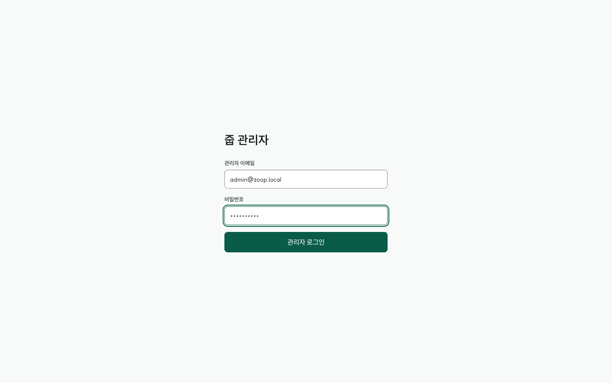
A-ADM-05c 관리자 로그인
/admin/login
진입 조건
관리자 세션이 없는 /admin 진입
누르면
1 관리자 세션을 만들고 운영 대시보드로 들어가요. → A-ADM-01
2 관리자 이메일을 입력해요 → A-ADM-05c
3 비밀번호를 가려 입력해요 → A-ADM-05c
상태
현재 캡처: 기본
구현 상태: 입력 누락 · 인증·권한 실패 · 세션 만료
코드 근거: admin/pages/login.tsx · admin/session.tsx
2
3
명세
FS073 · NFS001 / 요구 51·82
1
줍 화면계획서 v2.0 · 프로토타입 기준
50
Notes:
캡처 출처: A-ADM-05c.png
좌표·클릭 후 실제 화면: A-ADM-05c.json
줍 관리자
관리자 이메일
비밀번호
관리자 로그인

Slide 51
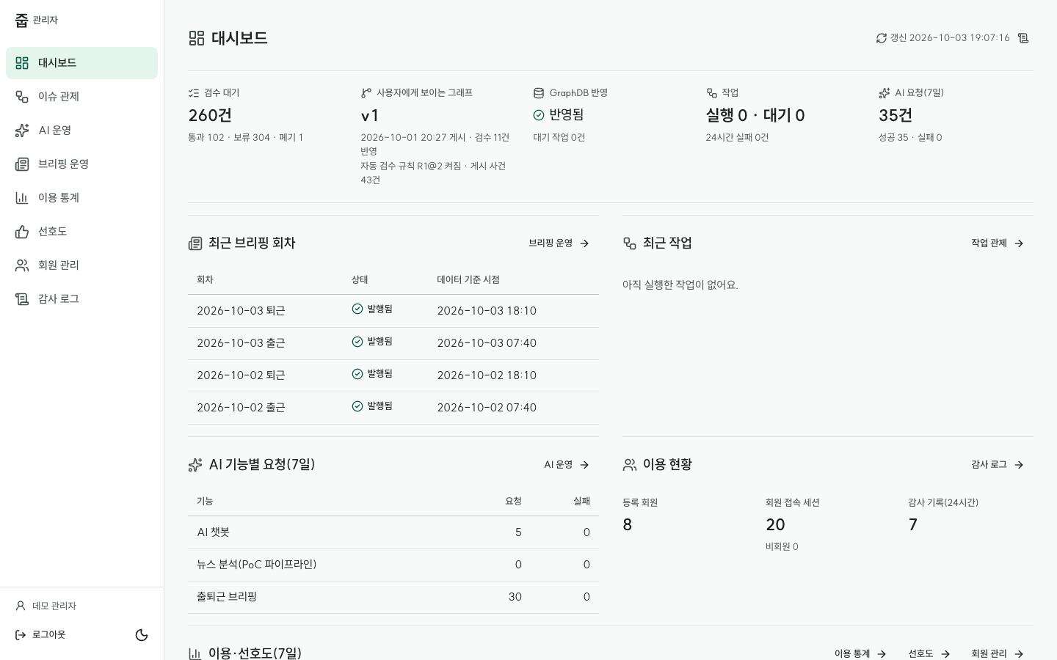
A-ADM-01 운영 대시보드
/admin
진입 조건
관리자 로그인 후 전용 메뉴
1
누르면
1 관리자 메뉴의 해당 운영 화면을 열어요. → A-ADM-03
2 브리핑 회차 운영을 열어요 → A-ADM-04
3 이용 통계를 열어요 → A-ADM-02
4 회원 활동 목록을 열어요 → A-ADM-05
2
3
4
상태
현재 캡처: 기본
구현 상태: 조회 중 · 조건에 맞는 자료 없음 · 영역 오류
관리자 세션 없음·만료 → 로그인
코드 근거: admin/pages/dashboard.tsx · admin/session.tsx
명세
FS072 / 요구 81
줍 화면계획서 v2.0 · 프로토타입 기준
51
Notes:
캡처 출처: A-ADM-01.png
좌표·클릭 후 실제 화면: A-ADM-01.json
본문으로 건너뛰기
줍
관리자
대시보드
이슈 관제
AI 운영
브리핑 운영
이용 통계
선호도
회원 관리
감사 로그
데모 관리자
로그아웃
대시보드
갱신 2026-10-03 19:07:16
검수 대기
260건
통과 102 · 보류 304 · 폐기 1
사용자에게 보이는 그래프
v1
2026-10-01 20:27 게시 · 검수 11건 반영
자동 검수 규칙 R1@2 켜짐 · 게시 사건 43건
GraphDB 반영
반영됨
대기 작업 0건
작업
실행 0 · 대기 0
24시간 실패 0건
AI 요청(7일)
35건
성공 35 · 실패 0
최근 브리핑 회차
브리핑 운영
브리핑 회차 목록
회차 상태 데이터 기준 시점
2026-10-03 퇴근
발행됨 2026-10-03 18:10
2026-10-03 출근
발행됨 2026-10-03 07:40
2026-10-02 퇴근
발행됨 2026-10-02 18:10
2026-10-02 출근
발행됨 2026-10-02 07:40
최근 작업
작업 관제
아직 실행한 작업이 없어요.
AI 기능별 요청(7일)
AI 운영
AI 기능별 요청
기능 요청 실패
AI 챗봇 5 0
뉴스 분석(PoC 파이프라인) 0 0
출퇴근 브리핑 30 0
이용 현황
감사 로그
등록 회원
8
회원 접속 세션
20
비회원 0
감사 기록(24시간)
7
이용·선호도(7일)
이용 통계
선호도
회원 관리
활성 사용자
9명
노드 클릭률
29.9%
43 / 144노출
브리핑 조회율
11.1%
1 / 9명
AI 질문 이용률
11.1%
1 / 9명
AI 좋아요 비율
표본 부족
좋아요 0 · 싫어요 0
등록 회원
8명
차단 0명

Slide 52
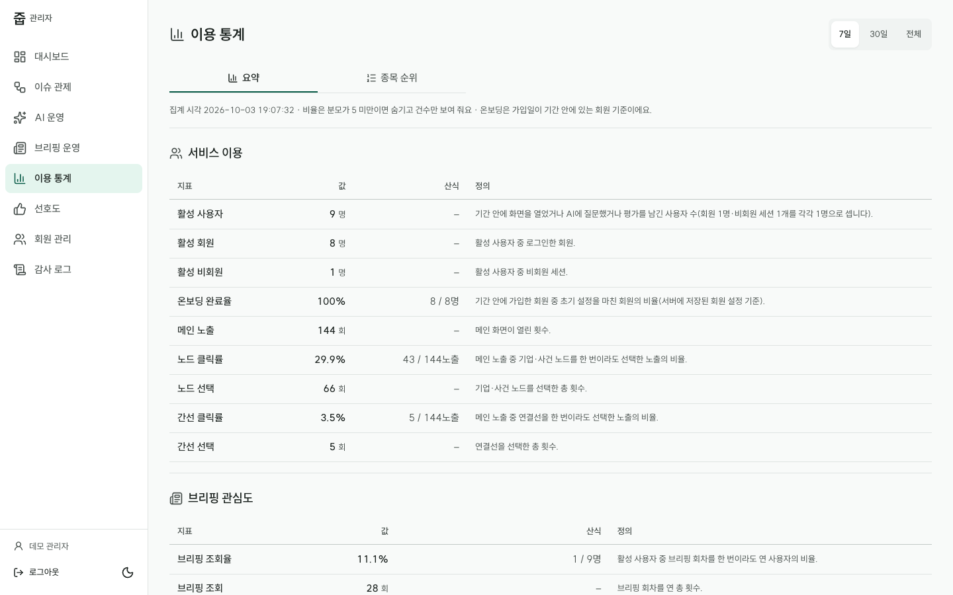
A-ADM-02 통계·AI 품질
/admin/stats
3
진입 조건
2
관리자 로그인 후 전용 메뉴
누르면
1 관리자 메뉴의 해당 운영 화면을 열어요. → A-ADM-02b
2 기업별 활동 순위를 보여줘요 → A-ADM-02
3 최근 30일로 집계 범위를 바꿔요 → A-ADM-02
1
상태
현재 캡처: 기본
구현 상태: 집계 조회 중·실패 · 표본 부족 · 활동 없음
코드 근거: admin/pages/stats.tsx · admin/session.tsx
명세
FS065 / 요구 74
줍 화면계획서 v2.0 · 프로토타입 기준
52
Notes:
캡처 출처: A-ADM-02.png
좌표·클릭 후 실제 화면: A-ADM-02.json
본문으로 건너뛰기
줍
관리자
대시보드
이슈 관제
AI 운영
브리핑 운영
이용 통계
선호도
회원 관리
감사 로그
데모 관리자
로그아웃
이용 통계
7일
30일
전체
요약
종목 순위
집계 시각 2026-10-03 19:07:32 · 비율은 분모가 5 미만이면 숨기고 건수만 보여 줘요 · 온보딩은 가입일이 기간 안에 있는 회원 기준이에요.
서비스 이용
서비스 이용 지표
지표 값 산식 정의
활성 사용자 9명 – 기간 안에 화면을 열었거나 AI에 질문했거나 평가를 남긴 사용자 수(회원 1명·비회원 세션 1개를 각각 1명으로 셉니다).
활성 회원 8명 – 활성 사용자 중 로그인한 회원.
활성 비회원 1명 – 활성 사용자 중 비회원 세션.
온보딩 완료율 100% 8 / 8명 기간 안에 가입한 회원 중 초기 설정을 마친 회원의 비율(서버에 저장된 회원 설정 기준).
메인 노출 144회 – 메인 화면이 열린 횟수.
노드 클릭률 29.9% 43 / 144노출 메인 노출 중 기업·사건 노드를 한 번이라도 선택한 노출의 비율.
노드 선택 66회 – 기업·사건 노드를 선택한 총 횟수.
간선 클릭률 3.5% 5 / 144노출 메인 노출 중 연결선을 한 번이라도 선택한 노출의 비율.
간선 선택 5회 – 연결선을 선택한 총 횟수.
브리핑 관심도
브리핑 관심도 지표
지표 값 산식 정의
브리핑 조회율 11.1% 1 / 9명 활성 사용자 중 브리핑 회차를 한 번이라도 연 사용자의 비율.
브리핑 조회 28회 – 브리핑 회차를 연 총 횟수.
이슈 열기율 0% 0 / 14조회 브리핑 조회 중 핵심 이슈를 한 번이라도 연 조회의 비율.
이슈 열기 0회 – 브리핑에서 핵심 이슈를 연 총 횟수.
브리핑 좋아요 비율
표본 부족 0 / 0표(분모 5 미만이라 비율 숨김) 브리핑 회차와 핵심 이슈에 남긴 표 중 좋아요의 비율.
AI 질문
AI 질문 지표
지표 값 산식 정의
AI 질문 이용률 11.1% 1 / 9명 활성 사용자 중 AI에 질문을 한 번이라도 한 사용자의 비율(서버의 대화 기록 기준).
AI 질문 5회 – AI에 보낸 질문의 총 횟수.
일별 추이
일별 이용 추이
날짜(KST) 활성 사용자 노드 선택 간선 선택 브리핑 조회 AI 질문
2026-10-03
8
35
4
28
4
2026-10-02
1
21
1
0
1
2026-10-01
2
10
0
0
0
2026-09-30
0
0
0
0
0
2026-09-29
0
0
0
0
0
2026-09-28
0
0
0
0
0
2026-09-27
0
0
0
0
0
브리핑 회차별 조회
브리핑 회차별 조회·평가
회차 조회 조회한 사용자 이슈 열기 좋아요 싫어요
2026-10-03 퇴근 4 1 0 0 0
2026-09-17 출근 12 1 0 0 0
2026-09-17 퇴근 12 1 0 0 0

Slide 53
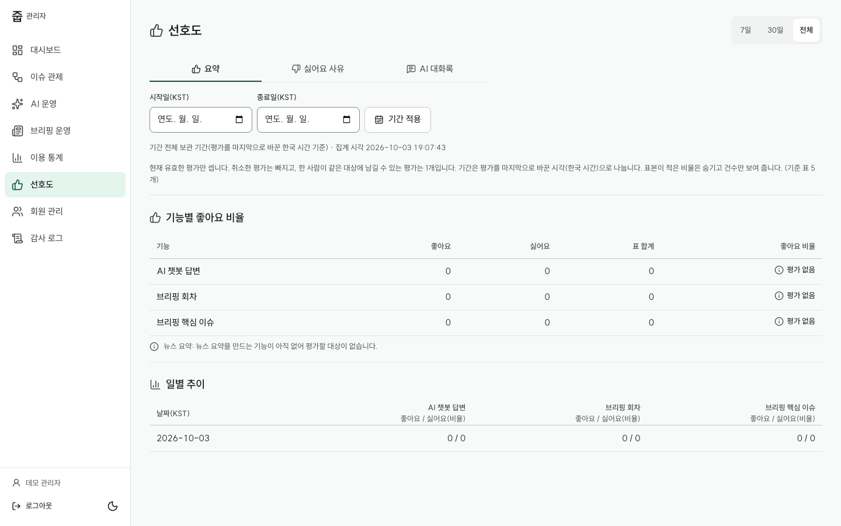
A-ADM-02b 선호도·대화록
/admin/feedback
진입 조건
2
3
관리자 로그인 후 전용 메뉴
1
누르면
1 관리자 메뉴의 해당 운영 화면을 열어요. → A-ADM-03
2 평가 사유 목록을 보여줘요 → A-ADM-02b
3 마스킹 대화 목록을 보여줘요 → A-ADM-02b
4 입력한 조회 기간을 적용해요 → A-ADM-02b
4
상태
현재 캡처: 기본
구현 상태: 집계 중·실패 · 평가·대화 없음 · 표본 부족
코드 근거: admin/pages/feedback.tsx · admin/session.tsx
명세
FS066-02 · FS066-03 / 요구 75
팀 확인 필요
대화록의 별도 권한·열람 목적·실패 차단이 미정이에요.
줍 화면계획서 v2.0 · 프로토타입 기준
53
Notes:
캡처 출처: A-ADM-02b.png
좌표·클릭 후 실제 화면: A-ADM-02b.json
본문으로 건너뛰기
줍
관리자
대시보드
이슈 관제
AI 운영
브리핑 운영
이용 통계
선호도
회원 관리
감사 로그
데모 관리자
로그아웃
선호도
7일
30일
전체
요약
싫어요 사유
AI 대화록
시작일(KST)
종료일(KST)
기간 적용
기간 전체 보관 기간(평가를 마지막으로 바꾼 한국 시간 기준) · 집계 시각 2026-10-03 19:07:43
현재 유효한 평가만 셉니다. 취소한 평가는 빠지고, 한 사람이 같은 대상에 남길 수 있는 평가는 1개입니다. 기간은 평가를 마지막으로 바꾼 시각(한국 시간)으로 나눕니다. 표본이 적은 비율은 숨기고 건수만 보여 줍니다. (기준 표 5개)
기능별 좋아요 비율
AI 기능별 좋아요·싫어요
기능 좋아요 싫어요 표 합계 좋아요 비율
AI 챗봇 답변 0 0 0
평가 없음
브리핑 회차 0 0 0
평가 없음
브리핑 핵심 이슈 0 0 0
평가 없음
뉴스 요약: 뉴스 요약을 만드는 기능이 아직 없어 평가할 대상이 없습니다.
일별 추이
일별 좋아요·싫어요
날짜(KST) AI 챗봇 답변
좋아요 / 싫어요(비율)
브리핑 회차
좋아요 / 싫어요(비율)
브리핑 핵심 이슈
좋아요 / 싫어요(비율)
2026-10-03 0 / 0 0 / 0 0 / 0

Slide 54
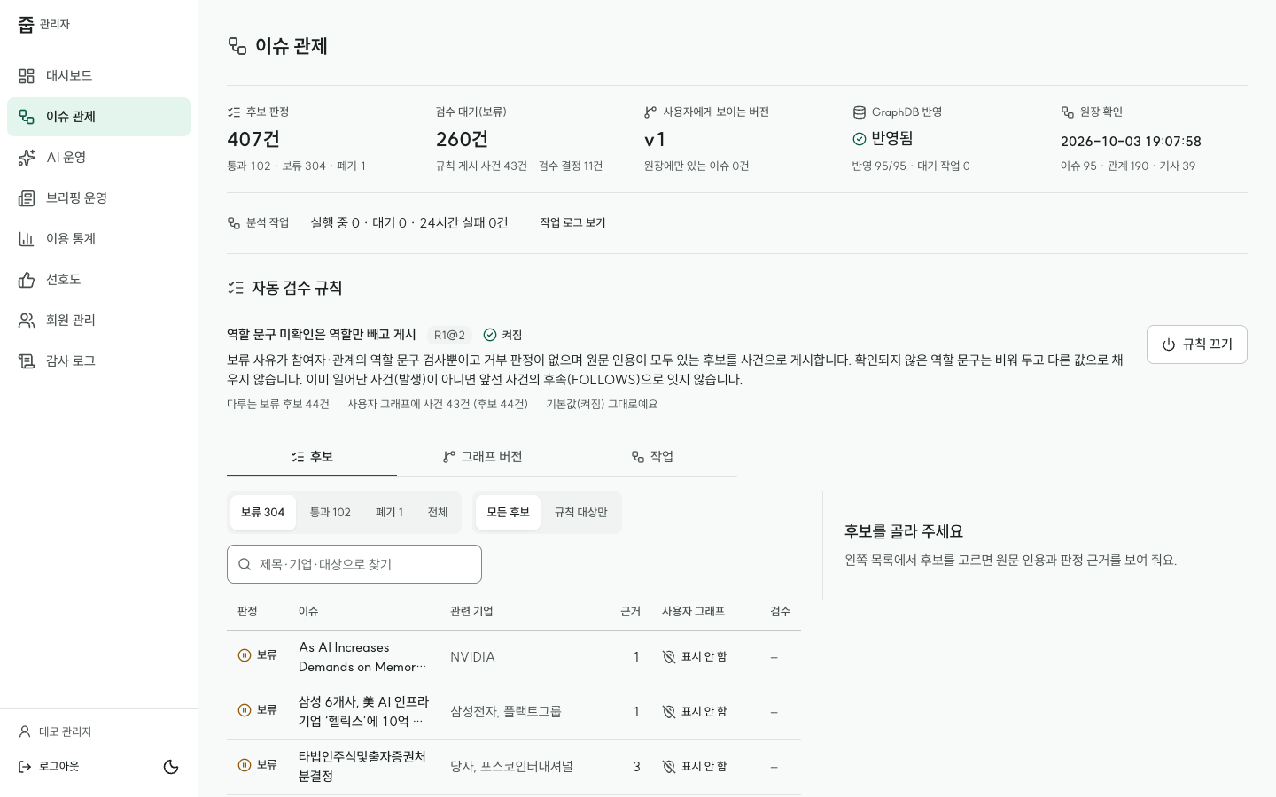
A-ADM-03 그래프 관제·검수
/admin/pipeline
진입 조건
관리자 로그인 후 전용 메뉴
누르면
1
1 관리자 메뉴의 해당 운영 화면을 열어요. → A-ADM-04b
2 공개 버전과 반영 상태를 보여줘요 → A-ADM-03
3 작업 상태·로그 목록을 보여줘요 → A-ADM-03
상태
현재 캡처: 기본
구현 상태: 통과·보류·폐기 · 실행·대기·실패 · 원장 조회 실패
코드 근거: admin/pages/pipeline.tsx · admin/session.tsx
명세
2
3
FS067-01 · FS067-02 · FS067-03 / 요구 76
팀 확인 필요
R1 승인·검수 권한·허용 후 재검증 방식이 미정이에요.
줍 화면계획서 v2.0 · 프로토타입 기준
54
Notes:
캡처 출처: A-ADM-03.png
좌표·클릭 후 실제 화면: A-ADM-03.json
본문으로 건너뛰기
줍
관리자
대시보드
이슈 관제
AI 운영
브리핑 운영
이용 통계
선호도
회원 관리
감사 로그
데모 관리자
로그아웃
이슈 관제
후보 판정
407건
통과 102 · 보류 304 · 폐기 1
검수 대기(보류)
260건
규칙 게시 사건 43건 · 검수 결정 11건
사용자에게 보이는 버전
v1
원장에만 있는 이슈 0건
GraphDB 반영
반영됨
반영 95/95 · 대기 작업 0
원장 확인
2026-10-03 19:07:58
이슈 95 · 관계 190 · 기사 39
분석 작업
실행 중 0 · 대기 0 · 24시간 실패 0건
작업 로그 보기
자동 검수 규칙
역할 문구 미확인은 역할만 빼고 게시
R1@2
켜짐
보류 사유가 참여자·관계의 역할 문구 검사뿐이고 거부 판정이 없으며 원문 인용이 모두 있는 후보를 사건으로 게시합니다. 확인되지 않은 역할 문구는 비워 두고 다른 값으로 채우지 않습니다. 이미 일어난 사건(발생)이 아니면 앞선 사건의 후속(FOLLOWS)으로 잇지 않습니다.
다루는 보류 후보 44건
사용자 그래프에 사건 43건 (후보 44건)
기본값(켜짐) 그대로예요
규칙 끄기
후보
그래프 버전
작업
보류 304
통과 102
폐기 1
전체
모든 후보
규칙 대상만
후보 검색
후보 목록
판정 이슈 관련 기업 근거 사용자 그래프 검수
보류
As AI Increases Demands on Memory, Storage Steps Up
NVIDIA 1
표시 안 함
–
보류
삼성 6개사, 美 AI 인프라 기업 ‘헬릭스’에 10억 달러 투자
삼성전자, 플랙트그룹 1
표시 안 함
–
보류
타법인주식및출자증권처분결정
당사, 포스코인터내셔널 3
표시 안 함
–
보류
동일인등출자계열회사와의상품ㆍ용역거래변경
삼성전자주식회사, 삼성물산(주) 2
표시 안 함
–
보류
Added and trained Earth-2 StormCast for air pollution forecasting
University of Manchester, Hao Zhang, NVIDIA, Isambard-AI 2
표시 안 함
–
보류
Clarification Regarding Recent Media Reports on Solidigm
SK hynix, Intel, Solidigm 1
표시 안 함
–
보류
Clarification Regarding Recent Media Reports on Solidigm
SK hynix 1
표시 안 함
–
보류
Seoul Purpose: How NVIDIA and South Korea Are Building the Future of AI
NVIDIA, Jensen Huang 1
표시 안 함
–
보류
Seoul Purpose: How NVIDIA and South Korea Are Building the Future of AI
NVIDIA, Jensen Huang 1
표시 안 함
–
보류
Seoul Purpose: How NVIDIA and South Korea Are Building the Future of AI
NVIDIA, Jensen Huang, SK Group, Chey Tae-won, LG Group, Koo Kwang-mo, NAVER, Lee Hae-jin 1
표시 안 함
–
보류
Seoul Purpose: How NVIDIA and South Korea Are Building the Future of AI
NVIDIA, Jensen Huang, KRAFTON, NC 2
표시 안 함
–
보류
Seoul Purpose: How NVIDIA and South Korea Are Building the Future of AI
NVIDIA, Jensen Huang, T1, Lee “Faker” Sang-hyeok 1
표시 안 함
–
보류
Seoul Purpose: How NVIDIA and South Korea Are Building the Future of AI
NVIDIA, Jensen Huang, Doosan Group, Park Jeong-won 1
표시 안 함
–
보류
Seoul Purpose: How NVIDIA and South Korea Are Building the Future of AI
SK Telecom, NVIDIA 1
표시 안 함
–
보류
Seoul Purpose: How NVIDIA and South Korea Are Building the Future of AI
NVIDIA, SK Group 1
표시 안 함
–
보류
Seoul Purpose: How NVIDIA and South Korea Are Building the Future of AI
NVIDIA, Jensen Huang, SK Group, Chey Tae-won 1
표시 안 함
–
보류
Seoul Purpose: How NVIDIA and South Korea Are Building the Future of AI
NVIDIA, Jensen Huang, LG Group, Koo Kwang-mo 1
표시 안 함
–
보류
Seoul Purpose: How NVIDIA and South Korea Are Building the Future of AI
NVIDIA, LG Group 1
표시 안 함
–
보류
Seoul Purpose: How NVIDIA and South Korea Are Building the Future of AI
NVIDIA, Jensen Huang, Seoul National University 1
표시 안 함
–
보류
Seoul Purpose: How NVIDIA and South Korea Are Building the Future of AI
NVIDIA, Jensen Huang, Hyundai Motor Group 1
표시 안 함
–
보류
Seoul Purpose: How NVIDIA and South Korea Are Building the Future of AI
NAVER, NVIDIA 1
표시 안 함
–
보류
Seoul Purpose: How NVIDIA and South Korea Are Building the Future of AI
NAVER, NVIDIA 1
표시 안 함
–
보류
Seoul Purpose: How NVIDIA and South Korea Are Building the Future of AI
NAVER 1
표시 안 함
–
보류
Seoul Purpose: How NVIDIA and South Korea Are Building the Future of AI
NAVER, NVIDIA 2
표시 안 함
–
보류
Seoul Purpose: How NVIDIA and South Korea Are Building the Future of AI
NVIDIA, Jensen Huang, NAVER, Haejin Lee 1
표시 안 함
–
보류
Seoul Purpose: How NVIDIA and South Korea Are Building the Future of AI
NVIDIA, Jensen Huang 2
표시 안 함
–
보류
Seoul Purpose: How NVIDIA and South Korea Are Building the Future of AI
NVIDIA, Jensen Huang 1
표시 안 함
–
보류
NVIDIA Brings Trusted, 24/7 AI Agents to Telecom Operations
KDDI, KDDI Research, NVIDIA, Keysight, Samsung Research America 1
표시 안 함
–
보류
NVIDIA Brings Trusted, 24/7 AI Agents to Telecom Operations
VIAVI Solutions 1
표시 안 함
–
보류
NVIDIA Brings Trusted, 24/7 AI Agents to Telecom Operations
VIAVI Solutions, NVIDIA 1
표시 안 함
–
보류
NVIDIA Brings Trusted, 24/7 AI Agents to Telecom Operations
Forsk, NVIDIA 1
표시 안 함
–
보류
NVIDIA Brings Trusted, 24/7 AI Agents to Telecom Operations
Tata Consultancy Services (TCS), NVIDIA 1
표시 안 함
–
보류
NVIDIA Brings Trusted, 24/7 AI Agents to Telecom Operations
NTT DATA, NVIDIA 1
표시 안 함
–
보류
NVIDIA Brings Trusted, 24/7 AI Agents to Telecom Operations
Amdocs, NVIDIA 1
표시 안 함
–
보류
NVIDIA Brings Trusted, 24/7 AI Agents to Telecom Operations
Amdocs, NVIDIA 1
표시 안 함
–
보류
NVIDIA Brings Trusted, 24/7 AI Agents to Telecom Operations
AdaptKey, operators, NVIDIA 1
표시 안 함
–
보류
NVIDIA Brings Trusted, 24/7 AI Agents to Telecom Operations
SoftBank Corp., NVIDIA 2
표시 안 함
–
보류
NVIDIA Brings Trusted, 24/7 AI Agents to Telecom Operations
NVIDIA, partners, TM Forum 1
표시 안 함
–
보류
Addition of Cassava in Africa and Claro in South America to NVIDIA AI Clouds
Cassava, Claro, NVIDIA 1
표시 중
규칙 R1@2
–
보류
Six NVIDIA Cloud Partners achieved Exemplar Cloud status
CoreWeave, Crusoe, Lambda, Nebius, Vultr, YTL 1
표시 안 함
–
보류
Nebius adopted NVIDIA Vera Rubin
Nebius 1
표시 안 함
–
보류
CoreWeave among first to adopt NVIDIA Spectrum-X Ethernet Photonics
CoreWeave 1
표시 안 함
–
보류
CoreWeave adopted NVIDIA Vera Rubin and Vera CPU
CoreWeave 1
표시 안 함
–
보류
Firmus deployed AI infrastructure in Singapore
Firmus Technologies, ST Telemedia Global Data Centres 1
표시 중
규칙 R1@2
–
보류
삼성 6개사, 美 AI 인프라 기업 ‘헬릭스’에 10억 달러 투자
헬릭스 디지털 인프라스트럭처(Helix Digital Infrastructure) 1
표시 안 함
–
보류
삼성 6개사, 美 AI 인프라 기업 ‘헬릭스’에 10억 달러 투자
KKR 1
표시 안 함
–
보류
삼성 6개사, 美 AI 인프라 기업 ‘헬릭스’에 10억 달러 투자
삼성전자, 삼성물산, 삼성SDS, 삼성SDI, 삼성생명, 삼성화재, KKR, 엔비디아(Nvidia), 비스트라(Vistra), 쿠웨이트투자청(KIA) 2
표시 중
규칙 R1@2
–
보류
Samsung, SK Telecom, and Hana Financial Group Build Korea’s First Private 5G Smart Office in the Financial Sector
Hana Financial Group, Samsung Electronics, SK Telecom 1
표시 안 함
–
보류
Samsung, SK Telecom, and Hana Financial Group Build Korea’s First Private 5G Smart Office in the Financial Sector
Samsung Electronics, Hana Financial Group 1
표시 중
규칙 R1@2
–
보류
Samsung, SK Telecom, and Hana Financial Group Build Korea’s First Private 5G Smart Office in the Financial Sector
Hana Financial Group, SK Telecom, Samsung Electronics 1
표시 중
규칙 R1@2
–
후보 더 보기
후보를 골라 주세요
왼쪽 목록에서 후보를 고르면 원문 인용과 판정 근거를 보여 줘요.

Slide 55
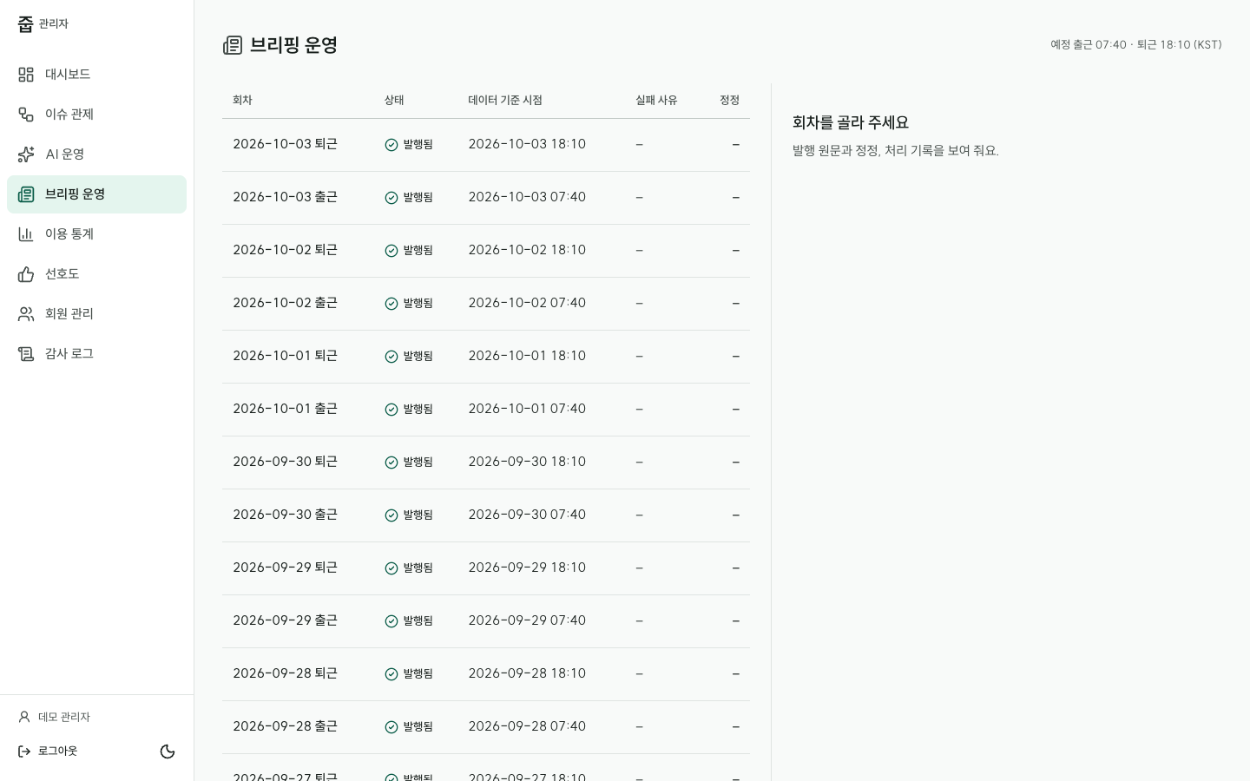
A-ADM-04 AI·브리핑 운영
/admin/briefings
진입 조건
관리자 로그인 후 전용 메뉴
누르면
1
1 관리자 메뉴의 해당 운영 화면을 열어요. → A-ADM-04b
2 선택 회차 원문·처리 이력을 보여줘요 → A-ADM-04
3 생성·관리 행위 기록을 열어요 → A-ADM-05b
2
상태
현재 캡처: 기본
구현 상태: 예정·생성·발행·실패·중단 · 정정 이력 · 조회 실패
코드 근거: admin/pages/briefings.tsx · admin/session.tsx
3
명세
FS070-01 · FS070-02 · FS071-01 · FS071-02 / 요구 79·80
줍 화면계획서 v2.0 · 프로토타입 기준
55
Notes:
캡처 출처: A-ADM-04.png
좌표·클릭 후 실제 화면: A-ADM-04.json
본문으로 건너뛰기
줍
관리자
대시보드
이슈 관제
AI 운영
브리핑 운영
이용 통계
선호도
회원 관리
감사 로그
데모 관리자
로그아웃
브리핑 운영
예정 출근 07:40 · 퇴근 18:10 (KST)
브리핑 회차
회차 상태 데이터 기준 시점 실패 사유 정정
2026-10-03 퇴근
발행됨
2026-10-03 18:10 – –
2026-10-03 출근
발행됨
2026-10-03 07:40 – –
2026-10-02 퇴근
발행됨
2026-10-02 18:10 – –
2026-10-02 출근
발행됨
2026-10-02 07:40 – –
2026-10-01 퇴근
발행됨
2026-10-01 18:10 – –
2026-10-01 출근
발행됨
2026-10-01 07:40 – –
2026-09-30 퇴근
발행됨
2026-09-30 18:10 – –
2026-09-30 출근
발행됨
2026-09-30 07:40 – –
2026-09-29 퇴근
발행됨
2026-09-29 18:10 – –
2026-09-29 출근
발행됨
2026-09-29 07:40 – –
2026-09-28 퇴근
발행됨
2026-09-28 18:10 – –
2026-09-28 출근
발행됨
2026-09-28 07:40 – –
2026-09-27 퇴근
발행됨
2026-09-27 18:10 – –
2026-09-27 출근
발행됨
2026-09-27 07:40 – –
2026-09-26 퇴근
발행됨
2026-09-26 18:10 – –
2026-09-26 출근
발행됨
2026-09-26 07:40 – –
2026-09-25 퇴근
발행됨
2026-09-25 18:10 – –
2026-09-25 출근
발행됨
2026-09-25 07:40 – –
2026-09-24 퇴근
발행됨
2026-09-24 18:10 – –
2026-09-24 출근
발행됨
2026-09-24 07:40 – –
2026-09-23 퇴근
발행됨
2026-09-23 18:10 – –
2026-09-23 출근
발행됨
2026-09-23 07:40 – –
2026-09-22 퇴근
발행됨
2026-09-22 18:10 – –
2026-09-22 출근
발행됨
2026-09-22 07:40 – –
2026-09-21 퇴근
발행됨
2026-09-21 18:10 – –
2026-09-21 출근
발행됨
2026-09-21 07:40 – –
2026-09-20 퇴근
발행됨
2026-09-20 18:10 – –
2026-09-20 출근
발행됨
2026-09-20 07:40 – –
회차를 골라 주세요
발행 원문과 정정, 처리 기록을 보여 줘요.

Slide 56
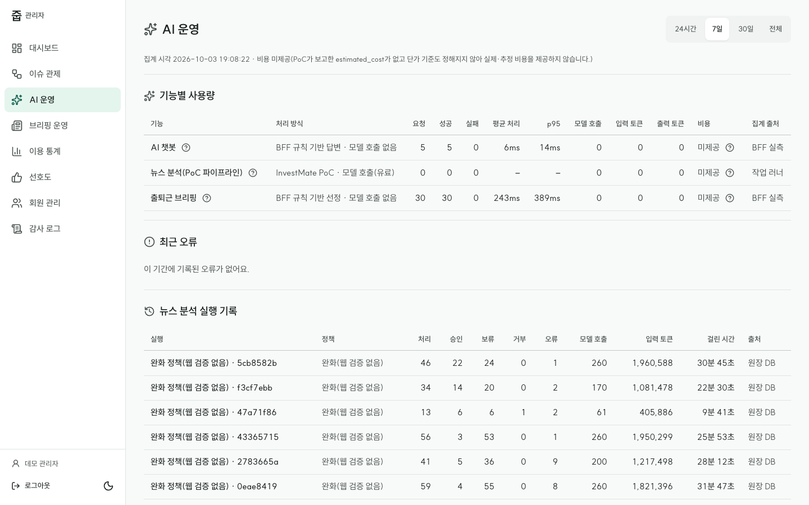
A-ADM-04b AI 사용량·오류
/admin/ai
2
3
진입 조건
관리자 로그인 후 전용 메뉴
누르면
1 관리자 메뉴의 해당 운영 화면을 열어요. → A-ADM-05
2 최근 24시간 사용량을 집계해요 → A-ADM-04b
3 최근 30일 사용량을 집계해요 → A-ADM-04b
4 실제 비용을 제공하지 못한 이유를 열어요 → A-ADM-04b
4
1
상태
현재 캡처: 기본
구현 상태: 집계 중·실패 · 오류 없음 · 비용 미제공
코드 근거: admin/pages/ai.tsx · admin/session.tsx
명세
FS068 / 요구 77
줍 화면계획서 v2.0 · 프로토타입 기준
56
Notes:
캡처 출처: A-ADM-04b.png
좌표·클릭 후 실제 화면: A-ADM-04b.json
본문으로 건너뛰기
줍
관리자
대시보드
이슈 관제
AI 운영
브리핑 운영
이용 통계
선호도
회원 관리
감사 로그
데모 관리자
로그아웃
AI 운영
24시간
7일
30일
전체
집계 시각 2026-10-03 19:08:22 · 비용 미제공(PoC가 보고한 estimated_cost가 없고 단가 기준도 정해지지 않아 실제·추정 비용을 제공하지 않습니다.)
기능별 사용량
AI 기능별 사용량
기능 처리 방식 요청 성공 실패 평균 처리 p95 모델 호출 입력 토큰 출력 토큰 비용 집계 출처
AI 챗봇
BFF 규칙 기반 답변 · 모델 호출 없음 5 5 0 6ms 14ms 0 0 0 미제공
BFF 실측
뉴스 분석(PoC 파이프라인)
InvestMate PoC · 모델 호출(유료) 0 0 0 – – 0 0 0 미제공
작업 러너
출퇴근 브리핑
BFF 규칙 기반 선정 · 모델 호출 없음 30 30 0 243ms 389ms 0 0 0 미제공
BFF 실측
최근 오류
이 기간에 기록된 오류가 없어요.
뉴스 분석 실행 기록
뉴스 분석 실행 기록
실행 정책 처리 승인 보류 거부 오류 모델 호출 입력 토큰 걸린 시간 출처
완화 정책(웹 검증 없음) · 5cb8582b 완화(웹 검증 없음) 46 22 24 0 1 260 1,960,588 30분 45초 원장 DB
완화 정책(웹 검증 없음) · f3cf7ebb 완화(웹 검증 없음) 34 14 20 0 2 170 1,081,478 22분 30초 원장 DB
완화 정책(웹 검증 없음) · 47a71f86 완화(웹 검증 없음) 13 6 6 1 2 61 405,886 9분 41초 원장 DB
완화 정책(웹 검증 없음) · 43365715 완화(웹 검증 없음) 56 3 53 0 1 260 1,950,299 25분 53초 원장 DB
완화 정책(웹 검증 없음) · 2783665a 완화(웹 검증 없음) 41 5 36 0 9 200 1,217,498 28분 12초 원장 DB
완화 정책(웹 검증 없음) · 0eae8419 완화(웹 검증 없음) 59 4 55 0 8 260 1,821,396 31분 47초 원장 DB
완화 정책(웹 검증 없음) · 0095f34b 완화(웹 검증 없음) 53 19 34 0 7 250 1,877,302 48분 20초 원장 DB
완화 정책(웹 검증 없음) · 4cae96ef 완화(웹 검증 없음) 51 19 32 0 15 260 1,893,430 38분 16초 원장 DB
완화 정책(웹 검증 없음) · dbd6ae53 완화(웹 검증 없음) 54 10 44 0 6 250 1,746,260 27분 35초 원장 DB

Slide 57
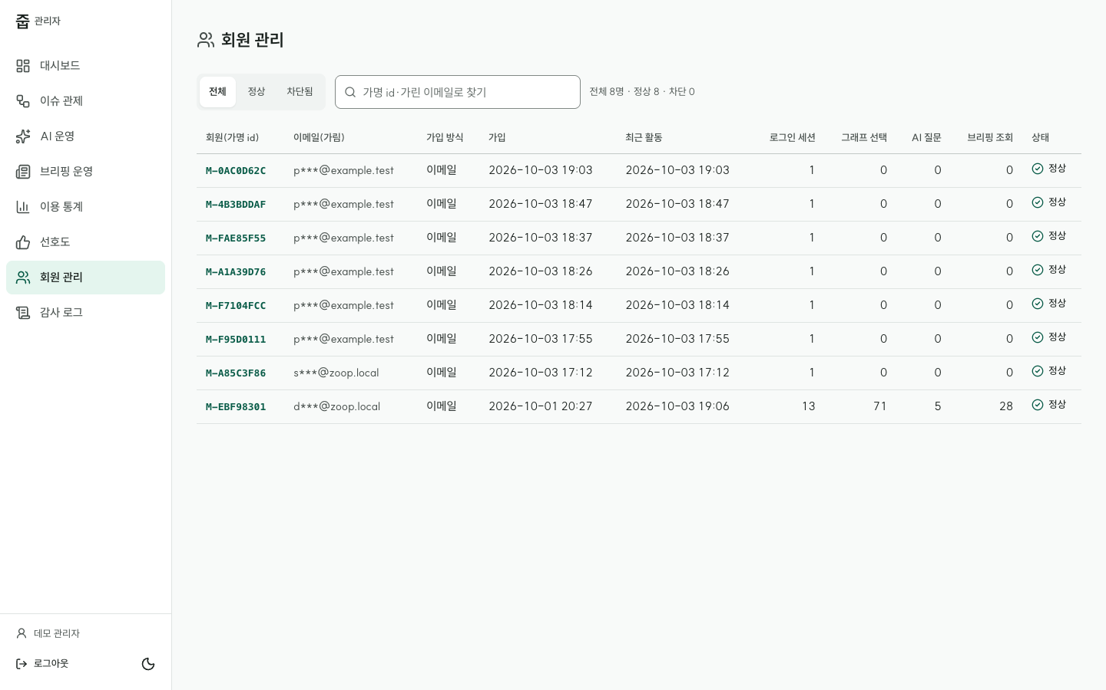
A-ADM-05 회원·접근 관리
/admin/members
진입 조건
관리자 로그인 후 전용 메뉴
2
3
누르면
1 관리자 메뉴의 해당 운영 화면을 열어요. → A-ADM-05b
2 차단 회원만 보여줘요 → A-ADM-05
3 가명·가린 이메일로 검색해요 → A-ADM-05
상태
현재 캡처: 기본
구현 상태: 조회 중 · 조건에 맞는 자료 없음 · 영역 오류
관리자 세션 없음·만료 → 로그인
코드 근거: admin/pages/members.tsx · admin/session.tsx
1
명세
FS069-01 · FS069-02 · FS073 / 요구 78·82
팀 확인 필요
관리자 권한 등급과 회수 정책이 미정이에요.
줍 화면계획서 v2.0 · 프로토타입 기준
57
Notes:
캡처 출처: A-ADM-05.png
좌표·클릭 후 실제 화면: A-ADM-05.json
본문으로 건너뛰기
줍
관리자
대시보드
이슈 관제
AI 운영
브리핑 운영
이용 통계
선호도
회원 관리
감사 로그
데모 관리자
로그아웃
회원 관리
전체
정상
차단됨
회원 검색
전체 8명 · 정상 8 · 차단 0
회원 목록
회원(가명 id) 이메일(가림) 가입 방식 가입 최근 활동 로그인 세션 그래프 선택 AI 질문 브리핑 조회 상태
M-0AC0D62C p***@example.test 이메일 2026-10-03 19:03 2026-10-03 19:03 1 0 0 0
정상
M-4B3BDDAF p***@example.test 이메일 2026-10-03 18:47 2026-10-03 18:47 1 0 0 0
정상
M-FAE85F55 p***@example.test 이메일 2026-10-03 18:37 2026-10-03 18:37 1 0 0 0
정상
M-A1A39D76 p***@example.test 이메일 2026-10-03 18:26 2026-10-03 18:26 1 0 0 0
정상
M-F7104FCC p***@example.test 이메일 2026-10-03 18:14 2026-10-03 18:14 1 0 0 0
정상
M-F95D0111 p***@example.test 이메일 2026-10-03 17:55 2026-10-03 17:55 1 0 0 0
정상
M-A85C3F86 s***@zoop.local 이메일 2026-10-03 17:12 2026-10-03 17:12 1 0 0 0
정상
M-EBF98301 d***@zoop.local 이메일 2026-10-01 20:27 2026-10-03 19:06 13 71 5 28
정상

Slide 58
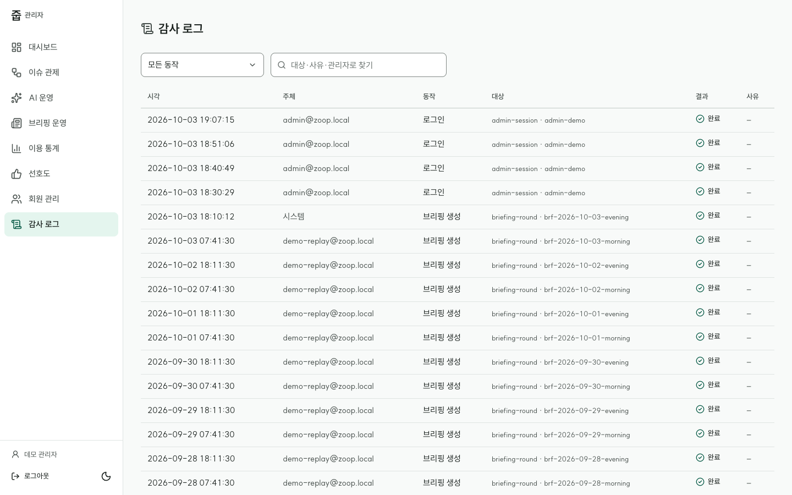
A-ADM-05b 관리자 감사 로그
/admin/audit
진입 조건
1
관리자 로그인 후 전용 메뉴
2
3
누르면
1 관리자 메뉴의 해당 운영 화면을 열어요. → A-ADM-01
2 관리 동작 필터를 펼쳐요 → A-ADM-05b
3 대상·사유·관리자로 검색해요 → A-ADM-05b
상태
현재 캡처: 기본
구현 상태: 조회 중 · 조건에 맞는 자료 없음 · 영역 오류
관리자 세션 없음·만료 → 로그인
코드 근거: admin/pages/audit.tsx · admin/session.tsx
명세
NFS008 / 요구 58
줍 화면계획서 v2.0 · 프로토타입 기준
58
Notes:
캡처 출처: A-ADM-05b.png
좌표·클릭 후 실제 화면: A-ADM-05b.json
본문으로 건너뛰기
줍
관리자
대시보드
이슈 관제
AI 운영
브리핑 운영
이용 통계
선호도
회원 관리
감사 로그
데모 관리자
로그아웃
감사 로그
동작
모든 동작
감사 로그 검색
감사 로그
시각 주체 동작 대상 결과 사유
2026-10-03 19:07:15 admin@zoop.local 로그인 admin-session · admin-demo
완료 –
2026-10-03 18:51:06 admin@zoop.local 로그인 admin-session · admin-demo
완료 –
2026-10-03 18:40:49 admin@zoop.local 로그인 admin-session · admin-demo
완료 –
2026-10-03 18:30:29 admin@zoop.local 로그인 admin-session · admin-demo
완료 –
2026-10-03 18:10:12 시스템 브리핑 생성 briefing-round · brf-2026-10-03-evening
완료 –
2026-10-03 07:41:30 demo-replay@zoop.local 브리핑 생성 briefing-round · brf-2026-10-03-morning
완료 –
2026-10-02 18:11:30 demo-replay@zoop.local 브리핑 생성 briefing-round · brf-2026-10-02-evening
완료 –
2026-10-02 07:41:30 demo-replay@zoop.local 브리핑 생성 briefing-round · brf-2026-10-02-morning
완료 –
2026-10-01 18:11:30 demo-replay@zoop.local 브리핑 생성 briefing-round · brf-2026-10-01-evening
완료 –
2026-10-01 07:41:30 demo-replay@zoop.local 브리핑 생성 briefing-round · brf-2026-10-01-morning
완료 –
2026-09-30 18:11:30 demo-replay@zoop.local 브리핑 생성 briefing-round · brf-2026-09-30-evening
완료 –
2026-09-30 07:41:30 demo-replay@zoop.local 브리핑 생성 briefing-round · brf-2026-09-30-morning
완료 –
2026-09-29 18:11:30 demo-replay@zoop.local 브리핑 생성 briefing-round · brf-2026-09-29-evening
완료 –
2026-09-29 07:41:30 demo-replay@zoop.local 브리핑 생성 briefing-round · brf-2026-09-29-morning
완료 –
2026-09-28 18:11:30 demo-replay@zoop.local 브리핑 생성 briefing-round · brf-2026-09-28-evening
완료 –
2026-09-28 07:41:30 demo-replay@zoop.local 브리핑 생성 briefing-round · brf-2026-09-28-morning
완료 –
2026-09-27 18:11:30 demo-replay@zoop.local 브리핑 생성 briefing-round · brf-2026-09-27-evening
완료 –
2026-09-27 07:41:30 demo-replay@zoop.local 브리핑 생성 briefing-round · brf-2026-09-27-morning
완료 –
2026-09-26 18:11:30 demo-replay@zoop.local 브리핑 생성 briefing-round · brf-2026-09-26-evening
완료 –
2026-09-26 07:41:30 demo-replay@zoop.local 브리핑 생성 briefing-round · brf-2026-09-26-morning
완료 –
2026-09-25 18:11:30 demo-replay@zoop.local 브리핑 생성 briefing-round · brf-2026-09-25-evening
완료 –
2026-09-25 07:41:30 demo-replay@zoop.local 브리핑 생성 briefing-round · brf-2026-09-25-morning
완료 –
2026-09-24 18:11:30 demo-replay@zoop.local 브리핑 생성 briefing-round · brf-2026-09-24-evening
완료 –
2026-09-24 07:41:30 demo-replay@zoop.local 브리핑 생성 briefing-round · brf-2026-09-24-morning
완료 –
2026-09-23 18:11:30 demo-replay@zoop.local 브리핑 생성 briefing-round · brf-2026-09-23-evening
완료 –
2026-09-23 07:41:30 demo-replay@zoop.local 브리핑 생성 briefing-round · brf-2026-09-23-morning
완료 –
2026-09-22 18:11:30 demo-replay@zoop.local 브리핑 생성 briefing-round · brf-2026-09-22-evening
완료 –
2026-09-22 07:41:30 demo-replay@zoop.local 브리핑 생성 briefing-round · brf-2026-09-22-morning
완료 –
2026-09-21 18:11:30 demo-replay@zoop.local 브리핑 생성 briefing-round · brf-2026-09-21-evening
완료 –
2026-09-21 07:41:30 demo-replay@zoop.local 브리핑 생성 briefing-round · brf-2026-09-21-morning
완료 –
2026-09-20 18:11:30 demo-replay@zoop.local 브리핑 생성 briefing-round · brf-2026-09-20-evening
완료 –
2026-09-20 07:41:30 demo-replay@zoop.local 브리핑 생성 briefing-round · brf-2026-09-20-morning
완료 –
2026-09-19 18:11:30 demo-replay@zoop.local 브리핑 생성 briefing-round · brf-2026-09-19-evening
완료 –
2026-09-19 07:41:30 demo-replay@zoop.local 브리핑 생성 briefing-round · brf-2026-09-19-morning
완료 –
2026-09-18 18:11:30 demo-replay@zoop.local 브리핑 생성 briefing-round · brf-2026-09-18-evening
완료 –
2026-09-18 07:41:30 demo-replay@zoop.local 브리핑 생성 briefing-round · brf-2026-09-18-morning
완료 –
2026-09-17 18:11:30 demo-replay@zoop.local 브리핑 생성 briefing-round · brf-2026-09-17-evening
완료 –
2026-09-17 07:41:30 demo-replay@zoop.local 브리핑 생성 briefing-round · brf-2026-09-17-morning
완료 –
2026-09-16 18:11:30 demo-replay@zoop.local 브리핑 생성 briefing-round · brf-2026-09-16-evening
완료 –
2026-09-16 07:41:30 demo-replay@zoop.local 브리핑 생성 briefing-round · brf-2026-09-16-morning
완료 –
2026-10-03 07:41:30 demo-replay@zoop.local 브리핑 생성 briefing-round · brf-2026-10-03-morning
완료 –
2026-10-02 18:11:30 demo-replay@zoop.local 브리핑 생성 briefing-round · brf-2026-10-02-evening
완료 –
2026-10-02 07:41:30 demo-replay@zoop.local 브리핑 생성 briefing-round · brf-2026-10-02-morning
완료 –
2026-10-01 18:11:30 demo-replay@zoop.local 브리핑 생성 briefing-round · brf-2026-10-01-evening
완료 –
2026-10-01 07:41:30 demo-replay@zoop.local 브리핑 생성 briefing-round · brf-2026-10-01-morning
완료 –
2026-09-30 18:11:30 demo-replay@zoop.local 브리핑 생성 briefing-round · brf-2026-09-30-evening
완료 –
2026-09-30 07:41:30 demo-replay@zoop.local 브리핑 생성 briefing-round · brf-2026-09-30-morning
완료 –
2026-09-29 18:11:30 demo-replay@zoop.local 브리핑 생성 briefing-round · brf-2026-09-29-evening
완료 –
2026-09-29 07:41:30 demo-replay@zoop.local 브리핑 생성 briefing-round · brf-2026-09-29-morning
완료 –
2026-09-28 18:11:30 demo-replay@zoop.local 브리핑 생성 briefing-round · brf-2026-09-28-evening
완료 –
기록 더 보기

Slide 59
APP-EVIDENCE 근거·원문 접근 상태 매트릭스
상태
화면 표시
다음 행동
원문 링크 있음
인용·출처 + 원문 링크
새 창. 기존 패널·대화 유지
원문 링크 없음
원문을 제공하지 않는 자료입니다
인용·출처 유지
원문 접근 실패
앱이 외부 사이트 접근을 검사하지 않음
외부 사이트에서 처리. 앱 오류 만들지 않음
연결 자료 0건
근거 없음. 근거 버튼 생략
빈 상태, 오류 아님
근거 조회 일시 실패
받은 근거 유지 + 실패 건수
실패한 근거만 다시 시도
삭제·비공개·권한 없음
제공 불가. 보호 내용 표시 안 함
404·403은 재시도 없음
이전 대상 늦은 응답
현재 대상에 섞이지 않음
대상별 조회 칸 분리
줍 화면계획서 v2.0 · 프로토타입 기준 | design-direction.md §5.5. 전 상태 실측 아님 · FS024·FS050-01·FS043
59

Slide 60
APP-ID 팀 v1.7 ↔ v2.0 화면 ID 대응
팀 v1.7
프로토타입 v2.0
판정·차이
D-GRP-05 필터
D-GRP-01 · D-GRP-01b
두 모드와 개인화 내부 필터로 분리
D-GRP-02 동시 이슈
D-GRP-02 사건 패널
명칭·단위 변경
D-GRP-03 영향 경로
D-GRP-03 기업 패널
기업 정보 패널과 경로 역할 분리
D-GRP-05 관계 설명 · D-GRP-06 간선 모달
D-GRP-04 연결선 상세
사건 공유·후속 사건 상세로 한정
D-GRP-04 근거
D-GRP-05 근거 창
ID 이동
D-GRP-03 영향 경로 · D-GRP-06 간선 모달
D-GRP-06 영향 경로
기업 패널의 관련 사건에서 진입
D-BRF-03 장 마감 보드
D-BRF-02 퇴근 회차 비교
독립 화면 없이 흡수
A-ADM-01~05
관리자 로그인 → 최종 5개 묶음
42쪽 기준, 28쪽의 이전 분류는 승계하지 않음
줍 화면계획서 v2.0 · 프로토타입 기준 | 팀 원문 screen-plan-v1.7.txt · 본문과 같은 화면 흐름 순서
60

Slide 61
APP-VERDICT-01 팀 v1.7 판정표 · 채택
팀 항목
v2.0 적용
근거
D-BRF-03 회차 비교
D-BRF-02에 흡수
공통 발행본을 날짜·출근/퇴근으로 비교
모바일 아침 이후 바뀐 내용
M-BRF-01 · D-BRF-02
동일 날짜 출근/퇴근 이슈 ID 비교
근거·원문 상태 매트릭스
APP-EVIDENCE
일시 실패와 404·403 제공 불가 분리
인과관계 아님 고지
D-COM-01b
명세 FS040 · 10-03 시점 겹침 고지
모바일 하단 AI 탭
M-AI-01
새 화면 없이 기존 질문 창 열기
권한표·관리자 감사 형식
AUTHORITY · A-ADM-05b
권한과 변경 기록을 화면에서 구분
줍 화면계획서 v2.0 · 프로토타입 기준 | 작성 명세 팀 v1.7 확정 판정 · review.md Main 정정
61

Slide 62
APP-VERDICT-02 팀 v1.7 판정표 · 불채택
팀 항목
v2.0 판정
근거
이슈–기업/기업 간 간선 모달 D-GRP-06
모달 대신 영향 경로·연결선 패널
FS022·D03. 사건–기업 선 클릭 제거
외부 원인 10종·공급/경쟁 직결선
기업·사건 두 노드와 실제 관계만
값을 만드는 데이터 없음
긍정 가능/부정 가능 배지
방향 값 생기면 4분류 규격 적용
명세는 방향을 요구하나 PoC 생산자 없음. 문구 미정
모듈별 6색·카드 좌측 색 막대
중성 회색 + 의미별 색
브랜드 주 행동·선택, 모듈 ID·아이콘
관심 최대 3개
무제한·0개 허용
9/30 결정·FS012·FS027
브리핑 08:00/18:00
07:40/18:10 생성 시작
10-01 명세 정본
줍 화면계획서 v2.0 · 프로토타입 기준 | 작성 명세 팀 v1.7 확정 판정 · review.md Main 정정
62

Slide 63
APP-POLICY-01 팀 확인 필요 · 관리자와 운영
팀에 요청한 결정 1~3
팀에 요청한 결정 4~6
1. R1을 자동 검증 정책의 일부로 인정할지
역할이 확인되지 않은 후보를 역할 없이 공개해요.
2. 관리자 권한 등급·대화록 범위·마스킹
별도 열람 권한·목적·실패 차단은 남은 충돌이에요.
3. 관리자 허용 → 재검증 전환
현재 즉시 공개와 FS067-02가 충돌해요.
4. 운영 값: 로그인 실패 제한·재시도 범위·보존 기간
AI 재시도 3회·중단 120초는 프로토타입 기본값
5. 그래프 기본값: 사이드바·패널·원 최소 크기
영향 경로라는 이름의 오해 가능성 확인
6. 시세 공급원: 토스 API 이용 목적·제3자 제공
키 발급과 별개로 약관·배포 권한 확인
줍 화면계획서 v2.0 · 프로토타입 기준 | progress-2026-10-02.md §1. 여섯 항목은 확정 결정이 아니라 결정 요청이에요.
63

Slide 64
APP-POLICY-02 팀 확인 필요 · 10-03 명세 충돌
명세 갱신본
Notion 최종 시퀀스 vs 9/30
FS017: 기존 시트 제품 노드 vs v2 기업·사건 두 노드
현재 캡처는 기업·사건만. 정본 대체 선언은 없어요.
FS004 vs FS061: 제공자·신규 계정·연결 정책 정합화
현재는 /mock-idp 모의 제공자예요.
FS014: 초기 그래프에 튜토리얼 기준 혼입
초기 설정·튜토리얼 계약을 분리해야 해요.
비회원 관심 선택·저장 금지 vs 임시 저장 허용
관심 무제한·0개 허용 vs 최소1/최대3
사건–기업 간선 클릭 제거 vs 상세 패널 진입
보유·관심 한 모드 내 필터 vs 세 모드 혼재
가입 자동 로그인 vs 로그인 화면으로 복귀
문서 제목 최종만으로 팀 승인으로 보지 않아요.
줍 화면계획서 v2.0 · 프로토타입 기준 | spec-wbs-delta-2026-10-03.md §6 · notion-delta-2026-10-03.md §7
64

Slide 65
APP-LIMIT 근거 버전·남은 한계
현재 근거
정책·데이터 한계
기능명세: 10-01 v1.2 고정본
10-03 반영: spec-v1.2-gap.md §0.3
Notion: raw/notion_2026-10-03 고정본
팀 v1.7: review.md 머리 Main 정정 우선
화면: captures/ 원본 PNG·좌표·클릭 결과
디자인: tokens.json v3.0.0 · design-direction.md
시장 요약·재무 추이·산업/테마 생산자 없음
영향 방향 생산자 없음. 표시 규격만 존재
생성형 AI·실 소셜 IdP·정기 수집원 미연결
환율 변화 기준·지연 수치는 프로토타입 가정
발행 뒤 지표 재조회는 회차 불변 정책과 충돌
실제 오류·권한·외부 원문 실패 전수 캡처는 아님
줍 화면계획서 v2.0 · 프로토타입 기준 | 공급자 공백을 가짜 값·전망·확률로 채우지 않아요.
65

